Slide 1
YPE1 – Podniková ekonomika
1. soustředění
Doc. Ing. Petr Novák, Ph.D.
Kancelář: UEK
Email: petr.novak@mvso.cz (pište do outlooku)
Pozn. Ideální, když budete mít s sebou Notebooky či tablety s možností připojení na Wi-Fi (internet) – ovšem ne pro facebook apod.

Slide 2
Literatura základní
STEFANOVOVÁ Z. a P. NOVÁK. Podniková ekonomika 1. Olomouc: Moravská vysoká škola Olomouc, 2018. 117 s. Studijní text dostupný v systému IS STAG.
TAUŠL PROCHÁZKOVÁ, P. a E. JELÍNKOVÁ. Podniková ekonomika – klíčové oblasti. 1. vyd. Praha: Grada, 2018. 256 s. ISBN 978-80-271-0689-9.
SYNEK, M., E. KISLINGEROVÁ a kol. Podniková ekonomika. 6. Přepracované a doplněné vydání. Praha: C. H. Beck, 2015. 560 s. ISBN 978-80-7400-274-8.
POPESKO, Boris a Šárka PAPADAKI. Moderní metody řízení nákladů: jak dosáhnout efektivního vynakládání nákladů a jejich snížení. 2., aktualizované a rozšířené vydání. Praha: Grada Publishing, 2016, 263 s. Prosperita firmy. ISBN 9788024757735.
MARTINOVIČOVÁ, D., M. KONEČNÝ a J. VAŘÍNA. Úvod do podnikové ekonomiky. 1. vyd. Praha: Grada, 2014. 208 s. ISBN 978-80-247-5316-4.

Slide 3
Literatura doporučená
JANATKA František. Podnikání v globalizovaném světě. Praha: Wolters Kluwer, 2017. ISBN 978-80-7552-754-7.
VACHAL Jan a Marek VOCHOZKA. Podnikové řízení. Praha: Grada, 2013. ISBN 978-80-247-4642-5.
KISEĹÁKOVÁ, D. a M. ŠOLTÉS. Modely řízení finanční výkonnosti v teorii a praxi malých a středních podniků. 1. vyd. Praha: Grada, 2018. 192 s. ISBN 978-80-271-0680-6.
ONDŘEJ, Jan. Zahájení podnikání: (právní, ekonomické, daňové, účetní aspekty). 2. vydání. Praha: Wolters Kluwer, 2019, 287 s. Právo prakticky. ISBN 978-80-7598-337-4.
RUČKOVÁ, P. Finanční analýza. 5. aktualizované vydání. Praha: Grada, 2015. 260 s. ISBN 978-80-247-5534-2.
VEBER, J. a J. SRPOVÁ. Podnikání malé a střední firmy. 3. vydání. Praha: Grada Publishing, 2012. 336 s. ISBN 978-80-247-4520-6.
VALENTOVÁ, I. Podniková ekonomika 1. vydání. Olomouc: Moravská vysoká škola Olomouc, 2012. 84 s. ISBN 978-80-7455-034-8.
SYNEK, M. a kol. Manažerská ekonomika. 5. vydání. Praha: Grada, 2011. 471 s. ISBN 978-80-247-3494-1.
KRÁL, B. Manažerské účetnictví. Praha: Management Press, 2010. 660 s. ISBN 978-80-7261-217-8.
Zákon č. 89/2012 Sb., Občanský zákoník v platném znění.
Zákon č. 455/1991 Sb., o živnostenském podnikání v platném znění.
Zákon č. 90/2012 Sb., o obchodních společnostech a družstvech (Zákon o obchodních korporacích) v platném znění.

Slide 4
Požadavky na zápočet
Seminární práce
Zápočtová práce…. (úspěšnost min. 60%)

Slide 5
Seminární práce
Esej (literární rešerše) na téma:
1) Cost behaviour (chování nákladů)
Pouze z anglických zdrojů – bude použito min. 5 anglických titulů, z toho min. 3 journály (články ne starší než 15 let) – z databází veřejně přístupných-především Google Schollar, nebo také placených – SCOPUS, Web of Science (autor Novák NE!). Využijte klíčové slova jako: mixed costs, semi-variable cost, semi-fixed cost, sticky cost, mixed costs, relevant and irelevent costs, sunk costs, differetinal costs, incremental costs atd. Vyhněte se klasické teorii o fixních a variabilních nákladech!
Je možné zpracovat anglicky či česky – vše bude citováno dle normy – nepřijímám Google translate!

Slide 6
Seminární práce
nebo
2) Ekonomické aspekty v začátcích podnikání (Ekonomická analýza firmy, ve které pracujete)
Ekonomická efektivnost podnikání (náklady, výnosy, VH)
Finanční řízení malého podniku
Finanční plán začínajícího podnikatele
Zdroje finančních prostředků
Standardní vs. alternativní financování
Atd.
kombinace esej + analýza (teorie : praxe 50:50)
Uvedené body jsou pouze příkladem (inspirací) toho, co je možné v rámci tématu zpracovávat, nejedná se o předepsanou a neměnnou strukturu!!!

Slide 7
Seminární práce
nebo
3) Analýza rodinného podnikání
Statistická analýza oblasti rodinného podnikání v ČR (SR)
Srovnání podnikatelských aspektů a rozdílů podnikání rodinné firmy vs. standardní firma
Ekonomické rozhodování rodinného byznysu
Rozvoj rodinné firmy vs. rozdělování zisku a vyplácení podílů
Vztah rodiče (jako zakladatele a budovatelé byznysu) vs. děti jako dědici rodinné firmy
Vyberte si rodinnou firmu (firmy) a analyzujte chování firmy při změně vlastnictví z rodičů na děti..
Atd.
kombinace esej + analýza (teorie : praxe 50:50)
Uvedené body jsou pouze příkladem (inspirací) toho, co je možné v rámci tématu zpracovávat, nejedná se o předepsanou a neměnnou strukturu!!!

Slide 8
Seminární práce
Min. 5 lit. zdrojů, z toho alespoň 1 anglický zdroj (pro témata 2 a 3) – článek ne starší než 15 let – z databází veřejně přístupných-především Google Schollar, nebo také placených – SCOPUS, Web of Science
vše bude citováno dle normy – nepřijímám Google translate!
Rozsah – min. 15 000 znaků bez mezer
Soubor WORD
Odevzdání prostřednictvím IS do 11.12.!
SP … 15 bodů z celkových 100!

Slide 9
EKONOMIE vs. EKONOMIKA

Slide 10
Ekonomika x Ekonomie
=
≠
>
<

Slide 11
Příklad č. 1
Opakování ekonomických souvislostí
Jak člení ekonomie podnikové vstupy?
Jaká je cena těchto vstupů?
Jelikož při finančním rozhodování bere podnik do úvahy jak ekonomický vývoj, tak hospodářskou politiku státu, co zahrnuje hospodářská politika státu?
Podnik musí uvažovat také vliv inflace. Co je to inflace?

Slide 12
Podniková ekonomika
Podniková ekonomika (podnikové hospodářství) → samostatná disciplina hospodářských věd.
Hospodářské vědy se obvykle člení na dvě skupiny:
národohospodářskou nauku,
podnikohospodářskou nauku.
Společným předmětem zkoumání a popisu hospodářských věd je hospodářství. Pod tímto pojmem můžeme rozumět oblast lidské činnosti, která slouží k uspokojování potřeb. Prostředky k uspokojování se nazývají statky. Neomezenost lidských potřeb na jedné straně a nedostatek statků na straně druhé, nutí člověka hospodařit, tzn. využívat existující prostředky takovým způsobem, aby se dosáhlo co největšího uspokojení potřeb. Dosažení tohoto cíle předpokládá rozhodovací proces o výrobě statků (produkci), ale i o jejich spotřebě (konzumaci).
Notes:
Podnikové hospodářství je samostatnou součástí hospodářských (ekonomických) věd. Hospodářské vědy se obvykle člení na dvě skupiny:
národohospodářskou nauku,
podnikohospodářskou nauku.
Společným předmětem zkoumání a popisu hospodářských věd je hospodářství. Pod tímto pojmem můžeme rozumět oblast lidské činnosti, která slouží k uspokojování potřeb. Prostředky k uspokojování se nazývají statky. Neomezenost lidských potřeb na jedné straně a nedostatek statků na straně druhé, nutí člověka hospodařit, tzn. využívat existující prostředky takovým způsobem, aby se dosáhlo co největšího uspokojení potřeb. Dosažení tohoto cíle předpokládá rozhodovací proces o výrobě statků (produkci), ale i o jejich spotřebě (konzumaci). Vznik hospodářství je tedy podmíněn omezeností statků a neomezeností lidských potřeb.
Hospodářství samotné nemá žádnou hodnotu, je hodnotově neutrální. Hodnotu získává až na základě cílů, které se mají hospodářskou činností dosáhnout., tj. na základě uspokojení potřeb materiálními a nemateriálními statky.
Hospodářské jednání (tak jako každé jiné) podléhá obecnému principu racionality, který říká, že určitého užitku (cíle) je třeba dosáhnout s nejmenší obětí (s co nejmenším vynaložením prostředků). V hospodářství má princip racionality podobu ekonomického principu resp. principu hospodárnosti.
Jak bylo uvedeno výše, člení se hospodářství na dvě základní vědy. Každá z nich se zabývá určitou stránkou hospodářství, které spolu navzájem úzce souvisí. Národohospodářská nauka (ekonomie) zahrnuje dvě oblasti zkoumání - makroekonomii a mikroekonomii. Předmětem našeho zájmu, vzhledem k názvu a zaměření předmětu, bude ale samozřejmě podnikohospodářská nauka.
Objektem podnikohospodářské nauky je podnik. Podnikohospodářská nauka se zabývá všemi druhy podniků, kterou jsou podnikatelskými subjekty. Předmětem podnikohospodářské nauky jsou rozhodnutí, která se týkají použití výrobních faktorů s cílem dosáhnout optimální výsledky. Z toho důvodu je hlavní úlohou podnikohospodářské nauky popsat a vysvětlit každé hospodářské jednání (chování), které se uskutečňuje v podniku a na základě poznaných zákonitostí vypracovat postupy na zabezpečení realizace stanovených cílů.
Podnikohospodářská nauka obsahuje široké spektrum problémů týkajících se různých typů podniků. Vzhledem na rozsáhlou poznatkovou bázi a potřebu důkladně a podrobně ji zvládnout se člení na skupiny dílčích podnikohospodářských vědních disciplin:
všeobecnou podnikohospodářskou nauku,
speciální odvětvové podnikohospodářské nauky,
speciální funkční podnikohospodářské nauky.
Úlohou všeobecné podnikohospodářské nauky je popsat a vysvětlit podnikové jevy a problémy, které jsou společné všem podnikům bez ohledu na charakter hospodářského odvětví, jejich právní formu atd.
Odvětvové podnikohospodářské nauky se zabývají podnikohospodářskými problémy, které vyplývají ze specifik jednotlivých odvětví a nejsou společné pro všechny podniky. Jedná se např. o průmyslovou, obchodní, bankovní či zemědělskou podnikovou ekonomiku.
Protože rozdělení podnikohospodářské nauky na všeobecnou podnikohospodářskou nauku a odvětvové podnikohospodářské nauky není zcela dostatečné, obvykle ho ještě doplňuje členění podle hlavních podnikových funkcí (podnikových oblastí činnosti) – pořízení, výroba, odbyt, financování atd. Na základě toho se vyčleňují vědní disciplíny zabývající se řízením podniku (management), odbytem (marketing), financováním (podnikové finance), lidskými zdroji (personální management) apod.
Pro velmi „široké“ chápání podnikohospodářské nauky se do ní ještě zahrnují i disciplíny orientované na podnikohospodářské techniky (metody) jakými jsou např. účetnictví, finanční matematika apod.

Slide 13
Podniková ekonomika
Hospodářské jednání (tak jako každé jiné) podléhá obecnému principu racionality
Objektem podnikohospodářské nauky je podnik. Podnikohospodářská nauka se zabývá všemi druhy podniků, které jsou podnikatelskými subjekty.
Předmětem podnikohospodářské nauky jsou rozhodnutí, která se týkají použití výrobních faktorů s cílem dosáhnout optimální výsledky.

Slide 14
Podniková ekonomika
Hospodářské jednání (tak jako každé jiné) podléhá obecnému principu racionality, který říká, že určitého užitku (cíle) je třeba dosáhnout s nejmenší obětí (s co nejmenším vynaložením prostředků). V hospodářství má princip racionality podobu ekonomického principu resp. principu hospodárnosti.
Objektem podnikohospodářské nauky je podnik. Podnikohospodářská nauka se zabývá všemi druhy podniků, které jsou podnikatelskými subjekty.
Předmětem podnikohospodářské nauky jsou rozhodnutí, která se týkají použití výrobních faktorů s cílem dosáhnout optimální výsledky.

Slide 15
Ekonomický princip
Podnik – ziskový, výdělečný subjekt (většinou)
Podnik musí hospodařit s omezenými zdroji a omezenými produkčními možnostmi
Obecný princip racionality → určitého užitku (cíle) je třeba dosáhnout s nejmenší obětí (s co nejmenším vynaložením prostředků).
Vyjádření: - kvantitativně
- kvalitativně
Kvantitativní vyjádření
Kvalitativní pojetí

Slide 16
Ekonomický princip
Obecná formulace | Princip hospodárnosti (ekonomický princip)
 | Produktivita (kvantitativní nebo technická hospodárnost) | Hospodárnost (hodnotově vyjádřená hospodárnost)
cíl užitek prostředky oběť | Kvantitativní výnos (získané množství) Kvantitativní vklad (množství použitých faktorů) | Hodnotový výnos Hodnotový vklad
Optimálního cíle má být dosaženo daným vkladem prostředků. | Maximálního kvantitativního výnosu má být dosaženo daným množstvím faktorů. | Maximálního hodnotového výnosu má být dosaženo daným vkladem.
Stanoveného cíle má být dosaženo minimálním vkladem prostředků. | Stanoveného kvantitativního výnosu má být dosaženo minimálním množstvím faktorů. | Stanoveného hodnotového výnosu má být dosaženo minimálním vkladem.

Slide 17
Ekonomický princip
Min princip
Max princip
Účelné hospodaření
poznání omezenosti zdrojů a produkčních možností jako limitující podmínky na jedné straně a snaha vyzískat za těchto podmínek co nejvyšší výsledky či uspokojení svých potřeb na straně druhé
Je postaveno na racionálních principech, které se v hospodářské oblasti nazývají ekonomické

Slide 18
Příklad č. 2
Uveďte, které formy ekonomického principu jsou v následujících případech uvedeny:
Julie chce prodat své auto za co nejvíc peněz.
Karel chce za své nové auto zaplatit co nejméně peněz, jak je jen možné.
Anna řekla, že chce dostat z průběžného testu za 1, ale nechce se na to moc učit.
Ralf je šťastnější vlastník motorky, se kterou může jezdit do školy s menší spotřebou benzínu.

Slide 19
Příklad č. 3
Přiřaďte následující pojmy k navazujícím příkladům
Princip racionality
Maximalizace produktivity
Hodnotově vyjádřená maximalizace hospodárnosti
Maximalizace rentability celkového kapitálu
Maximalizace rentability vlastního kapitálu
Minimalizace nákladů na cizí kapitál

Slide 20
Příklad č. 3
Pan Kučera chce s co nejméně penězi podniknout co nejdelší cestu po světě.
Pan Procházka chce co nejméně slovy uklidnit svou rozzlobenou manželku.
Podnikatel v taxislužbě Novák si přeje aby jeho řidiči s co nejmenším množstvím benzinu, najeli co nejvíce km.
Střihač Horák má z 1000 m2 látky vystříhat co nejvíce obleků.
Ředitel pobočky firmy pan Zelený má ze vkladu vlastního kapitálu ve výši 20 mil. Kč dosáhnout co nejvyšší zisk.
Student Sláma si chce na prázdninovou cestu vydělat 5 tis. Kč v co nejkratším čase.
Podnikatel Mlynář chce pro svůj podnik od banky získat co nejvyšší úvěr a hradit za něj co nejnižší úroky.
Vedoucí provozu Modrý má z 1000 m2 bílého plechu v ceně 30 Kč/m2 vyrobit 15 000 konzervovacích obalů v ceně 2 Kč/ks.

Slide 21
Příklad č. 4
Rozhodněte, o jaké pravidlo se jedná - min nebo max?
Žák chce celý svůj volný čas věnovat učení, aby dosáhl co nejlepšího výsledku v písemce
Žák chce využít tolik volného času, který stačí (snad) k úspěšnému závěru.
Paní v domácnosti zkouší se 100g pracího prášku vyprat co nejvíc prádla.
Pán v domácnosti se pokouší vyčistit 20 kg prádla s co nejmenším množstvím pracího prášku.

Slide 22
Příklad č. 5: ekonomický princip
Vedoucí produkce má při rozhodování o výrobě možnost kombinace 2 výrobních faktorů pro různé produkční množství.
Má na výběr z možností použít například 35 jednotek faktoru 1 a 42 jednotek faktoru 2 k dosažení 120 jednotek. Otázka je jen, jestli má dále sledovat všech pět alternativ – nakoupit od dodavatelů použité faktory atd. nebo jestli můžeme již z tohoto místa jisté alternativy vyřadit. Pokuste se uplatnit ekonomický princip.
Varianta | 1 | 2 | 3 | 4 | 5
Jednotky produkce | 100 | 120 | 130 | 125 | 110
Použití faktoru 1 | 30 | 35 | 40 | 32 | 34
Použití faktoru 2 | 40 | 42 | 30 | 45 | 47

Slide 23
Doplňte zadání ukázky o cenu jednotlivých výrobních faktorů. Nyní vysvětlete nejlepší variantu s pomocí ekonomického principu (minimax). Jak by situace vypadala, kdybychom měli k dispozici pouze omezené množství finančních zdrojů ve výši € 760,-?
Ceny faktoru F1=10 €, F2=12 €
Ceny faktoru F1=12 €, F2=10 €

Slide 24
Varianta | 1 | 2 | 3 | 4 | 5
F1 – 10 €
F2 – 12 €
Varianta | 1 | 2 | 3 | 4 | 5
F1 – 12 €
F2 – 10 €

Slide 25
Příklad k procvičování č. 1
K produkci automatů na kávu má podnikatel k dispozici 5 000 € pro zajištění výrobních činitelů. V minulosti vyprodukoval podnikatel s 5 000 € 100 automatů.
Díky výběru levnějšího výrobního postupu se podařilo při stejné výši peněžních prostředků výnos z výroby zvýšit na 120 automatů.
Podnikatel se také může rozhodnout nadále vyrábět 100 automatů. Teď by volba levnějšího výrobního postupu vedla k tomu, že potřebné peněžní prostředky by se snížily.
Vysvětlete ekonomický princip

Slide 26
Příklad k procvičování č. 2
Ukažte, jak se ekonomický princip projevuje v následující situaci:
Podnik Tučňák s. r. o. obdržel objednávku na zhotovení 1000 ks součástek v ceně 30 Kč/ks. Může ji splnit dvěma způsoby: První způsob je pomalejší (vyšší náročnost na kapacitu strojů), ale méně náročný na spotřebu materiálu, neboť nevzniká tolik zmetků. Druhý způsob je rychlejší (nižší náročnost na kapacitu strojů), ale více náročný na spotřebu materiálu.
Který způsob zvolíte při respektování ekonomického principu?

Slide 27
Příklad k procvičování č. 3
Podnik PENGUIN, a. s. vyrábí různé druhy výrobků, po nichž je velká poptávka a má k dispozici určitou kapacitu strojů a určité množství materiálu. Chtěl by sestavit optimální výrobní program.
Jak se v jeho uvažování projeví ekonomický princip?

Slide 28
Příklad k procvičování č. 4
Podnik PENGUIN, a. s. chce maximalizovat zisk. Jednotlivé výrobky, které nabízí na trhu, může vyrábět různými výrobními postupy, které probíhají ve stupních. Jak výrobky, tak zvolené postupy různě ovlivňují využití výrobní kapacity podniku a vyvolávají rozdílnou potřebu materiálu.
Jak podnik uplatní při rozhodování ekonomický princip?

Slide 29
Transformační podnikový proces (TPP)
Množina podnikových činností, jejichž cílem je změna podnikových vstupů na výstupy.
Hodnota, která v podniku existuje v podobě různých prvků, které je potřeba pořídit, resp. zpracovat a zabezpečit jejich realizaci na trhu.
Prvky TPP:
VSTUPY – materiál, polotovary, stroje a zařízení
VÝSTUPY – hotové výrobky, služby
CÍL TPP: zhodnotit (přeměnit) vstupy na trhem žádané výstupy

Slide 30
Schéma všeobecného TPP
VÝSTUPY
PODNIK
VSTUPY

Slide 31
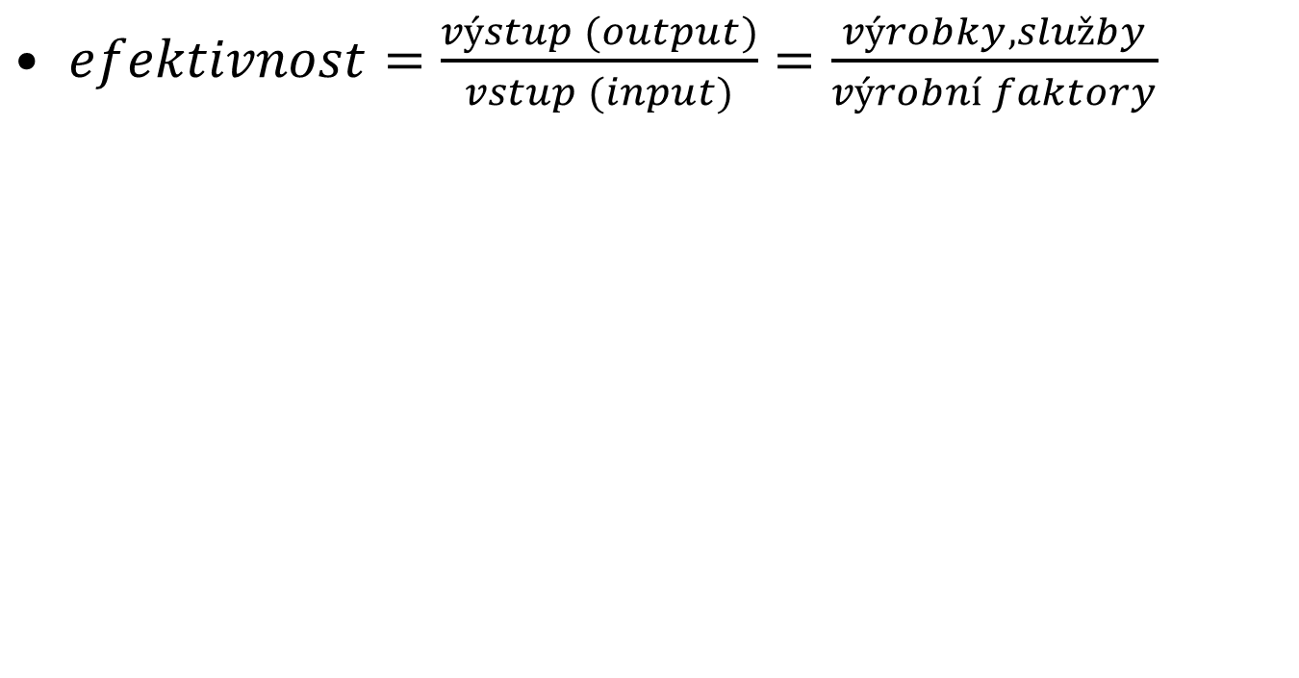
Efektivnost
efektivnost
vstupy
(výrobní faktory)
podnik
(výroba)
výstupy
(výrobky a služby)
Notes:
efekt = výsledek, účinek, následek
efektem podniku jsou poskytované výrobky a služby = výstupy podniku.
výrobní faktory = vstupy podniku
efektivnost vyjadřuje poměr výstupu ke vstupu

Slide 32
Schéma všeobecného TPP z hlediska jeho základních činností
Dodavatelé Odběratelé
Pořízení
(zdroje)
Výroba
Odbyt (prodej)

Slide 33
Vstupy zabezpečované v rámci pořízení
Interní vstupy:
Stroje, zařízení, nářadí (případně budovy, pozemky)
Materiál (suroviny, základní a pomocný materiál, obaly aj.)
Palivo a energie
Pracovní síla
Nemateriální hodnoty (patenty, licence)
Informace
Peněžní prostředky vlastní nebo formou úvěru
Externí vstupy:
Výsledky vědy a výzkumu, průzkumu trhu aj.

Slide 34
PODNIKOVÁ EKONOMIKA

Slide 35
OPAKOVÁNÍ: Podniková ekonomika
Zabývá se podnikem, jeho cíli a funkcemi, životními fázemi, organizací, hlavními činnostmi a jejich řízením, zvláštnostmi jednotlivých druhů podniků…
Čerpá poznatky z obecné ekonomie a řady dalších vědních disciplín.
Je to praktická disciplína pro podnikatele, živnostníky, ekonomy, manažery,…., jak pracovat co nejefektivněji a nejhospodárněji, vytvářet nové hodnoty a obstát v náročném tržním prostředí.

Slide 36
Podnikání
Podnikáním se rozumí ……………..činnost prováděná ……………….. podnikatelem ……………….a na ……………………………za účelem dosažení ………………. a za podmínek stanovených živnostenským zákonem.
Rysy podnikání:
  princip podnikání
  smysl podnikání
  společenské poslání podniku,
  riziko.

Slide 37
Podnikání
Podnikáním se rozumí soustavná činnost prováděná samostatně podnikatelem vlastním jménem a na vlastní odpovědnost za účelem dosažení zisku a za podmínek stanovených živnostenským zákonem.
Rysy podnikání:
  princip podnikání (vstupy x výstupy),
  smysl podnikání (zhodnocení kapitálu VK x CK),
  společenské poslání podniku,
  riziko.
Notes:
této definice vyplývají některé klíčové závěry:
předpoklad trvalého provozu – za podnikání se nepovažují jednorázové projekty. Za soustavnou činnost je však považována i činnost opakující se čtvrtletně, pololetně či ročně, avšak s touto danou trvalou pravidelností.
Samostatnost FO nebo PO při rozhodování o svém podnikání, není nikým usměrňována či vedena.
Vlastním jménem – osoby zapsané do OR vystupují pod svou obchodní firmou, činí právní úkony pod svou firmou. Podnikatel FO nezapsán do OR vystupuje pod svým jménem a příjmením nebo názvem, může užívat i dodatek, pokud není klamavou reklamou. Při provozování živnosti pod Obchodní firmou není důležitá osobní účast podnikatele.
Na vlastní odpovědnost – podnikatel na sebe bere riziko neúspěchu
Zisková orientace – za podnikání se nepovažuje činnost neziskových organizací (občanských sdružení, nadací, apod.)
Principem podnikání je přeměna vstupů na výstupy, které vedou k uspokojování potřeb zákazníka. Z této činnosti plyne podnikateli zisk jako rozdíl hodnoty prodaných výstupů a spotřebovaných vstupů.
Smyslem podnikání je zhodnocení vloženého kapitálu. Opatřování cizího kapitálu je jen prostředkem ke zhodnocování vlastního kapitálu. Snaha o dosažení zisku jakožto přebytku výnosů nad náklady.
Zisk se dociluje uspokojováním potřeb zákazníků. Dlouhodobě úspěšné podnikání musí být založeno na uspokojování skutečně existujících potřeb zákazníků. Tzn. nalezení určitého společenského přínosu realizované činnosti.
Každé podnikání je spojeno s rizikem neúspěchu . Velikost rizika se liší dle charakteru činnosti, velikosti finanční síly podniku, konkurenci a dalších faktorech. Obecně se podnikatelské subjekty snaží o minimalizaci rizika. Čím větší podstupuje podnikatel riziko, tím požaduje větší výnosnost ze své činnosti.

Slide 38
Podnik - definice
Wohe - podnik je kombinace výrobních faktorů, prostřednictvím které hodlají jeho vlastníci dosáhnout určitých cílů.
Synek – podnik je ekonomicko-právní subjekt založený na výrobě zboží a poskytování služeb za úplatu.
Sedlák – podnik je ekonomicky a právně samostatná jednotka, jejíž základní znaky jsou kombinace výrobních faktorů, právní a ekonomická samostatnost.
Podnik: soubor hmotných, osobních a nehmotných složek podnikání. K podniku náleží věci práva a jiné majetkové hodnoty
Členění podniků dle sektorů (primární, sekundární, terciární, kvartérní sektor)
Pohledy na dění v podniku (hmotně-energetické hledisko, sociální hledisko, komunikační hledisko, hodnotové hledisko)
Podnikové funkce

Slide 39
Podnik, podnikání
Hlavní podnikové funkce průmyslového podniku v současné době představují:
prodejní (vyčleněné činnosti související s prodejem výrobků a služeb),
výrobní (zhotovování výrobků; u nevýrobních podniků se tato funkce označuje jako provozní),
zásobovací (pořízení surovin, materiálů, součástí, příjem, skladování, předávání do výroby),
personální (zajištění spolupracovníků, hodnocení spolupracovníků a jeho důsledky včetně růstu jejich kvalifikace, systémy odměňování, pracovní podmínky),
finanční (obstarávání potřebného množství finančních zdrojů, použití finančních zdrojů k obstarání potřebných statků a k úhradě výdajů na činnost podniku, rozdělování zisku, všechny finanční operace při založení podniku, při rozšiřování podniku, při fúzi, sanaci a likvidaci podniku).
vědeckotechnická (příprava a realizace změn technických inovačních faktorů podniku; zejména aplikovaný výzkum, technický vývoj, příprava výroby, realizace výsledků uvedených fází vědeckotechnického pokroku u výrobce nových technických prostředků a u uživatelů),
investiční (zajištění potřebného majetku pro podnikání),
správa (zejména controlling, plánování, účetnictví, statistika, právní činnosti, vnitřní audit aj.).

Slide 40
Podnik, podnikání
Každá výrobně organizační jednotka, které vystupuje jako podnik, má charakteristické znaky, pomocí kterých se odlišuje od ostatních organizačních jednotek. Jedná se o následující základní rozlišovací znaky podniku:
Právní subjektivita - vymezuje pravomoci podnikatelských subjektů v právních vztazích. Jejími nositeli jsou fyzické i právnické osoby. Podnik vystupuje v právních vztazích svým jménem a nese plnou zodpovědnost z těchto vztahů vyplývající.
Majetková samostatnost - majetková samostatnost určuje vlastnický vztah k požadovanému majetku pro podnikání.
Majetková zodpovědnost - majetková zodpovědnost vyjadřuje právní zodpovědnost za hospodaření s vlastním nebo pronajatým majetkem. Tento znak vymezuje nositele zodpovědnosti za hospodaření s majetkem organizace.
Ekonomická samostatnost - její podstatou je efektivní zhodnocování zdrojů za účelem dosažení optimálních výstupů.
Zápis do obchodního rejstříku - hospodářská organizace musí být zaregistrována v obchodním rejstříku nebo na jiném ze zákona vyplývajícím registračním místě.
Organizační celistvost a jednotně vedená účetní evidence.
Jiné znaky.

Slide 41
Mýty o podnikání
Člověk se podnikatelem musí narodit
Většina nových firem zbankrotuje
Podnikatel je svým vlastním pánem
Kdo je úspěšný v zaměstnání, bude úspěšný i v podnikání
Vždycky si mohu založit svou vlastní firmu

Slide 42
Klasifikace podniků
Členění dle:
  hospodářských odvětví
  sektorů
  druhů výkonů
  způsobu zhotovování výkonů
  převládajícího výrobního faktoru
  velikosti podniku
  závislosti na stanovišti
  pohyblivosti
  vlastnictví
  členění podle právní formy
  zisku
  působnosti

Slide 43
Klasifikace podniků
Podle hospodářských odvětví (zaměření předmětu činnosti)
  Výrobní - průmyslové, zemědělské, stavební
obchodní
Bankovní (peněžní ústavy)
pojišťovací
  komunikační
dopravní
ostatní podniky poskytující služby

Slide 44
Klasifikace podniků
Podle sektorů – primární, sekundární, terciální, kvartérní sektor
Primární - sektor prvovýroby (zpracování surovin, lesnictví, zemědělství, těžba surovin atp.) Většina produktů od tohoto sektoru je považováno za suroviny pro jiné průmysly
Sekundární - představuje sektor zpracovatelského průmyslu (zpracování polotovarů, stavební výroba, výroba elektřiny atp.)
Terciální – sektor služeb
Kvartérní - sektor ekonomiky, který zahrnuje nevýrobní činnosti poskytované za úplatu. Tyto činnosti společně s terciérem označujeme jako Intelektualizované služby – Knowledge Intensive Services (KIS). Do kvartéru řadíme:
  školství (především vysoké),
  vědu, výzkum a vývoj,
  řízení konzultačních, informačních a komunikačních služeb,
  řízení služeb v oblasti lidských zdrojů a zaměstnanosti,
  právní služby, účetní, finanční a marketingové služby atd.

Slide 45
Klasifikace podniků
Notes:
45
45

Slide 46
Podíl zaměstnaných ve vybr. sektorech v roce 2002

Slide 47
Klasifikace podniků
Odvětvová klasifikace CZ-NACE
Byla vypracována podle mezinárodní statistické klasifikace ekonomických činností, v souladu s nařízením Evropského parlamentu a Rady (ES) č. 1393/2006 ze dne 20. prosince 2006, kterým se zavádí
Statistická klasifikace ekonomických činností NACE Revize 2 a kterým se mění nařízeni Rady (EHS) Č. 3037/90 a některá nařízeni ESo specifických statistických oblastech.
Klasifikace CZ-NACE zohledňuje technologický rozvoj a strukturální změny hospodářství za posledních I5 let, je relevantnější s ohledem na hospodářskou realitu a lépe srovnatelná s jinými mezinárodními klasifikacemi.
Klasifikace ekonomických činnosti (CZ-NACE) nahrazuje Odvětvovou klasifikaci ekonomických činnosti (OKEČ), vydanou sdělením Českého statistického úřadu ze dne I8. prosince 2003 Č. 486/2003 Sb. a aktualizovanou sdělením Č. 311/2005 Sb.

Slide 48
Typologie podniku
Podle druhů výkonů
podniky produkující hmotné výkony
  (převážně průmyslové a řemeslné podniky), podle druhu výkonů lze dále členit na těžební podniky (např. doly), podniky vyrábějící výrobní prostředky (např. strojírenské továrny) a podniky vyrábějící spotřební statky (např. podnik na výrobu obuvi)
  V členění podniků vyrábějících hmotné výkony se může pokračovat podle různých hledisek např. podle technologií (doly, hutní průmysl), podle převládající suroviny (dřevoprůmysl, papírenský průmysl, gumárenský průmysl, atd.) anebo opět podle druhu výkonů (výroba nástrojů, automobilů atd.).
podniky poskytující služby
  Obchodní, bankovní, pojišťovací, dopravní, ostatní
Podle způsobu zhotovování výkonů
podle výrobních principů (kusová výroba, sériová, hromadná atd.)
podle výrobních způsobů - rukodílná výroba, strojní výroba technologicky specializovaná, proudová výroba s volným a vázaným rytmem (jakým způsobem jsou uspořádaná výrobní pracoviště atd.)

Slide 49
Úkol:
Práce s internetem:
Najděte na internetu seznam největších firem, seřaďte jej dle různých hledisek a sledujte, které firmy jsou top (na světě, USA, Evropě)
Najděte žebříček Czech Top 100 a s tímto žebříčkem pracujte

Slide 50
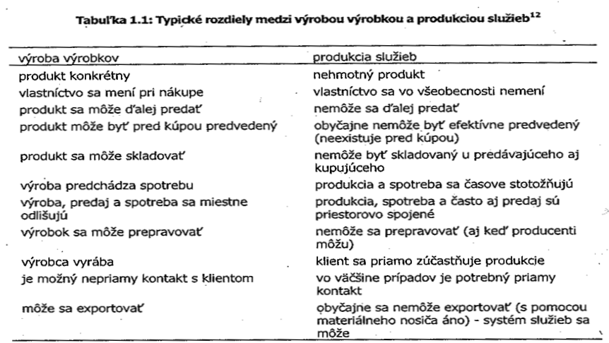
Definice výrobku, služeb
Notes:
50
50

Slide 51
Typologie podniku
Podle převládajícího výrobního faktoru
pracovně intenzivní – převládá lidský faktor, vysoký podíl mzdových nákladů
Kapitálově (investičně) náročné – velký podíl mechanizace, automatizace, robotizace, velké množství strojů a zařízení (DHM), který váže kapitál
materiálově intenzivní – základem výroby jsou suroviny, které tvoří velkou část nákladů

Slide 52
Typologie podniku
hledisko velikosti - hlavním hlediskem členění podniku pro potřeby řízení a statistických ukazatelů je počet zaměstnanců.
Statistické pojetí – statistický úřad EU od roku 1997
  malé - do 20 zaměstnanců
  střední – do 100 zaměstnanců
  velké – 100 a více zaměstnanců
Nařízení Komise (ES) č. 800/2008
  mikropodniky – do 10 zam., roční obrat a aktiva do 2 mil. EUR
  malé podniky – do 50 zam., roční obrat a aktiva do 10 mil. EUR
  střední podniky – do 250 zam.,roční obrat do 50 mil. EUR, aktiva do 43 mil EUR
  velký podnik – překračuje uvedené limity
závislost na stanovišti (podniky závislé na surovině, energii, pracovní sílo, odbytu)
pohyblivost (podniky zcela nebo zčásti vázané na stanoviště, cestující podniky)

Slide 53
Typologie podniku
hledisko vlastnictví
  Soukromé – majetek je vlastnictvím soukromé osoby (právnické i fyzické), která jej vkládá do podnikatelské činnosti.
  Státní – majetek je zde vlastnictvím státu, který jej svěřuje do užívání státního podniku. Mezi státní organizace patří organizace hospodářské, organizace rozpočtové (např. školství, zdravotnictví) a organizace příspěvkové.
  Podniky smíšené – zvláštní forma vlastnictví, která vznikne například smlouvou mezi právnickou osobou se sídlem v ČR a zahraničním partnerem.
  Podniky jiné – např. církevní.
Hledisko právní formy
  FO, PO (osobní, kapitálové, družstva, neziskové organizace atd.)
hledisko zisku
  ziskové
  Neziskové
hledisko rozsahu působnosti
  obecní (místní) – vodárny, městská doprava, atd.,
  regionální (oblastní) – stavební podniky, tisk, atd.,
  republikové (celostátní) – banky, pojišťovny, železnice, atd.,
  nadnárodní (mezinárodní) – ropovod, podniky se zahraniční majetkovou účastí, atd.

Slide 54
Největší firmy (Svět, USA, Evropa, CZ)
Úkol:
Sledujte, jak se mění pořadí firem.. Srovnejte v jednotlivých letech!

Slide 55
Největší firmy světa pro rok 2015
Rank | Company | Revenues ($ millions) | Profits ($ millions) | Assets ($ millions) | Employees (full time equivalent) | Market Cap ($ billions)
1 | Walmart | 485 651 | 16 363 | 203 706 | 2 200 000 | 206.08
2 | Sinopec Group | 446 811 | 5 177 | 359 182 | 897 488 | -
3 | Royal Dutch Shell | 431 344 | 14 874 | 353 116 | 94 000 | -
4 | China National Petroleum | 428 620 | 16 359 | 634 811 | 1 636 532 | -
5 | Exxon Mobil | 382 597 | 32 520 | 349 493 | 83 700 | 302.24
6 | BP | 358 678 | 3 780 | 284 305 | 84 500 | 93.52
7 | State Grid | 339 426 | 9 796 | 466 298 | 921 964 | -
8 | Volkswagen | 268 566 | 14 571 | 424 935 | 592 586 | -
9 | Toyota Motor | 247 702 | 19 766 | 398 047 | 344 109 | 198.84
10 | Glencore | 221 073 | 2 308 | 152 205 | 106 831 | 25.62
55
Notes:
Zdroj: http://fortune.com/global500
Pozn.: (-) firma nemá akcie obchodovatelné na trhu
Srovnání podle výše tržeb

Slide 56
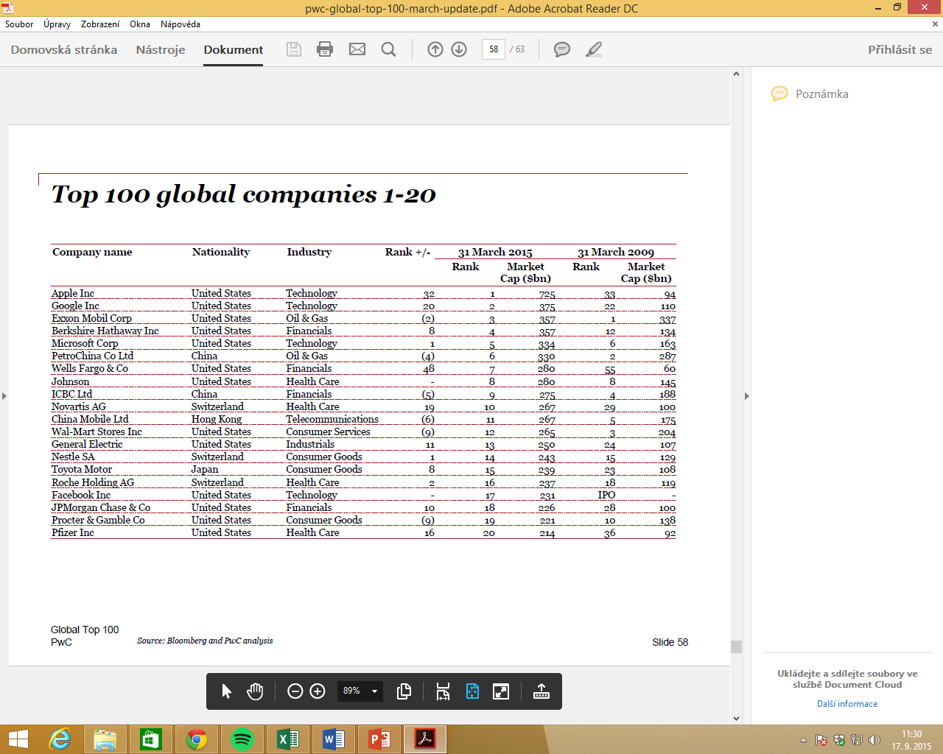
Největší firmy světa pro rok 2015
Notes:
Zdroj: Bloomberg and PwC analysis
Žebříček podle tržní kapitalizace, srovnání s rokem 2009

Slide 57
Největší firmy světa – ranking 2019 (B $)
 | Rank | Company |  | Sales | Profits | Assets | Market Value
1 | #29 | Walmart | USA | 514.4 | 6.7 | 219.3 | 296.1
2 | #35 | Sinopec | China | 399.7 | 9.5 | 233 | 105.6
3 | #9 | Royal Dutch Shell | Neth. | 382.6 | 23.3 | 399.2 | 264.9
4 | #22 | PetroChina | China | 322.8 | 8 | 354.3 | 198.7
5 | #24 | BP | UK | 299.1 | 9.3 | 282.2 | 149.5
6 | #11 | ExxonMobil | USA | 279.2 | 20.8 | 346.2 | 343.4
7 | #18 | Volkswagen Group | SRN | 278.2 | 14 | 553.5 | 92
8 | #15 | Toyota Motor | Japan | 272.1 | 17.2 | 465.6 | 176.6
9 | #6 | Apple | USA | 261.7 | 59.4 | 373.7 | 961.3
10 | #26 | Berkshire Hathaway | USA | 247.8 | 4 | 707.8 | 516.4
11 | #28 | Amazon | USA | 232.9 | 10.1 | 162.6 | 916.1
12 | #32 | UnitedHealth Group | USA | 231.4 | 12.6 | 161.2 | 212.8
13 | #13 | Samsung Electronics | S. Korea | 221.5 | 39.9 | 304.1 | 272.4
14 | #107 | Glencore International | SUI | 219.8 | 3.3 | 128.7 | 60.5
15 | #580 | McKesson | USA | 213.5 | -316 M | 61 | 21.9
16 | #37 | Daimler | SRN | 197.4 | 8.6 | 321.9 | 71.3
17 | #410 | CVS Health | USA | 194.1 | -598 M | 198.2 | 68.3
18 | #25 | Total | France | 184.2 | 11.4 | 256.8 | 149.5
19 | #80 | China State Construction Engineering | China | 178.8 | 5.8 | 271.4 | 41
20 | #1 | ICBC | China | 175.9 | 45.2 | 4,034.5 | 305.1
57
Notes:
Zdroj: http://fortune.com/global500
Pozn.: (-) firma nemá akcie obchodovatelné na trhu
Srovnání podle výše tržeb

Slide 58
Největší firmy světa – ranking 2021 (M $)
 | Prev. rank | Company |  | Sales | Profits
1 | 1 | Walmart | USA | $559 151 | $13 510
2 | 3 | State Grid | China | $386 618 | $5 580
3 | 9 | Amazon | USA | $386 064 | $21 331
4 | 4 | China National Petroleum | China | $283 958 | $4 575
5 | 2 | Sinopec Group | China | $283 728 | $6 205
6 | 12 | Apple | USA | $274 515 | $57 411
7 | 13 | CVS Health | USA | $268 706 | $7 179
8 | 15 | UnitedHealth Group | USA | $257 141 | $15 403
9 | 10 | Toyota Motor | Japan | $256 722 | $21 180
10 | 7 | Volkswagen | Germany | $253 965 | $10 104
11 | 14 | Berkshire Hathaway | USA | $245 510 | $42 521
12 | 16 | McKesson | USA | $238 228 | -$4 539
13 | 18 | China State Construction Engineering | China | $234 425 | $3 578
14 | 6 | Saudi Aramco | Saudi Arabia | $229 766 | $49 287
15 | 19 | Samsung Electronics | South Korea | $200 734 | $22 116
16 | 21 | Ping An Insurance | China | $191 509 | $20 739
17 | 23 | AmerisourceBergen | USA | $189 894 | -$3 409
18 | 8 | BP | Britain | $183 500 | -$20 305
19 | 5 | Royal Dutch Shell | Netherlands | $183 195 | -$21 680
20 | 24 | Industrial & Commercial Bank of China | China | $182 794 | $45 783
58
Notes:
Zdroj: http://fortune.com/global500
Pozn.: (-) firma nemá akcie obchodovatelné na trhu
Srovnání podle výše tržeb

Slide 59
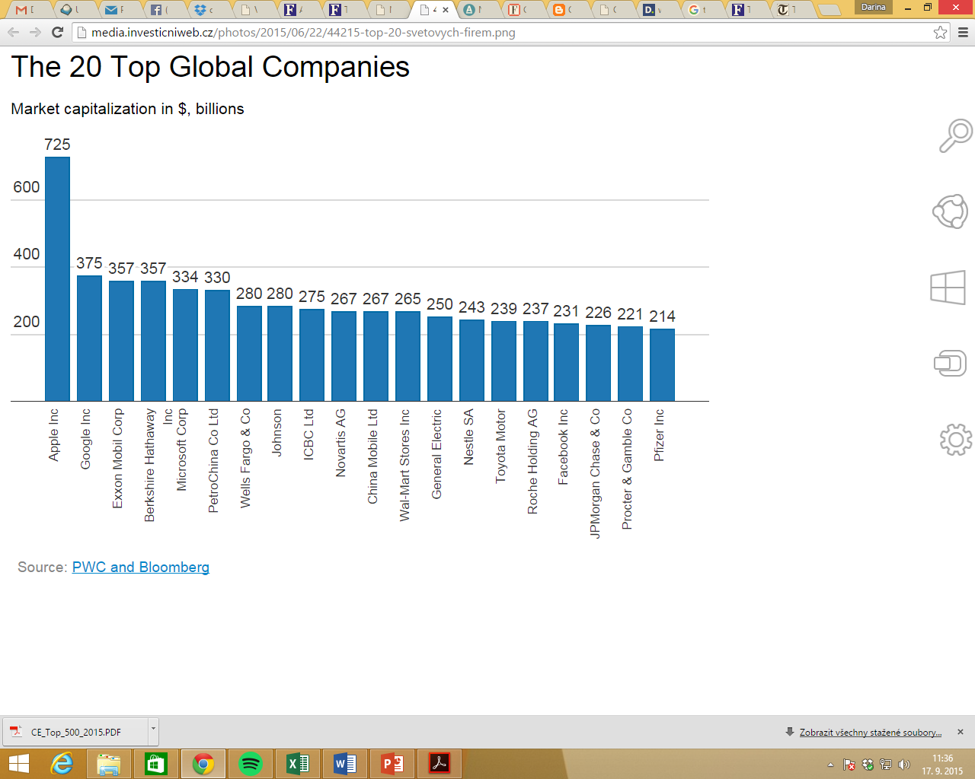
Největší firmy světa pro rok 2015
Notes:
Zdroj: PwC a Bloomberg

Slide 60
Největší firmy světa – ranking 2019
Notes:
Zdroj: PwC a Bloomberg

Slide 61
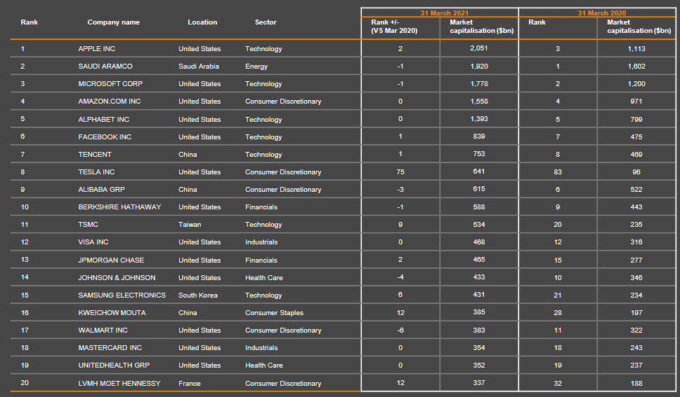
Největší firmy dle tržní kapitalizace 2021

Slide 62
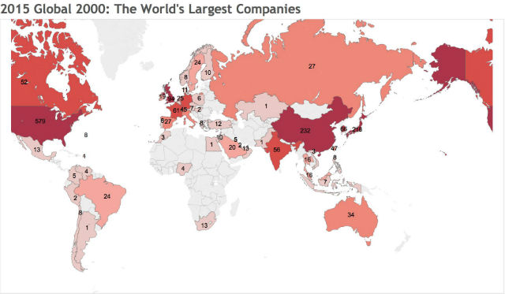
V jakých zemích největší firmy světa sídlí?
Notes:
Videa:
Global 2015: trends of 2015
http://www.forbes.com/video/4219050995001/
Forbes Global 2000: Movers and Shakers
https://www.youtube.com/watch?v=VsTS8f8Cymg
Four Chinese banks top Forbes Global 2000
https://www.youtube.com/watch?v=2ClmlnqdPnY
How to become the world´s most admired company
http://fortune.com/video/2015/02/19/how-to-become-the-worlds-most-admired-company/
http://fortune.com/2015/02/19/wmac-ranked-by-key-attribute/

Slide 63

Global 2015: Trends of 2015
http://www.forbes.com/video/4219050995001/
Forbes Global 2000: Movers and Shakers
https://www.youtube.com/watch?v=VsTS8f8Cymg
Four Chinese Banks Top Forbes Global 2000
https://www.youtube.com/watch?v=2ClmlnqdPnY
How to Become the World's Most Admired Company
http://fortune.com/video/2015/02/19/how-to-become-the-worlds-most-admired-company/

Slide 64
Největší firmy v USA pro rok 2015
Rank | Company | Revenues ($ millions) | Profits ($ millions) | Assets ($ millions) | Employees (full time equivalent) | Market Cap ($ billions)
1 | Walmart | 485 651 | 16 363 | 203 706 | 2 200 000 | 206.08
2 | Exxon Mobil | 382 597 | 32 520 | 349 493 | 83 700 | 302.24
3 | Chevron | 203 784 | 19 241 | 266 026 | 64 700 | 145.12
4 | Berkshire Hathaway | 194 673 | 19 872 | 526 186 | 316 000 | -
5 | Apple | 182 795 | 39 510 | 231 839 | 97 200 | 657.58
6 | McKesson | 181 241 | 1 476 | 53 870 | 70 400 | 46.58
7 | General Motors | 155 929 | 3 949 | 177 677 | 216 000 | 48.66
8 | Phillips 66 | 149 434 | 4 762 | 48 741 | 14 000 | 42.61
9 | General Electric | 148 321 | 15 233 | 648 349 | 305 000 | 255.44
10 | Ford Motor | 144 077 | 3 187 | 208 527 | 187 000 | 53.70
Notes:
Zdroj: http://fortune.com/global500
Žebříček podle tržeb

Slide 65
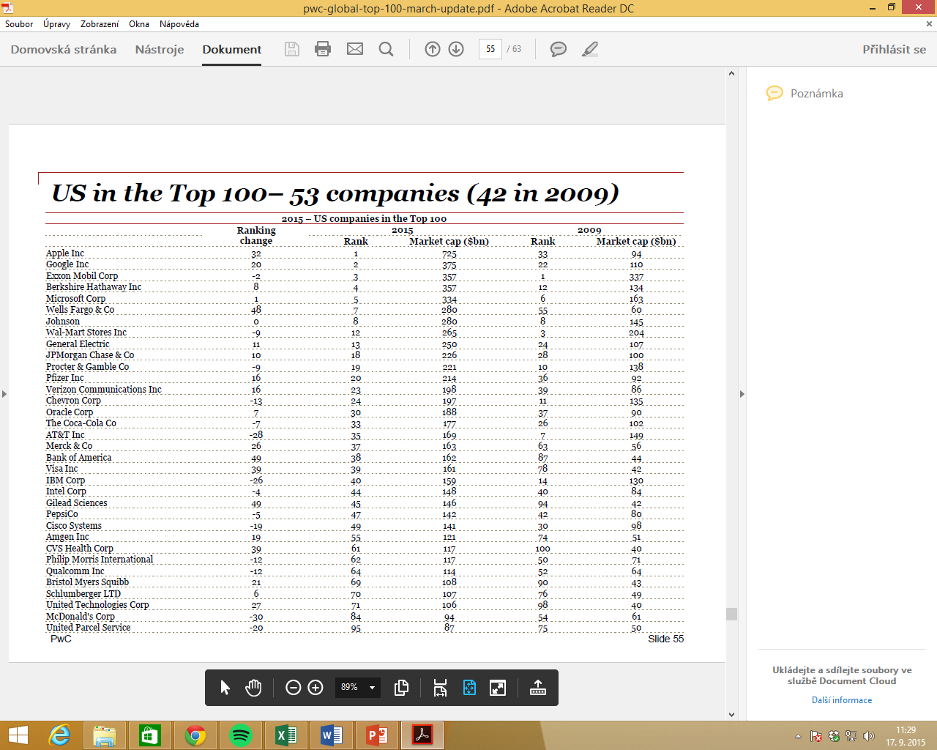
Největší firmy v USA pro rok 2015
Notes:
Zdroj: Bloomberg and PwC analysis
Žebříček podle tržní kapitalizace, srovnání s rokem 2009

Slide 66
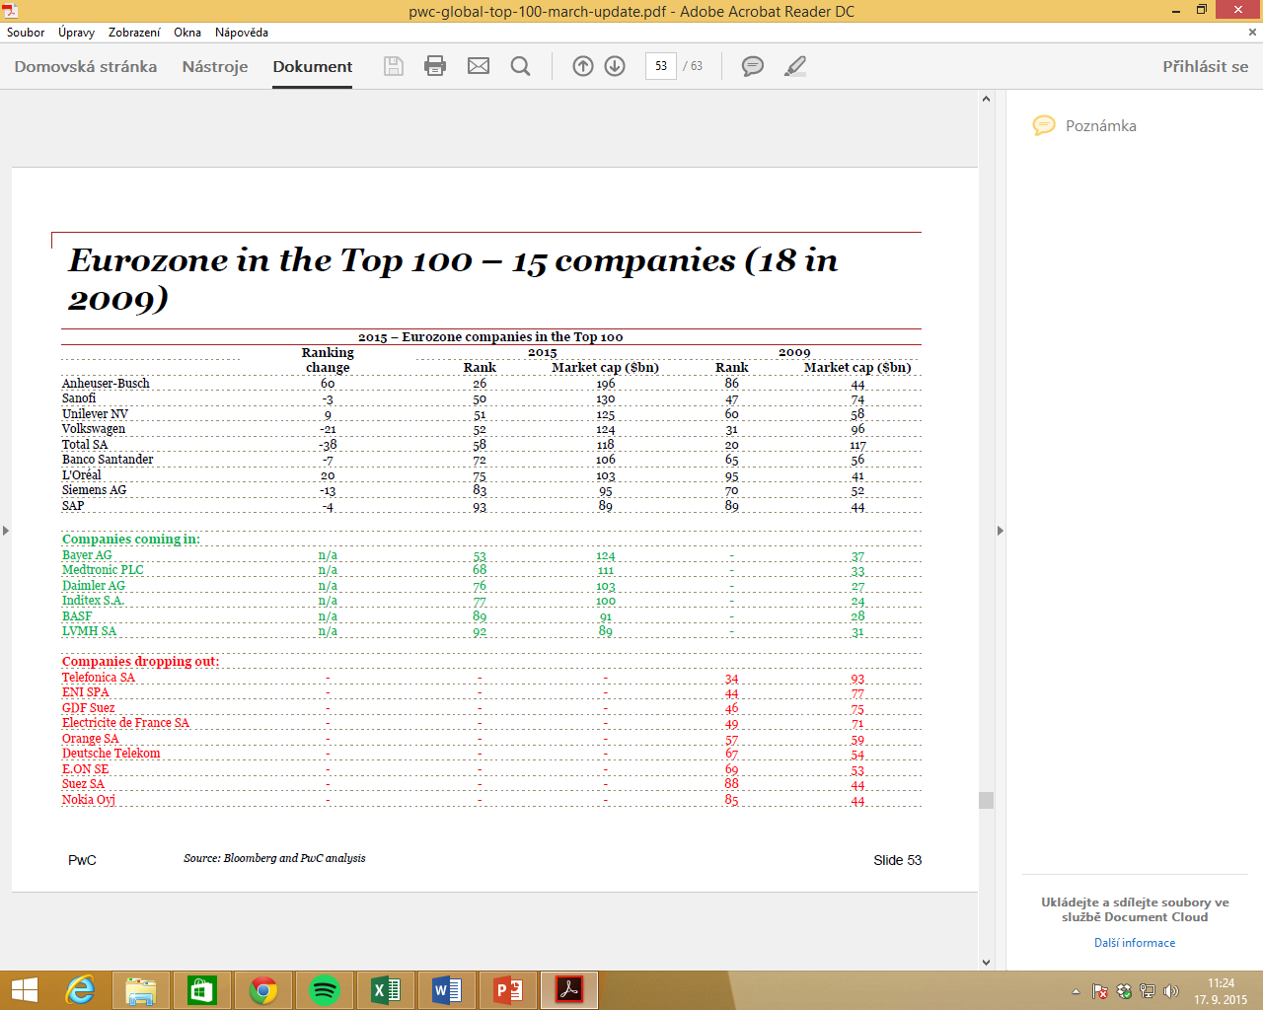
Největší firmy v Evropě v roce 2015
Notes:
Zdroj: Bloomberg and PwC analysis
Žebříček podle tržní kapitalizace, srovnání s rokem 2009

Slide 67
Největší firmy ve střední Evropě pro rok 2015
67
Notes:
Zdroj: Deloitte, http://www2.deloitte.com/content/dam/Deloitte/global/Documents/About-Deloitte/central-europe/CE_Top_500_2015.PDF
Žebříček dle tržeb

Slide 68
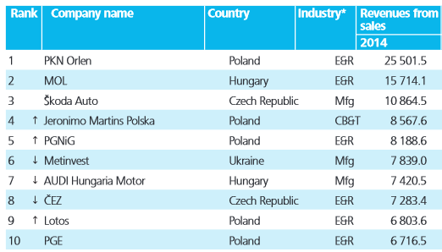
Největší firmy ve střední Evropě pro rok 2015 odvětví výrobní, těžba a zpracování ropy
68
Notes:
Zdroj: Deloitte, http://www2.deloitte.com/content/dam/Deloitte/global/Documents/About-Deloitte/central-europe/CE_Top_500_2015.PDF
Žebříček dle tržeb

Slide 69
Top 10 in Manufacturing within Central Europe - 2014 in EUR million)

Slide 70
10 nejvýznamnějších firem České republiky za rok 2014
Umístění | Společnost | Tržby (mld. Kč)
1 | Škoda Auto | 299,3
2 | ČEZ | 200,9
3 | Agrofert | 166,8
4 | RWE Supply & Trading CZ | 146,1
5 | Unipetrol | 124,2
6 | Foxconn CZ | 119,6
7 | Energetický a průmyslový holding | 100,9
8 | ČEPRO | 93,1
9 | Moravia Steel | 59,5
10 | Eni Česká republika | 50,8
70
Notes:
Zdroj: Sdružení Czech Top 100
70

Slide 71
10 nejvýznamnějších firem České republiky 2018
2018 | All Stars | Tržby (2018) | 2017 | 2016 | 2015 | 2014
1 | ŠKODA AUTO a.s. | 407 | 1 | 1 | 1 | 1
2 | ČEZ, a.s. | 202 | 2 | 2 | 2 | 2
3 | AGROFERT, a.s. | 155 | 3 | 3 | 3 | 4
4 | Energetický a průmyslový holding, a.s. | 153 | 4 | 6 | 7 | 7
5 | UNIPETROL, a.s. | 119 | 6 | 7 | 5 | 5
6 | FOXCONN CZ s.r.o. | 104 | 5 | 5 | 6 | 6
7 | MORAVIA STEEL a.s. | 57 | - | - | 9 | 9
8 | BOSCH Group ČR | 52 | 9 | 8 | 12 | 14
9 | ČEPRO, a.s. | 48 | 10 | - | 8 | 8
10 | MOL Česká republika, s.r.o. | 46 | 13 | - | - | -
11 | innogy Česká republika a.s. | 43 | 11 | 4 | 4 | 3
12 | O2 Czech Republic a.s. | 38 | 16 | 11 | 11 | 11
13 | GECO, a.s. | 34 | 15 | 15 | 23 | 30
14 | Metrostav a.s. | 31 | 18 | 13 | 20 | 19
15 | VEOLIA ČESKÁ REPUBLIKA, a.s. | 30 | 19 | 17 | 2234 | 32
16 | Porsche Česká republika s.r.o. | 29 | 17 | 18 | 33 | -
17 | MAKRO Cash & Carry ČR s.r.o. | 29 | - | 16 | 21 | 21
18 | T-Mobile Czech Republic a.s. | 27 | 20 | 20 | 28 | 27
19 | České dráhy, a.s. | 24 | 14 | 10 | 17 | 17
20 | ARMEX GROUP s.r.o. | 24 | - | 22 | 39 | -
71
Notes:
Zdroj: Sdružení Czech Top 100
71

Slide 72
10 nejvýznamnějších firem České republiky za rok 2014
Umístění | Společnost | Zisk (mld. Kč)
1 | ČEZ | 29
2 | Škoda Auto | 21
3 | Lesy České republiky | 7,85
4 | Agrofert | 7,82
5 | CTP Invest | 7,58
6 | T-Mobile Czech Republic | 6,71
7 | O2 Czech Republic | 5,18
8 | RWE Česká republika | 4,31
9 | Třinecké železárny | 3,77
10 | RWE Supply & Trading CZ | 3,25
Notes:
Zdroj: Sdružení Czech Top 100

Slide 73
10 nejvýznamnějších firem České republiky za rok 2014
Umístění | Společnost | Počet zaměstnanců
1 | Agrofert | 33 778
2 | Česká pošta | 30 600
3 | ČEZ | 26 255
4 | Škoda Auto | 24 354
5 | Správa železniční dopravní cesty | 17 331
6 | OKD | 11 099
7 | Dopravní podnik Hl. m. Prahy | 10 667
8 | Ahold Czech Republic | 10 237
9 | Siemens | 9 182
10 | Bosch Group ČR | 7 650
Notes:
Zdroj: Sdružení Czech Top 100

Slide 74
Tržby nejvýznamnějších českých firem 1994 – 2014
(mld. Kč)
Notes:
Zdroj: Sdružení Czech Top 100

Slide 75
Podnik
Podnik je instituce sloužící k realizaci podnikatelské činnosti.
Podnik je soubor:
hmotných,
osobních a
nehmotných složek podnikání.

Slide 76
Příklad č. 6a
V následujícím výčtu odlište, kdo je podnikatel:
Malíř pracující pro stavební firmu
Automechanik pracující na živnost
Lékař pracující v soukromé praxi
Auditor
Soukromý zemědělec
Účetní zaměstnaná ve společnosti s ručením omezeným
Komanditní společnost
Zedník pracující jako OSVČ
Daňový poradce,
Pracovník finančního úřadu,
Učitel,
Lektor v soukromé jazykové škole (dodavatelsko-odběratelský vztah)
Pracovník společnosti s ručením omezeným,
Akciová společnost.

Slide 77
Příklad č. 6b
Rozhodněte (a zdůvodněte), zda se v uvedených případech jedná o podnikání:
Paní Nováková upekla koláče na svatbu své dcery. Část hostů odřekla pro nemoc účast na svatbě. Paní Nováková se rozhodla přebytek koláčů prodat.
Klempíř se se svým zaměstnavatelem dohodne, že vzhledem k nedostatku klempířské práce ho firma propustí, ale on bude pracovat doma v dílně a firma si u něj v případě potřeby zadá práci.

Slide 78
Příklad č. 7
Rozhodněte, zda bude podnikání pro následující subjekty hlavní činností (s vysokou pravděpodobností):
Aliance TPCA (např. v Kolíně) vytvořené za účelem výroby na jednom místě,
sdružení pěti obcí za účelem postavení společného vodovodu,
úvěrové a spořitelní družstvo,
občanské sdružení na ochranu orlů v Čechách,
nadace pro pomoc tělesně postiženým,
strana přátel piva,
obec XYZ,
Česká pošta, státní podnik,
gymnázium,
soukromá podnikatelská škola, s.r.o.,
občan František Novák.

Slide 79
Cíle a okolí podniku

Slide 80
Podnikové okolí
Prvky podnikového okolí:
Geografické;
Sociální;
Politické a právní;
Ekonomické;
Ekologické;
Technologické;
Etické;
Kulturně historické
→ hmotná a nehmotná povaha.

Slide 81
Podnikové okolí
Geografické okolí - do značné míry předurčuje logistiku podniku, má vliv na lokalizaci podniku.
Sociální okolí
Zvažovat důsledky své činnosti pro společnost;
Kompromis mezi „čistou“ ekonomickou realitou a sociální
odpovědností podniku
Politické okolí a právní (legislativní)
souhrn vlivů,jejichž výrazem jsou mocenské vlivy
vytváří rámec pro všechny podnikové činnosti
Právní normy stanoví, jaké chování podniku je přípustné a jaké nikoliv. Nejdůležitější normou týkající se podnikové sféry je obchodní zákoník

Slide 82
Podnikové okolí
Ekonomické okolí
podnik je ovlivněn celkovou hospodářskou situací země a její dynamikou
Dostupnost a ceny výrobních faktorů
Daňová zátěž podniků
Hospodářský růst, měnový a devizový vývoj
Ekologické okolí
vytváří na jedné straně podnikání řadu bariér, na druhé straně dává podnikům mnoho šancí, např. při výrobě ekologicky nezávadných výrobků, recyklaci obalů atd.
Technologické okolí
Je motivem technologického pokroku, který umožňuje dosahovat lepších hosp. výsledků

Slide 83
Podnikové okolí
Etické okolí
Dodržování etických principů mj. poskytování pravdivých informací
Média a veřejné mínění
Etické cítění je podmíněné historicky a geograficky
Kulturně historické okolí
Vytváří se po mnoho let
celková vzdělanost a kulturní úroveň obyvatelstva je jednou z podmínek ekonomického rozvoje, přechodu ke složitějším technologiím a technického pokroku

Slide 84
Podnikové okolí
Podstatnou většinu prvků okolí podniku zcela významně ovlivňuje stát
Podnik se považuje za zcela autonomní jednotku
Ovlivňování „lobbováním“
Aby podnik při svém ekon.rozhodování nebyl okolím zaskočen musí se o jeho dynamiku aktivně zajímat
Informační zdroje:
-vládní a jiné prognózy střednědobého a krátkod.
vývoje ekonomiky (ekonomický růst, inflace, měnové
kurzy atd.),
-informace produkované zájmovými průmyslovými a
podnikatelskými svazy,
-vlastní historické a prognostické informace o situaci
na trhu, cenách, zákaznících a jejich potřebách

Slide 85
Podnikové okolí
-informace o vývoji techniky a technologie v daném
oboru, získané na veletrzích, výstavách, nabídkových
katalogů atd.,
-informace o situaci v konkurenčních firmách a jejich
očekávaném chování.

Slide 86
Příklad
Přiřaďte jednotlivé konkrétní složky podnikového okolí k obecnějším prvkům podnikového okolí.
ceny VF
činnost obecních úřadů
činnost politických stran
dosažený stupeň vědeckých poznatků
dostupnost obchodů, škol, zdravotních zařízení, …
fiskální politika
hospodářský cyklus
kulturní zázemí
měnová politika
náboženství
národní zvyklosti
občanský zákoník
obchodní zákoník
stanoviště podniku
geografické okolí
sociální okolí
politické okolí
právní okolí
ekonomické okolí
technologické okolí
kulturně-historické okolí

Slide 87
Možné zdroje posuzování okolí podniku
Státní instituce: Český statistický úřad, Ministerstvo průmyslu a obchodu, Ministerstvo pro místní rozvoj, Ministerstvo dopravy, Ministerstvo spravedlnosti, sbírky zákonů
Regulativní svazy:portál českého stavebnictví, odborový svaz zaměstnanců ve stavebnictví, Svaz podnikatelů ve stavebnictví
Jiné podnikatelské subjekty: banky (podmínky financování, hypotéky…), další potenciální investoři, dodavatelé energie, vody základních služeb jako je likvidace odpadu, informace z finančních trhů, informace o strukturálních fondech… atd.

Slide 88
Podnikové okolí
Stakeholders = zájmové skupiny
všichni ti, kteří jsou s vývojem podniku spjati.
Zisková orientace podniku by však neměla zamlžovat společenské poslání podniku, jímž je služba zákazníkovi a všem ostatním, kteří jsou s vývojem podniku spjati.
Zájmové skupiny podniků:
Zaměstnanci, věřitelé, dodavatelé,zákazníci, vlastníci, stát a obce

Slide 89
Stakeholders = zájmové skupiny
Stakeholders | Očekávání
Vlastníci
Zaměstnanci
Stát
Odbory
Investoři
Věřitelé
Zákazníci
Obec

Slide 90
Stakeholders - zájmové skupiny
Stakeholders | Očekávání
Vlastníci | Zvyšování hodnoty podniku
Zaměstnanci | Pracovní místa, růst podniku, vysoký příjem, dobré pracovní podmínky,sociální jistoty
Stát | Zisk, maximalizace daňových příjmů, vytváření pracovních míst, dodržování zákonů
Odbory | Sociální jistoty, mzdy, bezpečnost práce
Investoři | Navýšení svého majetku, vysoké úročení kapitálu, jistota investovaného kapitálu, návratnost vkladu
Věřitelé | Uspokojování závazků, včasné platby, vysoké úročení kapitálu
Zákazníci | Zboží dle svých představ, vysoká kvalita výrobků při přijatelných cenách, dobrý servis, pravidelné zásobování
Obec | Pozvednutí regionu, pracovní místa, sponzorství, daně

Slide 91
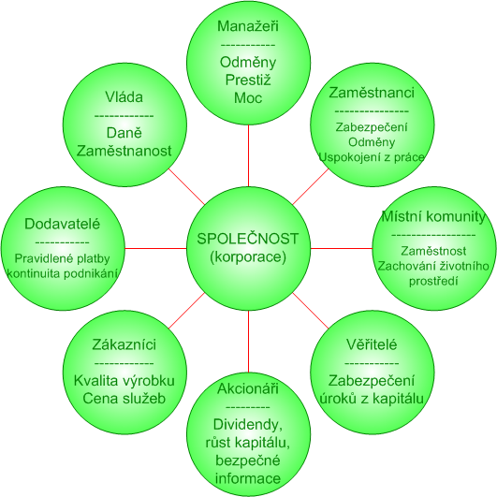
ZÁJMOVÉ SKUPINY (STAKEHOLDERS)

Slide 92
Klasifikace cílů – příklad stakeholders
Př. K uvedeným cílům určete jednotlivé zájmové skupiny:
Vysoký příjem, dobré pracovní podmínky, sociální jistoty
Vysoké zúročení kapitálu, včasné splácení dluhů, jistota investovaného kapitálu, návratnost vkladu
Vysoké ceny, platební schopnost, zajištění pohledávek, výhodné dodací podmínky
Vysoká kvalita výrobku při přijatelných cenách, dobrý servis, pravidelné zásobování
Maximalizace hodnoty podniku, respektování vlivu všech stakeholderů
Maximalizace daňových příjmů, vytváření pracovních míst, dodržování zákonů

Slide 93
Cíle podniku
Cíl
obecně budoucí stav, kterého chceme dosáhnout
cíle jsou odvozovány empiricky z hospodářské praxe
Není pochyb, že cílem podniku je tvorba hodnoty,
problém jak tuto hodnotu měřit (jako zisk, rentabilitu, nově vytvořenou hodnotu).
Původní primární cíl firmy = maximalizace zisku
(v krátkodobém pohledu, bez časové dimenze a bez vlivu rizika)
Základní ukazatele:
- zisk (vycházel z hist. hodnot zisku (účetní zisk), nepracoval s rizikem a je statickou veličinou.
- ukazatele výnosnosti (rentability)
  ROI (Return on Investment) výnosnost investic
  ROE (Return on Equity)- výnosnost vlastního jmění
  ROA (Return on Assets) – výnosnost kapitálu
Notes:
Empiricky-založený na zkušenostech

Slide 94
Cíle podniku
80 léta složitější modely, které za cíl chování podniku
považují maximalizaci jeho hodnoty.
Nyní maximalizace hodnoty jmění (kapitálu) akcionářů, tzv. shareholder value.
Ukazatel MVA – přírůstek tržní hodnoty firmy, rozdíl mezi
částkou, kterou by akcionáři a ost. investořii získali prodejem
svých akcií a hodnotou, kterou do firmy vložili
MVA=tržní cena – inv. kapitál
Ukazatel EVA – rozdíl mezi provozním čistým ziskem a jeho kapitálovými náklady
EVA=EBIT x (1-t) –C x WACC

Slide 95
Cíle podniku
Tvorba a přijetí množiny podnikových cílů určuje cílové
chování podniku
Tvorba cílů je nejdůležitější rozhodovací proces podniku,
vyžaduje maximální informovanost a vzájemnou toleranci
všech účastníků.
Subjekty rozhodování při tvorbě podnikových cílů:
- interní zájmová skupina (vlastníci, manažeři, zaměstnanci)
- externí zájmová skupina (zákazníci,dodavatelé, věřitelé,..)
a) Dlouhodobá maximalizace zisku (klasický přístup)
b) Zabezpečení existence a rozvoje podniku (nový přístup)

Slide 96
Cíle podniku
Pro definované cíle musí existovat specifičtější kritéria:
vazba na poslání - nemůže být v rozporu;
měřitelnost;
ovlivnitelnost - kdo, co, kdy, jak;
cíl musí být motivující, vyzývající k aktivitě;
cíl musí být reálný - "dobře" vypadající cíl mimo realitu nebude určitě tím správným.

Slide 97
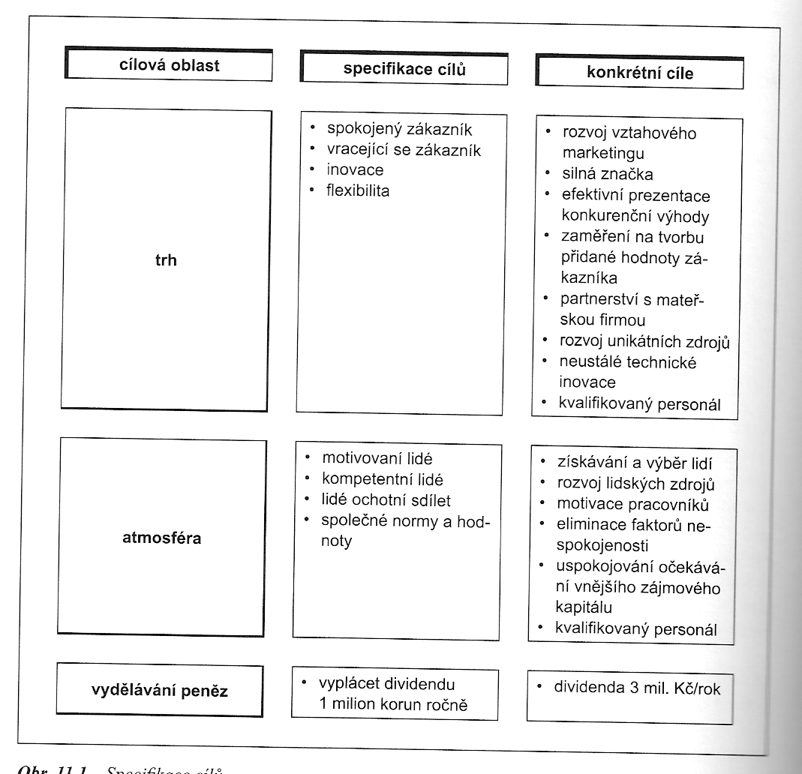
2.Cíle podniku
ko

Slide 98
Cíle podniku
Klasifikace cílů:
Obsah cílů
ekonomické – zaměřují se na kvantitativněměřitelný výsledek podnikové činnosti
sociální – cíle orientované na společnost a pracovníky
technický –rozvoj technologií,tech. stránka vyráběných výrobků
b) Hierarchické uspořádání cílů
c) Časové hledisko
d) Vztahy mezi cíli
e) Rozsah cílů

Slide 99
Cíle podniku
a) Obsah cílů
EKONOMICKÉ CÍLE
VÝKONOVÉ CÍLE
-obrat
-tržní podíl
-objem výroby
-výrobní kapacita
-zásoby a jejich
struktura
FINANČNÍ CÍLE
-celkový kapitál
-vlastní kapitál
-cizí kapitál
-finanční investice
-likvidní aktiva
celkem
-struktura likvidních
aktiv
-pohledávky
VÝSLEDKOVÉ CÍLE
-výnosy
-náklady
-zisk před zdaněním
-zisk po zdanění
-cash flow
-rentabilita kapitálu
-produktivita práce

Slide 100
Cíle podniku
a) Obsah cílů
SOCIÁLNÍ CÍLE PODNIKU
Cíle orientované na společnost
-produkce veřejných statků
-vytváření pracovních příležitostí
-daňové příjmy, poplatky
-sponzorství
Cíle orientované na zaměstnance
-potřeby pracovníků (mzda,
vzdělávání, pojištění, pracovní
podmínky)
-postup v zaměstnání
-zlepšení interpersonálních vztahů
-stabilita pracovních míst

Slide 101
Příklad
Následující cíle přiřaďte ke kategoriím ekonomické cíle, technické cíle, sociální cíle.
růst prodaného objemu zboží,
řízení růstu mzdových nákladů,
platební schopnost,
rozvoj pracovníků,
růst celkových výnosů,
humanizace práce,
růst provozního zisku,
vlastní výzkum a vývoj,
snížení průměrných nákladů,
maximální využití kapacit,
čisté technologie z hlediska životního prostředí,
zrychlení frekvence inovací,
optimalizace zadluženosti.

Slide 102
Cíle podniku
b) Hierarchické uspořádání cílů
VRCHOLOVÝ CÍL
Základní cíle
1
2
3
4
_{3.1}
_{3.2}
Pomocné cíle

Slide 103
Cíle podniku
c) Časové hledisko
Dlouhodobé cíle – více než 3 roky, strategické cíle, odpovědnost vrcholoví manažeři
Krátkodobé cíle – zajistit dosažení dlouhodobých,
operativní, bez alternativ
d) vztahy mezi cíli
komplementární cíle (dosahování jednoho vede k dosahování cíle druhého)
konkurenční cíle (vyšší plnění jednoho vede k nižšímu plnění druhého)
protikladné (extrémní případ cílů konkurenčních, dosažení jednoho vylučuje dosažení druhého)
indiferentní cíle (plnění jednoho nemá vliv na plnění
ostatních cílů)
e) Rozsah cílů
minimalistický
maximalistický

Slide 104
Cíle podniku
Velká společnost:
Vlastní akcionáři
Sami firmu neřídí, řídí manažeři (mzda)
Oddělení vlastnictví od řízení
Ostatní zájmové skupiny (stakeholders: akcionáři, zaměstnanci,stát a obce,management,dodavatelé, zákazníci)
Malá společnost:
98 %všech firem, 60% všech zaměstnanců
Vlastnictví spojeno s řízením
Ztížený přístup k úvěrům a na kapitálové trhy
Vlastník je zainteresován na růstu její hodnoty

Slide 105
Klasifikace cílů - příklady
Př. 1 : Určete jaké jsou vztahy mezi následujícími dvojicemi podnikových cílů:
snížení nákladů, zvýšení zisku
Zvýšení ceny, zvýšení zisku
Zvýšení ceny, zvýšení poptávky
Zvýšení objemu produkce, snížení celkových nákladů
Snížení nákladů na výzkum a vývoj, zvýšení kvality produkce
Zrychlení frekvence inovací, snížení nákladů
Spokojenost zaměstnanců, kvalita stravy v závodní jídelně
Růst kvalifikace zaměstnanců, růst produktivity práce
Růst technické úrovně výrobků, kvalita stravy v závodní jídelně

Slide 106
Klasifikace cílů - příklady
Př. 1 : Určete jaké jsou vztahy mezi následujícími dvojicemi podnikových cílů:
snížení nákladů, zvýšení zisku
Zvýšení ceny, zvýšení zisku
Zvýšení ceny, zvýšení poptávky
Zvýšení objemu produkce, snížení celkových nákladů
Snížení nákladů na výzkum a vývoj, zvýšení kvality produkce
Zrychlení frekvence inovací, snížení nákladů
Spokojenost zaměstnanců, kvalita stravy v závodní jídelně
Růst kvalifikace zaměstnanců, růst produktivity práce
Růst technické úrovně výrobků, kvalita stravy v závodní jídelně

Slide 107
Klasifikace cílů - příklady
Př 2 : Následující cíle přiřaďte ke kategoriím ekonomické cíle, technické cíle, sociální cíle:
Plnění daňových povinností
Růst objemu výroby
Růst mezd
Udržení likvidity
Růst kvalifikace pracovníků
Růst tržeb
Bezpečnost práce
Růst zisku
Využití nových technologií
Růst výrobních kapacit
Ochrana životního prostřední
Snížení nákladů
Lepší využití výrobních kapacit
Růst technické úrovně výrobků
Zrychlení frekvence inovací

Slide 108
Klasifikace cílů - příklady
Př 2 : Následující cíle přiřaďte ke kategoriím ekonomické cíle, technické cíle, sociální cíle:
Plnění daňových povinností
Růst objemu výroby
Růst mezd
Udržení likvidity
Růst kvalifikace pracovníků
Růst tržeb
Bezpečnost práce
Růst zisku
Využití nových technologií
Růst výrobních kapacit
Ochrana životního prostřední
Snížení nákladů
Lepší využití výrobních kapacit
Růst technické úrovně výrobků
Zrychlení frekvence inovací

Slide 109
Klasifikace cílů - příklady
Př. 3 Uspořádejte následující cíle podniku do hierarchické struktury:
Zvýšení kvality výroby
Zvýšení životnosti výrobků
Zlepšení ziskovosti
Zvýšení podílu na trhu
Zlepšení reklamy
Zlepšení povrchové úpravy výrobků
Rozšíření distribuční sítě

Slide 110
Klasifikace cílů - příklady
Př. 3 Uspořádejte následující cíle podniku do hierarchické struktury:
Zvýšení kvality výroby
Zvýšení životnosti výrobků
Zlepšení ziskovosti
Zvýšení podílu na trhu
Zlepšení reklamy
Zlepšení povrchové úpravy výrobků
Rozšíření distribuční sítě

Slide 111
Podnikové výrobní faktory

Slide 112
Národohospodářské výrobní faktory
Podnikové výrobní faktory

Slide 113
Národohospodářské faktory
Práce
Práce je cílevědomá lidská činnost vytvářející statky a služby.
Prací nebudeme pro naše účely rozumět činnosti, které provádějí stroje.
Stroje zařadíme do kapitálu ve věcné podobě.
Pracovní síla – souhrn fyzických a duševních schopností člověka konat práci. Ne každý člověk má pracovní sílu - nemají ji nemocní, starci, v našem právním řádu děti.
Pro určité práce je nedílnou součástí schopnosti pracovat také určitá kvalifikace - vzdělání a dovednosti nabyté praxí.
Práce je vzácný výrobní faktor, což ovlivňuje jeho cenu na trhu práce. Tuto cenu nazýváme mzdou.
Mzdu rozlišujeme
- nominální
- reálnou
S pojmem práce úzce souvisí pojmy dělba práce,
specializace a kooperace.

Slide 114
Národohospodářské faktory
Půda
nejtypičtější přírodní zdroj.
Půdy je přesně omezené množství –vzácný zdroj.
Ten kdo půdu vlastní, má určité výsadní postavení vůči všem ostatním nevlastníkům, a to se obecně v ekonomii nazývá monopolem.
Vlastník půdy si na trhu může diktovat podmínky prodeje a nájmu, nejdůležitější z nich je cena. Při prodeji dosahuje
majitel půdy tržní cenu, při pronájmu získává pozemkovou rentu (peněžní výnos z půdy).

Slide 115
Národohospodářské faktory
Kapitál
Nejjednodušší definice kapitálu říká, že jsou to peníze, které přinášejí další peníze.
Kapitálem rozumíme vše, co vkládáme do výroby proto, aby vznikly další hodnoty.
Základní rozlišovací znak kapitálu -účelovost vložených prostředků, snaha dosáhnout zisk (resp. úrok), a to bez ohledu na to, zda nakonec opravdu bude dosaženo zisku nebo ztráty.
Druhým znakem je, že kapitál předpokládá vlastnictví – ten, kdo vkládá kapitál do výroby má úmysl dosáhnout zisk pro sebe – to je výrazná osobní motivace podnikatelova.
Finanční a reálný kapitál

Slide 116
Podnikohospodářské výrobní faktory
Podstata transformace → kombinace podnikových výrobních faktorů → dosahujeme značně vysoký synergický efekt.
Podnikové výrobní faktory: členění dle různých
autorů →
- Wöhe, Gutenberg:
elementární výrobní faktory,
dispozitivní výrobní faktory.

Slide 117
2.Podnikohospodářské výr.faktory
B. von Colbe a G. Lassmann → detailnější rozpracování → uvádějí i třetí skupinu faktorů → doplňkové faktory.
Elementární výrobní faktory mají rozhodující úlohu v podnikovém transformačním procesu.
Dělí se na:
- potenciální elementární výrobní faktory,
- spotřebovávané elementární výrobní faktory.

Slide 118
2.Podnikohospodářské výr.faktory
Potenciální výrobní faktory postupně přenášejí část své hodnoty, a to mírou jejich opotřebení, do nových výrobků.
Tvoří je prvky:
Aktivní – stroje, zařízení,nosiče informací, pracovní síla
Pasivní – budovy, pozemky, základní zařízení

Slide 119
2.Podnikohospodářské výr.faktory
Spotřebovávané elementární výrobní faktory vstupují celým svým obsahem do nových výrobků jednorázově a jen v jednom transformačním procesu.
Menší část z nich není spotřebovávaná přímo,
ale napomáhá, ovlivňuje výrobní proces.
Tvoří je prvky:
- výkonná (konkrétní, produktivní) pracovní síla,
podnikové prostředky.
  Přímé – suroviny, polotovary, díly, pom.látky, výrobní služby
  Nepřímé – nástroje, podnikové služby včetně informací

Slide 120
2.Podnikohospodářské výr.faktory
Dispozitivní faktory
Řízení a jeho složky:
- plánování
- organizace
- rozhodování
kontrola
informační management
Doplňkové faktory
Vztah podniku k:
-státu
-bankám
-pojišťovnám

Slide 121
2.Podnikohospodářské výr.faktory
Národohospodářský pohled | Podnikohospodářský pohled
1. práce | 1. řídící práce - dispozitivní VF
 | 2. výkonná práce – element. VF
2. půda | Pozemky - eVF | 3. Dlouhodobý majetek
3. kapitál | Budovy Stroje a zařízení Nástroje Dopravní prostředky atd.
 | 4. materiál (pracovní předměty)

Slide 123
Podnikové výrobní faktory
Př. 1 Výrobní podnik má v roce 2008 k dispozici tyto
druhy výrobních faktorů v hodnotovém vyjádření:
- budovy | 80 mil. Kč
- výrobní stroje a zařízení | 120 mil. Kč
- počítače včetně programového vybavení | 20 mil. Kč
- pozemky | 16 mil. Kč
- suroviny | 10 mil. Kč
- nástroje | 3 mil. Kč
- polotovary | 8 mil. Kč
- pomocné materiály | 2 mil. Kč
- průměrné roční mzdy výkonných pracovníků | 3 mil. Kč
- nájemné | 5 mil. Kč
- průměrné roční náklady souvisící s řízením podniku | 4 mil. Kč
- daně | 2 mil. Kč
- nevýrobní zařízení | 10 mil. Kč
Vypočítejte hodnotu jednotlivých skupin výrobních faktorů v podniku
Vypočítejte procentuální strukturu jednotlivých skupin výrobních faktorů a zhodnoťte ji z pozice podniku náročného na stroje a zařízení.

Slide 124
Transformační proces
podnikový transformační proces představuje soubor činností, jejichž cílem je změna vstupů (imputov) na výstupy (outputy)
v tomto procesu výrobní faktory vstupují do výrobního procesu, kombinují se v optimálním poměru, působí vo vzájomné součinnosti a výsledkem těchto aktivit je produkt nebo služba, kterou podnik nabízí na trhu
probíhá v podniku nepřetržitě a podnik v rámci svojich aktivit permanentně přeměňuje nakoupené vstupy (materiál, suroviny atd.) na výstupní produkty a služby
tento proces můžeme označit také pojmem výroba

Slide 125
Transformační proces
VÝSTUPY
VSTUPY
PODNIK

Slide 126
Nákup
představuje cílevědomé aktivity podniku, které jsou zaměřené na zajištění vstupů výroby (výrobních faktorů)
představuje úvodní fázi výrobního procesu
Nese s sebou náklady (a také výdaje)
Ve vztahu k definovaným vztahům podnkání je zřejmé, že minimalizace nákladů při nákupu vstupů výroby představuje klíčový přístup k těmto podnikovým aktivitám

Slide 127
Výrobní proces v podniku
Nákup
Výroba
Prodej

Slide 128
Nákup
nákupní fáze podnikového transformačního procesu si vyžaduje:
určit zodpovědný útvar za pořizování jednotlivých vstupů, definovat pravomoci a zodpovědnosti tohoto útvaru a zabezpečit důslednou kontrolu těchto procesů ve vztahu ke kvalitě a ceně vstupů (např. zabránit korupčnímu chování pracovníků nákupu)
definovat čas a množství objednávaných vstupů ve vztahu k podnikovým cílům tak, aby byl zabezpečený nepřetržitý výrobní proces
správně řídit nákupní proces i z důvodu efektívního využití peněz, tzn. nakupovat minimální množství vstupů pro zabezpečení výroby, využívat cenové výkyvy na trhu pro minimalizaci nákladů apod.

Slide 129
Nákup
Předmětem nákupu mohou být:
stroje, zařízení, nářadí a pomůcky
vstupní materiály, polotovary, zboží
palivo, energie
pracovní síla (manažment)
nemateriální hodnoty (patenty, licencie, know – how, atd.)
informace
cenné papíry apod.

Slide 130
Výroba
výrobou (výrobní činností) podniku rozumíme přeměnu podnikových vstupů (suroviny, majetek, lidský faktor výroby atd.) na podnikové výstupy (výrobky, služby), např. podnik nakoupí kůži, gumu, nitě a výsledkem jeho aktivit jsou boty
předpokladem je samozřejmě existence i jiných výrobních faktorů
přeměna surovin na výrobky probíhá jako výrobní proces v podniku

Slide 131
Výroba
Výrobní proces se skládá z mnoha různých procesů, které působí ve vzájemné interakci :
Řídící procesy – jedná se o systém procesů, které koordinují činnost jednotlivých faktorů ve výrobním procesy s cílem dosáhnout plánovanou hodnotu výstupů (např. počet pracovníků při výkonu operace, jejich vzájemná součinnost a postupnost jejich pracovních úkonů ve výrobě atd.)
pracovní procesy – jedná se o systém procesů ve výrobě, které se uskutečňují jako důsledek přímé účasti človeka ve výrobním procesu (např. človek namontuje na karosérii auta kola, obuvník zatluče do podrážky hřebík apod.)
automatické procesy – vykonávají se bez přímé účasti človeka
přírodní procesy – ve výrobním procesu se využívají zákony přírody a působí přírodní síly – například kvašení při výrobe alkoholu

Slide 132
Výroba
podľa použitej technológie členíme výrobný proces na:
mechanicko – fyzikálny, v rámci ktorého látková podstata suroviny v procese sa nemení, mení sa veľkosť, dizajn, prípadne kvalita výstupu (napr. pri výrobe obuvi sa nemení podstata kože, z ktorej sa topánky vyrábajú; veľkosť topánok, ich dizajn a kvalita vo vzťahu k potrebám človeka budú určite odlišné ako balenie surovej kože, ktoré vstupuje do výrobného procesu
chemický – v tomto procese sa mení látková podstata vstupných surovín – napr. výroba benzínu z ropy, výroba vína, výroba liekov apod.

Slide 133
Výroba
Členění výrobního procesu z hlediska výrobního programu:
hlavní výrobní program – tyto výrobky tvoří hlavní náplň výroby daného podniku
Vedlejší výrobní program – představuje výrobu polotovarů a náhradních dílů
přidružený výrobní program – představuje zpravidla odlišné zaměření v porovnání s hlavním výrobním programem (např. pridružená stavební výroba, podnik vyrábějíci nábytek šije autopotahy apod.)

Slide 134
Výroba
Z hlediska počtu vyráběných výrobků členíme výrobu na:
hromadná výroba – podnik vyrábí výrobky ve velkém počtu (např. pečivo, pivo, kamenolom, těžba uhlí atd.), cena jednoho výrobku je nižší než při sériové výrobě v důsledku působení tzv. úspor z rozsahu
sériová výroba – podnik vyrábí výrobky v omezených množstvích (sériích), cena jednoho výrobku je nižší než v kusové výrobě
kusová výroba – podnik vyrábí výrobky v malých množstvích (kusoch), cena jednoho výrobku je vysoká

Slide 135
Prodej
prodej vyrobených výrobků a služeb představuje završení transformačního procesu
v této fáze transformačného procesu podnik prodává svoje výrobky a služby za peníze, dosahuje výnosy z podnikatelské činnosti a tvoří zisk, čím se naplňují jeho základní cíle
tato etapa a její úspěšné zvládnutí jsou velmi důležité pro zachování podniku v podmínkách roustoucí konkurence, kdy větším problémem je prodat výrobky a služby než je vyrobit
v podmínkách tržního mechanismu v důsledku existující konkurence je dominantním trhem trh kupujícího, a proto je důležitým aspektem úspešnosti na trhu péče o zákazníka a jeho potřeby (Náš zákazník, náš pán.)

Slide 136
Organizování – podniková organizace
Organizace – souhrnný pojem pro podnik či instituci, jako výraz pro určitý způsob vnitřního uspořádání podniku či instituce
Organizace v širším slova smyslu – zahrnující cílené spojení lidských i dalších ekonom. zdrojů, tzv. ekonomické organizace
Organizace v užším slova smyslu – hierarchicky řízené skupiny osob, vytvořené a fungující proto, aby mohlo být dosaženo určitých cílů
Organizování – shromáždění a koordinace lidských, finančních, fyzických, informačních a dalších zdrojů potřebných k dosažení cílů organizace.

Slide 137
Organizování – podniková organizace
Podniková organizace:
organizace jako celek, který plní funkce podniku,
organizace jako míra uspořádání podniku,
organizace jako cílevědomá činnost.
Organizační struktura
Různé org. systémy si vyžadují i různou org. strukturu
  způsob vnitřního rozdělení činností a pravomocí
Důvodem organizování je nutnost dělby práce a omezenost rozpětí řízení.
Při vytváření org. struktury se řídíme kritérii:
  typ výrobku nebo služby;
  charakter pracovního procesu a funkce, které ho mohou zajistit;
  potřebná specializace a kvantifikace;
  čas, který je zapotřebí pro zvládnutí činností;
  zákazník;
  místo.
Kritéria se kombinují tak, aby byla nalezena optimální org. struktura a zajištěna koordinace činností.

Slide 138
Organizování – podniková organizace
Organizační struktura
Základní typy organizačních struktur z hlediska jejich vývoje
  Klasické (funkcionální, divizní)
  Moderní (org. struktury s pružnými prvky)
  Moderní a netradiční (podnikatelské jednotky, procesní,)
Struktura organizace může být určitou kombinací jednotlivých druhů struktur.

Slide 139
Funkcionální struktura
Organizační jednotky jsou vytvářeny k výkonu jednotlivých
odborně specializovaných výkonů např. vývoj, výroba,
prodej, finance, personální oblast = specializace na základě
funkcí
Funkce – jediná činnost častěji skupina vzájemně
spjatých a obdobných činností, spojených příbuznými
pracovními postupy
Nevýhoda – vysoký stupeň centralizace rozhodování a
omezená možnost koordinace funkcí na nižších úrovních
organizací

Slide 140
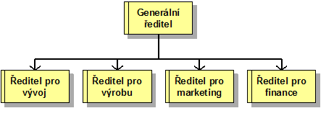
Funkcionální struktura
Problémy funkcionální organizace
Stanovování cílů: cíle jsou formulovány z hlediska
jednotlivých funkcí a nikoli z celého podniku;
Předávání z vyšších na nižší hierarchické úrovně;
Vymezení pracovní náplně;
Odpovědnost;
Komunikace;
Trvalé udržování starých struktur.
Plně funkcionální struktura funguje jestliže:
Firma působí jen na několika málo místech;
Vyrábí produkty, které jsou vzájemně příbuzné.

Slide 141
Divizní struktura
Typ specializace podle objektu. Předpokládá specializaci
vytvořené org. jednotky na daný objekt, kterým může být
např. výrobek, trh, region, projekt. Vytváříme divize.
Cílem divizního uspořádání je:
- snížit zátěž nejvyššího vedení firmy na koordinaci jedl. funkcí;
urychlit rozvoj firmy při pronikání na nové trhy;
decentralizovat rozhodování s cílem zvýšit jeho rychlost i
kvalitu a současně posílit motivaci na nižších úrovních.

Slide 142
Divizní struktura
Výhody:
Rychleji reaguje na změny tržních a ekonomických podmínek
Je schopna lépe plánovat řešení nadcházejících situací
Lepší předpoklady pro vztahy mezi zaměstnanci navzájem i mezi zaměstnanci a managementem
Lepší informovanost a porozumění manažerským rozhodnutím
Otevřenější komunikaci, vyšší zájem pracovníků na úspěchu organizace
Nevýhody:
Mohou se stát nezávislé, že působí proti zájmům organizace
Zvyšující administrativní náklady
Produktová org. struktura:
Specializace na výrobu a prodej jednoho či několika
příbuzných výrobků
př. Automobilové firmy
Zákaznická struktura org.:
Vychází z povahy a potřeb jejích jednotlivých zákazníků
Geografická struktura či specializace:
- Organizace je rozdělena na regionální bázi

Slide 143
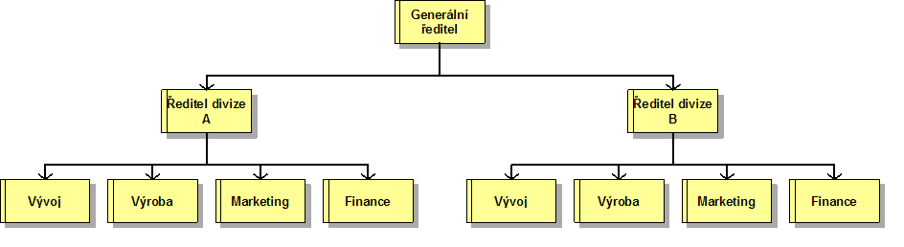
Divizní struktura

Slide 144
Moderní struktury
Organizační struktura maticová
Formou smíšené org. struktury je maticová organizace.
Způsoby rozdělení práce v organizaci: funkcionální a
projektový (zákaznický či produktový).
Je současně pružná, jelikož produktové a zákaznické týmy
mají dočasný charakter
Maticové uspořádání může nabývat dvou podob:
Projektový manažer požádá o spolupráci na určitém úkolu
vedoucí jednotlivých oddělení.
Projektový manažer přímo řídí pracovníky, kteří se práce
na projektu účastní.

Slide 145
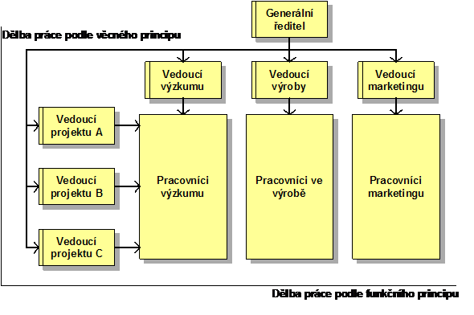
Moderní struktury

Slide 146
Moderní struktury
Organizace založená na schopnostech
Základem jsou různé schopnosti pracovníků.
Hlavním cílem je podpořit rozvoj klíčových schopností,
kterými firma disponuje.
Je účelná při reakci (častá změna strategie) na neustále se
měnící okolí např. firmy poskytující specializované
profesionální služby (podnikové poradenství).

Slide 147
Týmová organizace
V rámci existující org. struktury nebo určitá varianta
maticové
Použita jako základní princip tvorby organizace přičemž
vzniká určitá hierarchie týmů z různých funkcionálních
útvarů.
Ekonomický význam týmů – náklady spojené s přenosem
informací mohou být sníženy vzhledem k
intenzivní komunikaci.
Tým je zvláštní pracovní jednotka vytvářená ke
splnění určitého cíle.

Slide 148
Moderní a netradiční org. struktury
Procesní organizace
Základem tvorby org. jednotek jsou jednotlivé technologické
procesy či určité fáze výroby.
Širší uplatnění procesního rozdělení činností vede k procesně
založené organizaci. Základními stavebními kameny se
stávají procesy, které uspokojují požadavky zákazníků.
Tvorba vychází z procesního modelu zachycující hlavní
(klíčové) firemní procesy a jejich vzájemné vztahy.

Slide 149
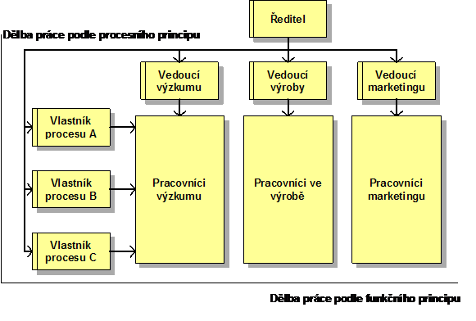

Slide 150
Moderní a netradiční struktury
Podnikatelské jednotky uvnitř firmy (Small Business
Units - SBU)
spočívají ve vytvoření autonomní podnikatelské jednotky uvnitř organizace.
Dochází zde k decentralizaci řízení s cílem využít především znalosti a
konkrétních podmínek například v oblasti výroby, poskytování služeb,
servisu apod. Jsou to jednotky převážně bez právní subjektivity.
Obory s vysokou dynamikou změn v okolí a zároveň
vysokou kapitálovou náročností
Podnik vystupuje jako tým podnikových org. jednotek
plně vybavených, zmocněných a odpovědných za
uspokojení zákazníků.

Slide 151
Základní pojmy
Způsob propojení org. jednotek
Odpovědnost musí odpovídat pravomoci
Způsoby uspořádání řídících vztahů:
Jednoliniový (liniový) systém
Viceliniový (funkcionální) systém
Liniově štábní systém

Slide 152
Organigramy organizačních struktur
Jednoliniový (liniový) systém
Víceliniový (funkcionální) systém

Slide 153
Základní pojmy
Základní formy organizačních struktur:
Jsou výsledkem organizování a vznikají kombinací
manažerem vybraných možností.
- průkopnická organizace: jednoliniový systém
- byrokratická organizace: liniově štábní systém
- pružné organizační formy:
- 1.vícekriteriální organizační struktura
- 2.projektové organizační formy
- 3.podnik v podniku (SBU)

Slide 154
Základní pojmy
Průkopnická organizace
Maticová (vícekriteriální) organizace

Slide 155
Základní pojmy
Vícekriteriální org. struktura
- představitelem maticová organizace
- lépe reaguje na změny okolí
větší pružnost je dosažena za cenu porušení
jednoty řízení
Projektové organizační formy
Pro zvýšení pružnosti org. struktury
V rámci základní org.struktury vznikne dočasně
organizace orientovaná na uskutečnění určitého úkolu

Slide 156
Podnik a jeho založení

Slide 157
Specifikace podnikatelských subjektů
Podnikatelem mohou být fyzické osoby (každý jednotlivý občan) nebo právnické osoby (skupina lidí, jiný podnik nebo stát)
Podnikatelem je dle nového občanského zákona:
„Kdo samostatně vykonává na vlastní účet a odpovědnost výdělečnou činnost živnostenským nebo obdobným způsobem se záměrem činit tak soustavně za účelem dosažení zisku, je považován se zřetelem k této činnosti za podnikatele."

Slide 158
Specifikace podnikatelských subjektů
Za podnikatele jsou považovány tyto 4 skupiny:
  Osoba zapsaná v obchodním rejstříku, nebo
  Osoba, která podniká na základě živnostenského oprávnění, nebo
  Osoba, která podniká na základě jiného než živnostenského oprávnění podle zvláštních předpisů (např. advokát, lékař), nebo
  Fyzická osoba provozující zemědělskou výrobu (zapisuje se do evidence obecních úřadů)

Slide 159
MODEL ŽIVOTNÍHO CYKLU PODNIKU
Založení
Tržby/Zisk
Vznik
Růst
Stabilizace
Zralost
Úpadek
ČAS
Tržby/
provozní HV
Žádné (nízké) tržby/
Záporný HV
Tržby rostou/ HV je nízký
Vysoký nárůst tržeb/ prov.HV stále roste
T. rostou pomalu/ prov.HV stále roste
Příjmy a provozní HV se snižují
Provozní historie
Žádná
Velmi omezená
Již existuje
Lze použít k odhadům
Známe většinu
Konkurence
Žádná
Jen firmy ve stejné fázi
Více firem v různých fázích
Mnoho firem v různých fázích
Počet klesá, většinou ve zralosti
Zisk
Tržby

Slide 160
Životní cyklus podniku
1. založení – vznik (start-ups)
2. růst
3. stabilizace
4. krize
5. zánik
Cyklická odvětví
Neutrální odvětví
Anticyklická odvětví

Slide 161
Činnosti související se založením podniku
Předmět činnosti
Potřeba finančních a jiných prostředků a jejich dostupnost (strategický plán)
Sociálně psychologické předpoklady pro podnikání
Doplnění dalších znalostí

Slide 162
Příklad č. 8
Navrhněte jednotlivé fáze životního cyklu vámi vybraného podniku, pro různá odvětví.

Slide 163
Založení podniku
cílevědomý řízený proces člověkem, vlastníkem a podnikatelem
věcné předpoklady podnikatelské činnosti:
  zajištění potřebného stavu pracovních sil s odpovídající kvalifikací,
  vytvoření takové majetkové báze, která zajistí nezbytnou výrobní kapacitu,
  pořízení materiálu pro zajištění plynulosti výroby.
řídící předpoklady (to platí především pro větší podniky):
  vytvoření skupiny vrcholového řízení podniku (managementu),
  zajištění výkonu základních funkcí managementu, tj. vytýčení cílů, plánování, rozhodování, realizace, analýza a kontrola,
  vytvoření nástrojů řízení,
  vymezení dělby pravomoci a odpovědnosti,
  vytvoření adekvátní organizační struktury,
  kontrola.

Slide 164
Založení podniku
Dalším, co je při rozhodování o založení podniku zásadní, je zvažování o umístění podniku, přičemž správné umístění (lokalizace) je důležitým a dlouhodobým činitelem mající podstatný vliv na budoucí výkonnost podniku. Podnikatel zvažuje tzv. faktory lokalizace:
rozsah a kvalita zdrojů pracovních sil + náklady spojené s využíváním pracovníků;
přístup k surovinovým zdrojům + s nimi spojené dopr. náklady;
nejbližší zdroje energie a možnosti dopravních spojení;
možnosti odbytu;
případné možnosti využití investičních pobídek v souvislosti s podporou státu;
daňové úlevy v dané lokalitě;
ekologie a ochrana životního prostředí.

Slide 165
Založení právnické osoby (PO) – obchodní společnosti
Řídí se …………………………, který je základní systémovou právní normou, dále pak ………………………………………… , což je právní norma pro oblast obchodu a podnikání, reguluje a ošetřuje obchodní a podnikatelské vztahy, říká kdo a jakou formou může podnikat.
Zahájení podnikání je dvoustupňové:
  založení obchodní společnosti,
    společenskou smlouvou podepsanou všemi společníky a notářsky ověřenou,
    zakladatelskou listinou notářsky ověřenou.
  vznik obchodní společnosti dnem zápisu společnosti do obchodního rejstříku

Slide 166
Obchodní rejstřík
veřejný seznam, do kterého se zapisují zákonem stanovené údaje o podnikatelích,
má svoji veřejnou a neveřejnou část,
vedou jej krajské obchodní soudy
Zápis do Obchodního rejstříku – povinně se zapisují:
Obchodní společnosti a družstva
Zahraniční osoby (fyz. nebo právn.), které podnikají v souladu se zákonem o obchodních korporacích na území ČR
Fyzické osoby, které jsou podnikateli a o zápis požádají (povinný zápis v případě provozování živnosti průmyslovým způsobem či průměrné výše příjmů za poslední dvě účtovací období 120 mil. Kč)
další osoby, stanoví-li povinnost jejich zápisu zvláštní právní předpis (např. organizační složky podniku)

Slide 167
Obchodní rejstřík
Zapisuje se:
firma, u právnických osob sídlo, u fyzických osob bydliště a místo podnikání,
předmět podnikání (činnosti)
právní forma právnické osoby
u fyzické osoby rodné číslo nebo datum jejího narození,
identifikační číslo (IČ), které podnikateli přidělí rejstříkový soud; potřebná identifikační čísla sdělí rejstříkovému soudu příslušný orgán státní správy,
jméno a bydliště nebo firma a sídlo osoby, která je statutárním orgánem právnické osoby nebo jeho členem, s uvedením způsobu, jak jménem právnické osoby jedná, a den vzniku a zániku její funkce; je-li statutárním orgánem nebo jeho členem právnická osoba, též jméno a bydliště osob, které jsou jejím statutárním orgánem nebo jeho členem
jméno a bydliště prokuristy, jakož i způsob, jakým jedná
další skutečnosti, o kterých to stanoví právní předpis
a změny těchto údajů.
Zapisují se také další údaje specifické pro jednotlivé typy právnických osob a další údaje. Rejstřík také obsahuje Sbírku listin, která obsahuje důležité listiny týkající se jednotlivých subjektů (např. zakladatelskou smlouvu společnosti).

Slide 168
Založení podniku
Rozhodnutí podnikatele před založením podniku,
volba právní formy podnikání,
postup při založení podniku (živnosti či o.s.),
zakladatelský rozpočet.

Slide 169
Podnikatelská idea,
počet zakladatelů,
nároky na počáteční kapitál,
otázka financování,
podnikatelské riziko,
účast na zisku (ztrátě),
administrativní náročnost,
zveřejňovací povinnost a daňové zatížení

Slide 170
Živnostenský zákon
Vymezuje pojem živnost
Stanoví všeobecné i specifické podmínky pro získání živnostenského oprávnění
Stanoví podmínky pro provozování živnostníků, tak i velkých nebo zahraničních podniků

Slide 171
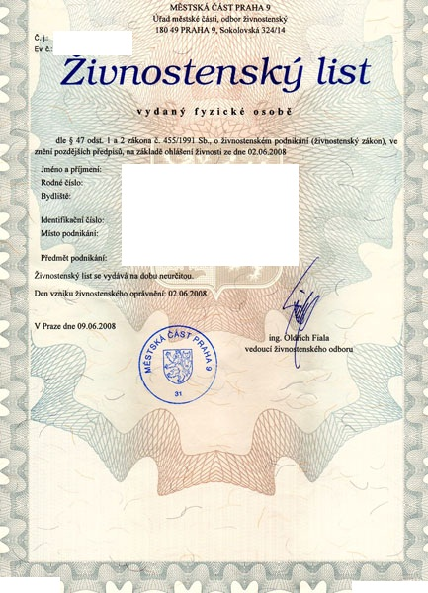
Živnostenský list

Slide 172
Živnost (dle živnostenského zákona)
Živností je ……………………..provozována ……………………………, …………………………., na ………………………………, za účelem ……………………………………… a za podmínek stanovených zákonem
Živnost není:
  provozování činnosti vyhrazené zákonem státu nebo určené právnické osobě,
  využívání výsledků duševní tvůrčí činnosti, výkon hromadné správy autorských práv,
  činnost lékařů, farmaceutů, přírodních léčitelů, veterinářů, advokátů, notářů, znalců, auditorů, burzovních makléřů,
  živností dále není činnost bank, pojišťoven, penz. fondů, burz, pořádání loterií, hornická činnost, výroba elektřiny, zemědělství, výroba léčiv, rozhlasové a televizní vysílání, provoz jaderných zařízení.

Slide 173
Založení FO ČINNOSTI SOUVISEJÍCÍ SE ZALOŽENÍM PODNIKU
Provozování živnosti
Živnost může provozovat fyzická nebo právnická osoba, splní-li podmínky stanovené živnostenským zákonem.
Všeobecné podmínky:
  dosažení věku 18 let,
  způsobilost k právním úkonům,
  bezúhonnost,
  (předložení dokladu o tom, že fyzická osoba nemá vůči územním finančním orgánům státu daňové nedoplatky, pokud již někdy podnikal)
U právnické osoby musí tyto požadavky splňovat odpovědný zástupce.

Slide 174
Založení FO ČINNOSTI SOUVISEJÍCÍ SE ZALOŽENÍM PODNIKU
Zvláštními podmínky
odborná nebo jiná způsobilost vyžadovaná živnostenským zákonem.
vyučení v oboru
praxe – většinou 1-5 let
⇓
Nutnost doložit doklady
Podnikatel je povinen zajistit výkon činností pouze osobami splňující požadavky odborné způsobilosti, které toto nařízení stanoví.

Slide 175
Založení FO ČINNOSTI SOUVISEJÍCÍ SE ZALOŽENÍM PODNIKU
Překážky provozování živnosti:
Živnost nemůže provozovat FO nebo PO:
na jejíž majetek byl vyhlášen konkurz;
nebo konkurz byl již ukončen, avšak po dobu tří let po ukončení konkurzu v případě, že majetek úpadce nepostačoval k úhradě nákladů konkurzu;
vůči níž byl návrh na prohlášení konkurzu zamítnut pro nedostatek majetku;
FO byl soudem nebo správním orgánem uložen zákaz provozování živnosti a zákaz trvá.

Slide 176
Rozdělení živností
podle druhu činnosti
  obchodní,
  výrobní,
  živnosti poskytující služby.
podle vzniku práva k provozování živnosti

Slide 177
Počty (aktivních) živnostníků
V Česku působí nejvíce OSVČ v historii, mohou za to podnikatelé na vedlejšák (ČSSZ)
 | OSVČ hlavních | OSVČ vedlejších | Celkem
K 30. 6. 2019 | 599 001 | 429 081 | 1 028 082
K 30. 6. 2018 | 591 004 | 417 352 | 1 008 356
K 30. 6. 2017 | 585 296 | 406 807 | 992 103
K 30. 6. 2016 | 586 769 | 403 912 | 990 681
K 30. 6. 2015 | 592 538 | 395 204 | 987 742
K 30. 6. 2014 | 600 905 | 384 322 | 985 227
K 30. 6. 2013 | 624 942 | 371 054 | 995 996
K 30. 6. 2012 | 648 492 | 363 150 | 1 011 642
K 30. 6. 2011 | 663 991 | 342 332 | 1 006 323
K 30. 6. 2010 | 649 116 | 328 507 | 977 623
K 30. 6. 2009 | 666 606 | 290 570 | 957 176

Slide 178
Počty živnostníků

Slide 179
Počty živnostníků

Slide 180
Rozdělení živností
Ad 2) podle vzniku práva k provozování živnosti
živnosti ………………………… - právo provozovat živnost vzniká již dnem ohlášení na živnostenském úřadě,
Živnosti ohlašovací dále dělíme podle nároků na odbornost na:
živnosti ……………………………- právo provozovat živnost ode dne nabytí právní moci rozhodnutí o udělení koncese.

Slide 181
Rozdělení živností
Ad 2) podle vzniku práva k provozování živnosti
živnosti ohlašovací - právo provozovat živnost vzniká již dnem ohlášení na živnostenském úřadě,
Živnosti ohlašovací dále dělíme podle nároků na odbornost na:
  živnosti řemeslné - předpokladem je vyučení v příslušném oboru, nebo absolvování střední školy (není nově vyžadovaná praxe 3 let).
  živnosti vázané - předpokladem je získání průkazu způsobilosti pro příslušnou činnost (přesně určené vzdělání + praxe),
  živnosti volné - nutno splňovat pouze všeobecné podmínky.
živnosti koncesované - právo provozovat živnost ode dne nabytí právní moci rozhodnutí o udělení koncese (zjednodušeně řečeno po udělení souhlasu státu).

Slide 182
Postup při založení živnosti
Ověření zda činnost, v níž chceme podnikat vykazuje znaky živnosti.
Ověření zda splňujeme všeobecné a případně i zvláštní podmínky pro provozování živnosti.
Zjištění, do jaké skupiny živností patří činnost, kterou chceme vykonávat.
Založení ohlašovací/koncesované živnosti na živnostenském úřadě

Slide 183
Postup při založení živnosti
Ad 4) Založení ohlašovací/koncesované živnosti na živnostenském úřadě
Ohlášení živnosti resp. žádost o koncesi (vyplněné předem, případně vyplněné na místě)
Výpis z Rejstříku trestů podnikatele, popř. jeho odpovědného zástupce (ne starší 3 měsíců – nově si o něj může požádat sám úřad)
Doklad prokazující odbornou způsobilost odpov. zástupce, pokud ji zákon vyžaduje
Prohlášení odpovědného zástupce (je-li ustanoven), že souhlasí s ustanovením do funkce, s převzetím povinností v rozsahu stanoveném živnostenským zákonem a s uvedením podnikatelů, u nichž je do funkce odpovědného zástupce již ustanoven; podpis na čestném prohlášení musí být úředně ověřen, neučiní-li odpovědný zástupce prohlášení osobně před živnostenským úřadem
Výpis z obchodního rejstříku ne starší 3 měsíců, je-li v něm fyzická osoba zapsána
Předložení dokladu o tom, že fyzická osoba, pokud na území České republiky podniká nebo podnikala, nemá daňové nedoplatky (nedoplatky SP). Doklad vyhotoví místně příslušný finanční úřad (opět si zajistí úřad sám).

Slide 184
Postup při založení živnosti
Ad 4) Založení ohlašovací/koncesované živnosti na živnostenském úřadě
Doklad o vlastnickém nebo jiném právu k objektům a prostorám, v nichž je místo podnikání, liší-li se od bydliště
Doklad o zaplacení správního poplatku:
  První živnost 1000 Kč
  Přidání nové živnosti (např. nové vázané) 500 Kč
  Změna titulu, adresy atd. 100 Kč - k tomu dostane oficiální výpis z živnostenského rejstříku zdarma
  dopsaní (výmaz) oboru v rámci živnosti volné zdarma - k měněné živnosti dostane výpis z živnostenského rejstříku (každá živnost na samostatném papíru).
Splnil-li ohlašovatel všechny podmínky stanovené zákonem, provede živnostenský úřad zápis do živnostenského rejstříku do
5 dnů ode dne doručení ohlášení a vydá podnikateli výpis.

Slide 185
Postup při založení živnosti
5. Následné činnosti po založení živnosti:
  Přihlášení k registraci u místně příslušného správce daně (finančního úřadu - do 30 dnů od získání živnostenského oprávnění)
  Přihlásit sebe a zaměstnance u místně příslušné správy sociálního zabezpečení (do 8 dnů)
  Přihlásit sebe a zaměstnance u zvolené zdravotní pojišťovny (do 8 dnů)
  Podat přihlášku k povinnému úrazovému pojištění za zaměstnance (alespoň minimálně 1 zaměstnanec)
Vše jde nyní vyřídit v rámci jednoho formuláře na CRM bez nutnosti obíhání úřadů!!
Podnikatel může provozovat více živností, má-li pro každou z nich živnostenské oprávnění
(např. volná a vázaná živnost)

Slide 186
Pomocí JRF jsou možné tyto přihlášky do evidencí:
Ve vztahu k živ. úřadu:
  Ohlášení živnosti
  Žádost o koncesi
  Oznámení změny, resp. Doplnění údajů dle §49, resp. §56 živnostenského zákona
  Žádost o zrušení živnostenského oprávnění
  Oznámení o zahájení/ukončení provozování živnosti v provozovně
  Oznámení o přerušení provozování živnosti
  Oznámení o pokračování v provozování živnosti před uplynutím doby, na kterou bylo provozování živnosti přerušeno
Ve vztahu k FÚ:
  Přihláška k registraci k DzPFO, k registraci DPH, k dani z nemovitosti, dani silniční atd.
Ve vztahu ČSSZ
  Oznámení o zahájení (ukončení) samostatné výdělečné činnosti OSVČ
  Přihláška k důchodovému a nemocenskému pojištění OSVČ
Ve vztahu k ÚP
  Hláušení volného pracovního místa, resp. jeho obsazení
Ve vztahu ke zdravotní pojišťovně
  Oznámení pojištěnce (FO) o zahájení (ukončení) samostatné výdělečné činnosti

Slide 187

Dílčí úkol
CzechPOINT
  Co to je? Jak jej lze využít při podnikání?
  Co vše poskytuje?
  Kde ho nalezneme v Olomouci?
Vyplnit JRF – vymyslete si vlastní živnostenské podnikání a vyplňte odpovídajícím způsobem JRF a případně také nezbytné přílohy.

Slide 188
Postup při zakládání podniku
Živnost
  Živnost ohlašovací – řemeslné, vázané, volné
  Živnost koncesovaná
Obchodní společnost
  Společenská smlouva (zakladatelská smlouva)
  Výpis z trestního rejstříku
  Žádost na živnostenský úřad
  Registrace u obchodního rejstříku

Slide 189
Ohlašovací a registrační povinnost
  registrace ve vztahu k živnostenskému úřadu,
  ve vztahu k finančnímu úřadu,
  ve vztahu k ČSSZ,
  ve vztahu k úřadu práce,
  ve vztahu k zdravotní pojišťovně,
Jednotný registrační formulář
  pro fyzickou osobu,
  pro právnickou osobu.

Slide 190
Právní formy podniku - charakteristika
Příklad č. 9
Nastudovat právní formy podniku.

Slide 191
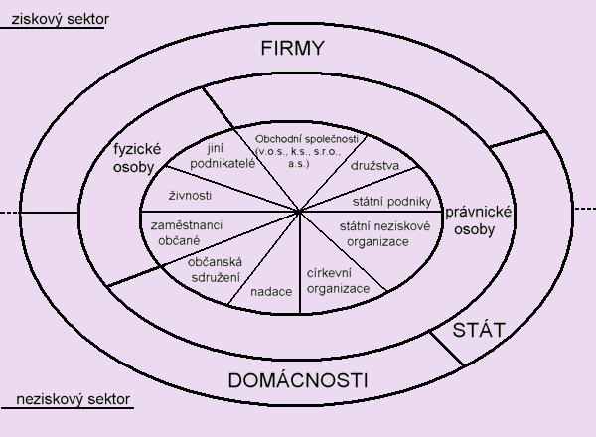

Slide 192
Postup při založení živnosti
Poplatky
Ohlášení živnosti nebo přijetí žádosti o koncesi …1 000 Kč,
Ohlášení každé další živnosti nebo přijetí každé další žádosti o koncesi … 500 Kč.
Vydání výpisu z živnostenského rejstříku po provedení oznámené změny … 100 Kč.
Vydání úplného nebo částečného výpisu z živnostenského rejstříku na žádost… 20 Kč za každou i započatou stránku.

Slide 193
Postup při založení živnosti
Zánik živnosti
Smrtí podnikatele
Zánikem právnické osoby
Uplynutím doby, pokud bylo vydáno na dobu určitou
Rozhodnutím živnostenského úřadu o zrušení živnostenského oprávnění
  při závažném porušení podmínek pro udělení koncese, nebo živnostenského zákona, nebo zvláštních předpisů,
  na návrh příslušné správy sociálního zabezpečení,
  pokud není živnost provozována déle než 4 roky,
pokud podnikatel dále podniká v zařízení, kde bylo nařízeno odstranit závady a tyto závady ani v určeném termínu neodstranil.

Slide 194
Odpovědný zástupce
Najděte v zákoně tento institut a vysvětlete!!
Co musí splňovat odpovědný zástupce?:

Slide 195
Živnostenský rejstřík
Živnostenské úřady vedou údaje o podnikatelích, kteří mají vydána živnostenská oprávnění v živnostenském rejstříku. Zápisy o podnikatelích jsou rozděleny na veřejnou a neveřejnou část.
Do veřejné části má právo nahlížet a pořizovat si opisy každý. Je zde možno zjistit například obchodní jméno, sídlo nebo místo podnikání, IČO, předmět podnikání, provozovny atd.
Do neveřejné části může nahlédnout pouze ten, kdo prokáže právní zájem (např. vede soudní spor s podnikatelem).

Slide 196
Provozování živnosti - různé pohledy
Daňový aspekt
  živnostník dosažený zisk zdaňuje podle zákona o dani z příjmu daní z příjmu fyzických osob
  z dosaženého zisku se mu dále určuje základ pro výpočet sociálního a zdravotního pojištění
  živnostník musí platit minimální výši soc. a zdrav. pojištění
Účetnictví
  pokud si nezvolí jinak, vedou pouze tzv. daňovou evidenci
  mohou vést i podvojné účetnictví
Ručení
  Živnostník ručí za své závazky neomezeně
Kapitál
  K založení živnosti není potřebný žádný kapitálový vklad, taktéž administrativní náklady jsou minimální

Slide 197
Příjmy z podnikání a daňové přiznání
Příjmy musíme uvést v každém případě všechny, peněžní i nepeněžní, ty, které jsme obdrželi od 1.1. do 31.12. v hotovosti, na bankovní účet nebo fyzicky.
Výdaje můžeme uvádět takovým způsobem, který pro nás bude výhodnější, aby nám vyšel co nejnižší základ daně. Můžeme se rozhodnout, zda bude pro nás výhodná:
daňová evidence, ve které budeme evidovat výdaje podle dokladů
nebo uplatníme výdaje procentem z příjmů, kdy nepotřebujeme schraňovat doklady o výdajích

Slide 198
Právní formy podniku – zástupci, jednatelé, …
Samostatný podnikatel: fyzická osoba – živnostník
Obchodní společnost (korporace)
  Osobní – v.o.s.: …
  Kapitálové – s.r.o., a.s.: …
  Smíšené – k.s.: …
Družstva: …
Státní podniky: …
Evropské hospodářské zájmové sdružení: …
Evropská společnost: …
Evropská družstevní společnost: …
Ostatní: …

Slide 199
Příklad č. 11 Volba právní formy podnikání
Zamyslete se, jaké faktory byste pro výběr právní formy zvažovali.
Byly by všechny tyto faktory pro vás stejně důležité?

Slide 200
Právní forma podniku – kritéria rozhodování
Způsob a rozsah ručení (podnikatelské riziko)
Oprávnění k řízení (zastupování podniku navenek)
Počet zakladatelů
Nároky na počáteční kapitál
Administrativní náročnost založení podniku a rozsah výdajů s tím spojených
Účast na zisku/ztrátě
Finanční možnosti (přístup k cizím zdrojům)
Daňové zatížení
Zveřejňovací povinnost

Slide 201
OPAKOVÁNÍ: Podnikatel
Podnikatelem mohou být fyzické osoby (každý jednotlivý občan) nebo právnické osoby (skupina lidí, jiný podnik nebo stát).
Podnikatelem je chápán:
…
…
…
…

Slide 202
OPAKOVÁNÍ: Podnikatel
Podnikatelem mohou být fyzické osoby (každý jednotlivý občan) nebo právnické osoby (skupina lidí, jiný podnik nebo stát)
Podnikatelem je chápán:
  Osoba zapsaná v obchodním rejstříku, nebo
  Osoba, která podniká na základě živnostenského oprávnění, nebo
  Osoba, která podniká na základě jiného než živnostenského oprávnění podle zvláštních předpisů (např. advokát, lékař), nebo
  Fyzická osoba provozující zemědělskou výrobu (zapisuje se do evidence obecních úřadů)

Slide 203
Příklad č. 12
V následujícím výčtu odlište, kdo je podnikatel:
řezník pracující ve firmě Kostelecké uzeniny,
autoopravář František Novák, živnostník,
lékař pracující v soukromé praxi,
daňový poradce,
pracovník finančního úřadu,
učitel,
pracovník společnosti s ručením omezeným,
akciová společnost.

Slide 204
Příklad č. 13 Dělení živností z hlediska odborné způsobilosti
Živnost
…
…
…
…
…

Slide 205
Příklad č. 14
Dělení živností dle druhu činnosti
Živnost
…..
…..
…..

Slide 206
Příklad č. 15
Přiřaďte živnosti ke správnému druhu.
hodinářství,
prodej zbraní,
obchod s drogerií,
oprava automobilů,
deratizace,
mytí oken,
geodet,
taxislužba,
pokrývač,
revize plynových zařízení.

Slide 207
Samostatná práce se živnostenským zákonem
Podnikatelka přišla na živnostenský úřad ohlásit volnou ohlašovací živnost „Malování obrázků“.
Zjistěte:
- Bylo podnikatelce vydáno živn. oprávnění nebo je živnost vyloučena ze živnostenského zákona?
- Je možné řídit se jinými příslušnými ustanoveními?

Slide 208
Samostatná práce se živnostenským zákonem
Dne 16. 4. 2018 požádal podnikatel J.S. o zrušení živnostenského oprávnění. K žádosti již podnikatel nedoložil žádné doklady, ani neinformoval ŽU o tom, kde bude možno po zrušení jeho provozovny vypořádat případné finanční závazky.
Je tento postup v souladu s ŽZ?

Slide 209
Samostatná práce se živnostenským zákonem
Podnikatel provozuje koncesovanou živnost „Silniční motorová doprava nákladní“. Soud mu uložil zákaz řízení motorových vozidel.
Jedná se o překážku v provozování dané živnosti?

Slide 210
Samostatná práce se živnostenským zákonem
Podnikatel má živnostenské oprávnění na živnost „Provozování cestovní agentury „. V rámci své činnosti nabízí prostřednictvím katalogu zájezdy jako zprostředkování prodeje tohoto produktu pro jinou cestovní kancelář.
Je jeho podnikání v souladu s živnostenským právem? V jakém případě by se jednalo o neoprávněné podnikání?

Slide 211
Samostatná práce se živnostenským zákonem
Podnikatel provozoval ohlašovací vázanou živnost „Projektová činnost ve výstavbě“ na dobu určitou, tj. do 20.4.2019. Dne 20.5.2019 oznámil příslušnému ŽU, že hodlá i nadále živnost provozovat.
Jak na toto zareagoval ŽU?

Slide 212
Samostatná práce se živnostenským zákonem
Podnikatel dne 10.9.2018 požádal o koncesi ke směnárenské činnosti, předložil doklady a zaplatil správní poplatek.
Zjistěte
- Bylo mu vydáno živnostenské oprávnění?

Slide 213
Příští cvičení
Živnostník přerušil v listopadu 2008 na dva roky svoji živnost, když nebude chtít pokračovat ani nadále, musí to hlásit?
Takové živnosti se považují za přerušené na oznámenou dobu přerušení, v tomto případě do listopadu 2010. Po listopadu 2010 se jedná o živnosti, u nichž zkrátka nebylo oznámeno přerušení provozování živnosti na další dobu. Zdali podnikatel fakticky podniká či nikoliv, již živnostenský úřad nebude z tohoto hlediska zkoumat, jelikož povinnost oznamovat přerušení není od 1. srpna 2010 dána. Povinnost informovat ČSSZ, zdravotní pojišťovnu a finanční úřad ale trvá.

Slide 214
Povinnosti v podnikání
Sociální a zdravotní pojištění v případě podnikání studenta (OSVČ)
Zdravotní pojištění za studenty hradí stát. Nicméně máte povinnost oznámit vaší zdravotní pojištění zahájení vaší činnosti a to nejpozději do 8 dnů ode dne, kdy jste tuto činnost zahájili. Je nutné každoročně posílat přehled o příjmech a výdajích vaší zdravotní pojišťovně a to do 2. května následujícího roku, pokud je to víkend, tak nejbližší pracovní den. A to i v případě, máte-li nulový příjem.
Část zdravotního pojištění si musíte zaplatit sami - týká se vás to v okamžiku, kdy podáváte první daňové přiznání. Poté doručte vaší zdravotní pojišťovně takzvaný Přehled o příjmech a výdajích OSVČ a pojišťovna vám spočítá výši doplatku dle vašich příjmů – na pojištění zaplatíte 6,75 % ze zisku.
V dalším roce už budete platit zálohy, jejichž výši vám vyměří na základě zisku v prvním roce. Každý měsíc tak zaplatíte menší částku a po podání přehledů doplatíte nedoplatek nebo dostanete zpátky přeplatek podle toho, kolik jste si reálně vydělali.
22

Slide 215
Povinnosti v podnikání
Sociální a zdravotní pojištění v případě podnikání studenta do 26 let (OSVČ)
Sociální pojištění za vás po dobu studia neplatí stát – oznámení začátku podnikání na OSSZ (dle místa pobytu).
Pokud studujete a podnikáte jako OSVČ, tak se jedná o vedlejší činnost a povinnost platit sociální pojištění se na vás nevztahuje. Ale pozor, pokud váš čistý příjem bude činit více než každoročně stanovovaná rozhodná částka (v roce 2020 činila rozhodná částka
83 603 Kč, pro rok 2021 to je 85 058 Kč), tak máte povinnost platit sociální pojištění. Pokud této částky nedosáhnete, nemusíte platit zálohy na SP!
Zálohu v minimální výši pro vedlejší činnost platíme tehdy, když v Přehledu příjmů za loňský rok vyšla povinnost platit zálohy (překročení rozhodné částky). Po 1. roce je to min. 1036 Kč a platíme od podání přehledu za rok 2020 do podání přehledu za rok 2021 (konec dubna 2022).
22

Slide 216
Povinnosti v podnikání
Odvody daní v případě podnikání studenta (OSVČ)
Dani z příjmu se jako podnikající student nejspíš vyhnete. Abyste nějakou platili, musel by váš roční zisk přesáhnout částku 212 400 Kč (r. 2021).
Daň z příjmu se totiž počítá jako 15 % z vašeho zisku s tím, že si následně můžete odečíst daňové slevy. Tedy slevu na poplatníka (27 840 Kč) a slevu na studenta (4 020 Kč).
22

Slide 217
Dnešní aktuální situace (2021)
Vláda prominula placení záloh na důchodovém i zdravotním pojištění pro všechny OSVČ ve výši minimálních záloh, a to za měsíce březen – srpen (6 měsíců)
Měsíční zálohy: důchodové (sociální) pojištění pro OSVČ na:
  hlavní činnost = 2544
  vedlejší činnost = 1018
Měsíční zálohy: zdravotní pojištění pro OSVČ = 2352 Kč
Stát vyjde prominutí záloh na důchodovém pojištění přibližně na 15 miliard korun (2,5 miliardy měsíčně).
Zdravotním pojišťovnám vypadnou příjmy v hodnotě cca 10 miliard korun a opoziční strany navrhují tento výpadek pokrýt ze státního rozpočtu.

Slide 218
Zálohy na rok 2022
Potřebné údaje pro stanovení záloh pro rok 2022:
všeobecný vyměřovací základ má činit 36 119 Kč
přepočítací koeficient pro úpravu všeobecného vyměřovacího základu má činit 1,0773
průměrná mzda má činit 38 911 Kč (nový vyměřovací základ)

Slide 219
Sociální pojištění 2022
Maximální i minimální vyměřovací základ pro samostatnou výdělečnou činnost se odvíjí od průměrné mzdy stanovené pro rok 2022.
Maximální vyměřovací základ sociálního pojištění by se tak v roce 2022 měl zvýšit na 1 867 728 Kč. Minimální záloha na sociální pojištění pro OSVČ hlavní by tak v roce 2022 měla vzrůst ze současné částky 2588 Kč na 2841 Kč.
Minimální záloha pro samostatnou činnost vedlejší by tak měla stoupnout ze současných 1036 Kč na 1137 Kč.

Slide 220
Sociální pojištění 2022
Rok | 2022 | 2021
Maximální vyměřovací základ | 1 867 728 Kč | 1 701 168 Kč
Minimální roční vyměřovací základ HČ (hlavní činnost) | 116 736 Kč | 106 332 Kč
Minimální roční vyměřovací základ VČ (vedlejší činnost) | 46 704 Kč | 42 540 Kč
Minimální měsíční vyměřovací základ HČ | 9728 Kč | 8861 Kč
Minimální měsíční vyměřovací základ VČ | 3892 Kč | 3545 Kč
Minimální měsíční záloha HČ | 2841 Kč | 2588 Kč
Minimální měsíční záloha VČ | 1137 Kč | 1 036 Kč
Rozhodná částka pro VČ | 93 387 Kč | 85 059 Kč

Slide 221
Zdravotní pojištění na rok 2022
S novým vyměřovacím základem se mění i výše záloh na zdravotní pojištění. Minimální záloha na zdravotní pojištění pro rok 2022 by se tak měla zvýšit z 2393 Kč na 2627 Kč. Tato záloha musí být zaplacena již za měsíc leden 2022.
Otázkou je, zda a případně jak se od příštího roku změní minimální mzda. Od ní se totiž odvíjí i platba pojistného na zdravotní pojištění osob bez zdanitelných příjmů (OBZP). V roce 2021 musí tyto osoby platit 2052 korun. Pokud by prošel návrh ministryně práce a sociálních věcí Jany Maláčové na zvýšení minimální mzdy na 18 000 Kč, musely by OBZP platit příští rok zálohy 2430 Kč.

Slide 222
Paušální daň pro OSVČ pro rok 2022
OSVČ se již od roku 2021 mohou prostřednictvím jedné paušální platby zbavit povinnosti přiznávat na třech různých formulářích daň z příjmu, sociální pojistné a zdravotní pojistné. Na druhou stranu tím ztrácí možnost uplatňovat slevy na dani, daňové zvýhodnění či nezdanitelné částky. Paušální odvod se skládá z minimální částky zdravotního pojistného, 1,15násobku minima sociálního pojistného a daně ve výši 100 korun.
V roce 2022 by tak paušální daň měla činit 5994 Kč měsíčně (3267 Kč sociální pojištění, 2627 Kč zdravotní pojištění a 100 Kč daň z příjmů). Letos OSVČ hradí 5469 Kč.

Slide 223
Minimální vs. Zaručená mzda
Minimální mzda
V roce 2020 se minimální mzda zvýšila na 14 600 Kč měsíčně, tedy je o 1 250 Kč vyšší než v roce 2019, minimální hodinová mzda se zvyšuje na 87,30 Kč.
Minimální mzda pro rok 2021 je 15 200 Kč.
Zaručená mzda
stanovuje nejnižší mzdu za práci s ohledem na složitost, odpovědnost a namáhavost vykonávané práce, předpokládá se práce na plný úvazek s týdenní pracovní dobou 40 hodin.
Nejnižší úroveň zaručené mzdy nesmí být nižší než minimální mzda.

Slide 224
Zaručená mzda
1. skupina
Pomocnice v kuchyni, švadlena drobných úprav, uklízečka, doručovatel zásilek a další nekvalifikované práce. Ve veřejné sféře se jedná o zaměstnance v 1. a 2. platové třídě.
Nejnižší měsíční mzda v 1. skupině pro rok 2021 se zvyšuje z 14 600 Kč na 15 200 Kč.
Rozdíl: + 600 Kč
2. skupina
Řemeslník nebo dělník na stavbě, skladník – manipulace s předměty nad 15 kg, popelář či sanitář, trafikant, domovník či školník a ochranka objektů, řidič osobních aut, kuchař jednoduchých jídel, pokojská, kontrolor a třídič v balírnách, obsluha balicích linek apod. Ve veřejné sféře se jedná o zaměstnance v 3. a 4. platové třídě.
Nejnižší měsíční mzda v 2. skupině pro rok 2021 se zvyšuje z 16 100 Kč na 16 800 Kč.
Rozdíl: + 700 Kč
3. skupina
Zedník či klempíř, instalatér a topenář – jednodušší práce, opravář elektrických či tepelných spotřebičů, holič a kadeřník, prodavač, kuchař – běžné druhy teplých jídel, pokladní, číšník či barman, pracovník na počítači – databáze, tabulky apod., účetní, fakturant – jednodušší práce, automechanik, strojvedoucí metra, řidič aut nad 9 míst nebo nad 3,5 t, ošetřovatel, zubní instrumentář, řezník na jatkách apod. Ve veřejné sféře se jedná o zaměstnance v 5. a 6. platové třídě.
Nejnižší měsíční mzda ve 3. skupině se zvyšuje z 17 800 Kč na 18 500 Kč
…8. skupina
Finanční a obchodní ředitel, makléř na finančním a kapitálovém trhu, náročné tvůrčí systémové práce apod. Ve veřejné sféře se jedná o zaměstnance v 15. a 16. platové třídě.
Nejnižší měsíční mzda v 8. skupině se zvyšuje z 29 200 Kč na 30 400 Kč.
Rozdíl: + 1 200 Kč

Slide 225
Zaručená mzda
Skupina prací | Nejnižší úroveň zaručené mzdy
 | rok 2020 |  | rok 2021
 | Kč/měsíc | Kč/hodinu | Kč/měsíc | Kč/hodinu
1. | 14 600 | 87,30 | 15 200 | 90,50
2. | 16 100 | 96,30 | 16 800 | 99,90
3. | 17 800 | 106,40 | 18 500 | 110,30
4. | 19 600 | 117,40 | 20 500 | 121,80
5. | 21 700 | 129,70 | 22 600 | 134,40
6. | 24 000 | 143,20 | 24 900 | 148,40
7. | 26 500 | 158,10 | 27 500 | 163,90
8. | 29 200 | 174,60 | 30 400 | 181,00

Slide 226
Ekonomické subjekty podle převažující činnosti k 31. 3. 2018
Převažující činnost (sekce CZ-NACE) |  |  |  | Registrované ekonomické subjekty celkem
 |  |  |  | abs. | %
A Zemědělství, lesnictví a rybářství |  |  |  | 129 453 | 4,53
B Těžba a dobývání |  |  |  | 857 | 0,03
C Zpracovatelský průmysl |  |  |  | 309 237 | 10,82
D Výroba a rozvod elektřiny, plynu, tepla a klimatizovaného vzduchu |  |  |  | 18 465 | 0,65
E Zásobování vodou; činnosti související s odpadními vodami, odpady a sanacemi |  |  |  | 10 526 | 0,37
F Stavebnictví |  |  |  | 326 987 | 11,44
G Velkoobchod a maloobchod; opravy a údržba motorových vozidel |  |  |  | 646 255 | 22,62
H Doprava a skladování |  |  |  | 71 400 | 2,50
I Ubytování, stravování a pohostinství |  |  |  | 150 425 | 5,26
J Informační a komunikační činnosti |  |  |  | 63 913 | 2,24
K Peněžnictví a pojišťovnictví |  |  |  | 54 710 | 1,91
L Činnosti v oblasti nemovitostí |  |  |  | 168 285 | 5,89
M Profesní, vědecké a technické činnosti |  |  |  | 379 031 | 13,26
N Administrativní a podpůrné činnosti |  |  |  | 54 559 | 1,91
O Veřejná správa a obrana;povinné sociální zabezpečení |  |  |  | 15 709 | 0,55
P Vzdělávání |  |  |  | 47 680 | 1,67
Q Zdravotní a sociální péče |  |  |  | 33 679 | 1,18
R Kulturní, zábavní a rekreační činnosti |  |  |  | 71 086 | 2,49
S Ostatní činnosti |  |  |  | 229 877 | 8,04
T Činnosti domácností jako zaměstnavatelů; činnosti domácností produkujících blíže neurčené výrobky a služby pro vlastní potřebu |  |  |  | 0 | 0,00
U Činnosti exteritoriálních organizací a orgánů |  |  |  | 59 | 0,00
Nezařazeno |  |  |  | 75 349 | 2,64
Celkem |  |  |  | 2 857 542 | 100,0

Slide 227
Podnik, podnikání
Podnik (stará definice) - soubor hmotných, osobních a nehmotných složek podnikání. K podniku náleží věci práva a jiné majetkové hodnoty.
§ 502 Obchodní závod - je organizovaný soubor jmění, který podnikatel vytvořil a který z jeho vůle slouží k provozování jeho činnosti. Má se za to, že závod tvoří vše, co zpravidla slouží k jeho provozu.
Podnikání soustavná činnost prováděná samostatně podnikatelem vlastním jménem a na vlastní odpovědnost za účelem dosažení zisku.
Podnikání nemůže být úspěšné bez uspokojování potřeb zákazníků výrobky a službami s cílem maximalizace tržní hodnoty podniku, resp. maximalizace bohatství vlastníků.

Slide 228
Podnik, podnikání
NOZ upravuje např. definici podnikatele, instituty obchodní firmy, závodu, obchodního tajemství nebo jmění. Ze stávajícího obchodního zákoníku se přebírá též úprava prokury (§ 450 - smluvní zastoupení podnikatele).
NOZ přináší nové pojetí závodu (podniku), a to nejen terminologické, ale i věcné. Změna reaguje na odborné diskuse a není samoúčelná (nedochází jen k výměně pojmenování "pytle" s týmž obsahem, nýbrž změna termínu je provázena změnou obsahu institutu).
Dnes je pojem podnik leckdy chápán jako jiné vyjádření pro podnikatele, tedy subjektu, jehož obsah je dán zákonem, aniž by se při tom příliš zohledňovala vůle podnikatele. NOZ těmto problémům čelí novou definicí a tedy i novým označením.
Závod je sice stále chápán jako věc (§ 502), ale pro jeho vznik a vymezení jeho obsahu je oproti dnešku více zohledňována vůle jeho vlastníka – podnikatele. Je to právě podnikatel, kdo určí, kdy závod vznikne, co bude jeho obsahem, jakož i to, zda bude podnikatel provozovat více závodů nebo zda zřídí pobočky apod.

Slide 229
Podnik, podnikání
Jednou z novinek NOZ je tzv. RODINNÝ ZÁVOD (§ 700 až § 707).
Rodinný závod lze charakterizovat jako speciální typ obchodního závodu, tak jak ho upravuje nový občanský zákoník (dle současné právní úpravy obchodního zákoníku nazývané „podnik“). Dle zákonné definice obchodního závodu se jedná o „organizovaný soubor jmění, který podnikatel vytvořil a který z jeho vůle slouží k provozování jeho činnosti.“
Nelze ho tedy považovat za právní subjekt, nýbrž z hlediska právní teorie za věc hromadnou. Občanský zákoník považuje za rodinný závod takový závod, ve kterém společně pracují manželé, jejich příbuzní do třetího stupně, nebo osoby, které jsou s manžely sešvagřené až do druhého stupně. Navrhovaná úprava ovšem nezapomíná ani na osoby trvale pracující pro rodinu, zejména na takové členy, kteří se starají o chod rodinné domácnosti. Jelikož má rodinný závod sloužit k obživě rodiny, je nutné, aby členové účastnící se na jeho provozu měli rovněž právo (spolu)rozhodovat o zásadních otázkách týkajících se rodinného závodu.

Slide 230
Založení podniku
Právnické osoby - společnosti

Slide 231
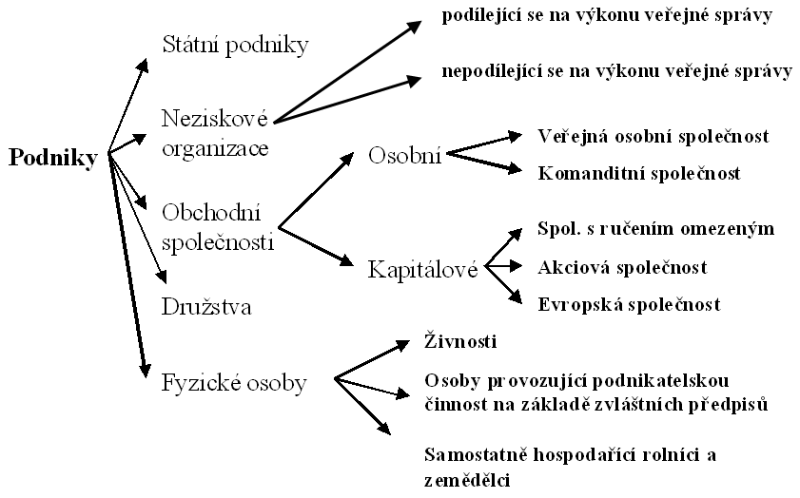
Podnikatelské prostředí v ČR – právní formy – do roku 2013

Slide 232
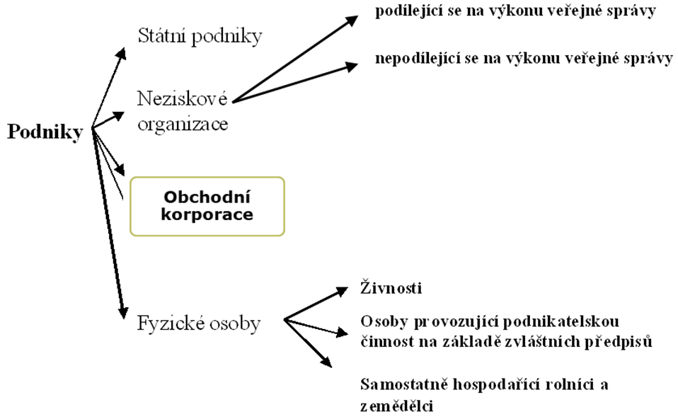
Podnikatelské prostředí v ČR – právní formy – změny od r. 2014

Slide 233
Obchodní korporace dle ZOK
Obchodní korporace
Obchodní společnosti
Osobní společnosti
Družstva
Družstvo
Kapitálové společnosti
Evropská
společnost
Evropské hospodářské zájmové sdružení
Evropská družstevní společnost
Veřejná obchodní společnost
Komanditní společnost
Společnost s ručením omezeným
Akciová společnost

Slide 234
Struktura národního hospodářství
 | 31. 12. 2009 | 31. 12. 2010 | 31. 12. 2011 | 31. 12. 2012 | 30. 6. 2013 | 31. 12. 2017 | 31. 12. 2018
Počet podnikatelů celkem | 2 173 659 | 2 233 474 | 2 293 241 | 2 318 690 | 2 331 193
– z toho fyzické osoby | 1 868 756 | 1 908 925 | 1 950 323 | 1 957 218 | 1 960 333
– z toho právnické osoby | 304 859 | 324 549 | 342 918 | 361 472 | 370 860
Cizinci podnikatelé | 87 753 | 90 983 | 93 059 | 91 040 | 87 808
Úkol – Najděte a doplňte chybějící údaje

Slide 235
Ekonomické subjekty podle převažující činnosti k 31. 12. 2007
Odvětví | Absolutně | %
Celkem | 2 481 863 | 100
A Zemědělství, myslivost, lesnictví | 139 338 | 5,61
B Rybolov a chov ryb | 706 | 0,03
C Těžba nerostných surovin | 599 | 0,02
D Zpracovatelský průmysl | 310 659 | 12,52
E Výroba a rozvod elektřiny, plynu a vody | 1 666 | 0,07
F Stavebnictví | 287 607 | 11,59
G Obchod, opravy motorových vozidel a spotřebního zboží | 677 301 | 27,29
H Ubytování a stravování | 122 410 | 4,93
I Doprava, skladování a spoje | 84 863 | 3,42
J Finanční zprostředkování | 65 716 | 2,65
K Činnosti v oblasti nemovitostí a pronájmu, podnikatelské činnosti | 497 454 | 20,04
L Veřejná správa a obrana, povinné sociální zabezpečení | 15 416 | 0,62
M Vzdělávání | 37 702 | 1,52
N Zdravotnictví a sociální péče, veterinární činnosti | 35 058 | 1,41
O Ostatní veřejné, sociální a osobní služby | 205 194 | 8,27
Úkol - Najděte a doplňte chybějící údaje – co nejaktuálnější data!!

Slide 236
Domácí úkol
Najděte aktuální statistické údaje subjektů podle převažující činnosti

Slide 237
Obchodní společnosti podle právních forem k 30.6.2011
Právní forma | absolutně | % | K 30.6.2011
v.o.s. | 7 395 | 2,2
k.s. | 746 | 0,2
s.r.o. | 297 647 | 90,4 | 325 201
a.s. | 23 312 | 7,2 | 24 380
celkem | 329 100 | 100,0 | 358 123

Slide 238
Obchodní společnosti podle právních forem
Právní forma | 2011 | 2013 | %podíl | 2014 | %podíl | 2015 | %podíl
Registrované právnické osoby celkem |  | 681 347 |  | 654 286 |  | 681 016
v tom:
obchodní společnosti celkem | 358 123 | 399 571 | 100% | 419 444 | 100% | 440 757 | 100%
z toho:
veřejné obchodní společnosti | 7 395 | 6 998 | 2% | 6 854 | 2% | 6 665 | 2%
společnosti s ručením omezeným | 297 647 | 365 149 | 91% | 384 788 | 92% | 405 889 | 92%
akciové společnosti | 23 312 | 25 255 | 6% | 25 439 | 6% | 25 710 | 6%

Slide 239
Právnické osoby
Obchodní společnosti – právnické osoby založené převážně za účelem podnikání.
Společník – osoba, která se podílí na podnikání prostřednictvím obchodní společnosti.
Základní rozdělení na:
a) osobní vytvořeny a vlastněny 2 a více osobami, společníci se osobně zúčastňují podnikání, společně ručí za závazky společnosti, (veřejná obchodní společnost, komanditní společnost).
b) kapitálové majetková účast společníků na podnikání, nemusí se osobně účastnit na podnikání, společníci neručí za závazky společnosti, resp. pouze do výše svého nesplaceného vkladu, (společnost s ručením omezeným, akciová společnost).

Slide 240
Právnické osoby
a) osobní obchodní společnosti
Veřejná obchodní společnost – společnost, ve které aspoň dvě osoby (FO nebo PO) podnikají pod společnou firmou a ručí za závazky společně a nerozdílně celým svým majetkem.
b) smíšené obchodní společnosti
Komanditní společnost - jeden nebo více společníků ručí za závazky společnosti do výše svého nesplaceného vkladu zapsaného v obchodním rejstříku (komanditisté) a jeden nebo více společníků celým svým majetkem (komplementáři).

Slide 241
Právnické osoby
c) kapitálové společnosti
Společnost s ručením omezeným – společnost, jejíž základní kapitál je tvořen vklady společníků a jejíž společníci ručí za závazky společnosti, dokud nebylo zapsáno splacení vkladů do obchodního rejstříku.
Akciová společnost – její základní kapitál je rozvržen na určitý počet akcií o určité jmenovité hodnotě.
d) Družstva
V obchodním zákoníku se družstvem rozumí společenství neuzavřeného počtu osob založené za účelem podnikání nebo zajišťování hospodářských, sociálních nebo jiných potřeb svých členů.

Slide 242
Právnické osoby
Neziskové organizace:
Stojící mimo dosah veřejné správy - (státem uznávané církve a náboženské společnosti, nadace a nadační fondy, obecně prospěšné společnosti) - NNO
2. Podílejí se na výkonu veřejné správy - rozpočtové či příspěvkové organizace - (veřejné vysoké školy, nemocnice, jednotky územní samosprávy (obec, ale i stát)- NO
Oblasti zájmu NNO
kultura, ochrana památek, umění, výzkum a zdravotní péče a sociální služby, ochrana životního prostředí, ekologická výchova, ochrana lidských práv, rovné příležitosti, komunitní rozvoj, práce s dětmi a mládeží, rekreace, sport, tělovýchova
Základní vlastnosti NNO
je právnickou osobou
nesmí být založena za účelem podnikání nebo produkce zisku
uspokojuje konkrétní potřeby občanů a komunit - financování mj. z veřejných rozpočtů
nezisková organizace je povinna poskytovat služby všem zájemcům za stejných podmínek.

Slide 243
Právnické osoby
Základní typy NNO
občanská sdružení (registrovaná podle zákona č. 83/1990 Sb., o sdružování občanů);
nadace a nadační fondy (registrované podle zákona č. 227/1997 Sb., o nadacích a nadačních fondech);
obecně prospěšné společnosti (registrované podle zákona
č. 248/1995 Sb., o obecně prospěšných společnostech);
církevní právnické osoby (registrované podle zákona
č. 3/2002 Sb., o církvích a náboženských společnostech).

Slide 244
Postup při založení společnosti
Zakladatelský dokument musí min. obsahovat:
  firmu a sídlo společnosti
  určení zakladatelů či společníků
  předmět podnikání (činnosti)
  výši základního kapitálu, event. i určení správce a informaci o splácení
  informace o orgánech a jejich členech.

Slide 245
Postup při založení společnosti
Návrh na zápis společnosti do obchodního rejstříku
podává se u příslušného rejstříkového soudu, podepisují jej všichni jednatelé, podpisy musí být úředně ověřeny. Nově jsou pro veškeré návrhy obchodnímu rejstříku předepsány oficiální formuláře.
Jako přílohy se k návrhu přikládají:
  Za společnost
  společenská smlouva nebo zakladatelská listina,
  oprávnění k podnikatelské činnosti (živnostenské listy atp.),
  listina osvědčující právní důvod užívání místností, a to výpis z katastru nemovitostí ne starší 3 měsíců osvědčující vlastnické právo k prostorám, do nichž společnost umístila své sídlo, a pokud není vlastníkem, souhlas (spolu)vlastníka těchto prostor, nebo správce zmocněného k udělení souhlasu s umístěním sídla a zmocnění tohoto správce.
  doklad(y) o splnění vkladové povinnosti (potvrzení správce vkladů/banky, posudky znalců, atp.),

Slide 246
Postup při založení společnosti
za každého jednatele
  výpis z Rejstříku trestů ne starší 3 měsíců
  čestné prohlášení jednatele, že
    je plně způsobilý k právním úkonům,
    splňuje podmínky provozování živnosti podle § 6 zák. č. 455/1991 Sb., o živnostenském podnikání, ve znění pozdějších předpisů, a nenastala u něho skutečnost, jež je překážkou provozování živnosti dle § 8 zák.č. 455/1991 Sb. o živnostenském podnikání, ve znění pozdějších předpisů,
    splňuje podmínky podle § 38l obchodního zákoníku;
  podpis musí být úředně ověřen,
V případě, že rejstříkový soud zjistí formální chyby vašeho návrhu na zápis společnosti, vyžádá si opravu nebo doplnění tohoto návrhu. Podstatné je, že tímto aktem neztratíte zcela svoje původní pořadí (číslo jednací) ve frontě čekatelů na zápis.
Zápis společnosti do obchodního rejstříku
Na zápis společnosti do obchodního rejstříku se čeká cca 2 týdny (záleží na rejstříkovém soudu).
Zápisem do obchodního rejstříku fakticky vzniká společnost a tímto dnem nastává povinnost vést (podvojné) účetnictví.

Slide 247
Obchodní společnost | Kapitálové společnosti |  | Osobní společnosti
 | a.s. | s.r.o. | v.o.s. | k.s. | družstvo
Základní kapitál
Min. vklad 1 osoby
Min/max počet zakladatelů
Základní dokumenty
Nejvyšší orgán
Statutární orgán
Dozorčí orgán
Ručení společnosti
Ručení společníků

Slide 248
Společnost s ručením omezeným od roku 2014
Větší flexibilita:
Podíl je možné vtělit do tzv. kmenového listu, tj. cenného papíru na řad.
S jednotlivými podíly je možné spojit různá práva – např. jinou váhu hlasů, přednostní právo na výplatu zisku apod.
Zavádí se možnost, aby společník ze společnosti jednostranně vystoupil – např. nebude-li souhlasit s rozhodnutím valné hromady o změně povahy podnikání či příplatkové povinnosti.

Slide 249
Společnost s ručením omezeným od roku 2014
Společnost, za jejíž dluhy ručí společníci společně a nerozdílně do výše svých nesplacených vkladů.
Představuje nejpoužívanější formu obchodní společnosti u nás – malí a střední podnikatelé.
V ZOK prodělala s. r. o. nejvíce změn.
Méně bariér:
  Opouští se povinnost vytvářet ZK ve výši 200 tis. Kč, nově bude stačit i 1 Kč.
  Ruší se povinnost vytvářet rezervní fond.
  Zrušen max. počet společníků.
  Odpadá zákaz řetězení – jedna osoba může být jediným společníkem v neomezeném množství společností s ručením omezeným.
  Jeden společník může vlastnit více než jeden podíl.
  Při převodu majetku ze společníka na společnost není třeba vypracovávat znalecký posudek.

Slide 250
Cena založení společnosti s ručením omezeným od roku 2015
Cena úkonů spojených se založením a vznikem S.R.O.
Sepsání společenské smlouvy u notáře (cena za zakladatelské právní jednání…….… 4 000 Kč+DPH (snad v budoucnu pouze 2000 Kč)
+ náklady na vyhotovení stejnopisů, opisů a další poplatky účtované notářem (např. za ověření listin)
+ Kolek na živnostenské oprávnění … 1 000 Kč
+ Zápis do obchodního rejstříků … původně 6 000 Kč, nyní mají notáři přímý přístup do rejstříků – zápis 2 700 Kč
+ notářský zápis o osvědčení pro zápis do OR … 1 000 Kč+DPH
+ samotný úkon zápisu do rejstříku …. 300 Kč + DPH
+ cena za výpisy z rejstříku trestů či katastrů nemovitostí
Celkem tedy úspora cca 1500 Kč oproti předchozímu stavu
Založení trvá v průměru cca 19 dní!
Notáři se však teprve připojují k novému systému přímého zápisu do OR.
Notář je schopen ověřit správnost a přijatelnost názvu firmy (v případě zápisu do OR toto je obtížné)
I tak však zakladatel stráví cca 24 h přípravou podkladů a dokumentů! Obtížnost a složitost založení s.r.o. nás řadí na 110 místo na světě ☹

Slide 251
Akciová společnost – nově od 2014
Společnost, jejíž ZK je rozvržen na určitý počet akcií.
Z velké části regulována evropským právem, a proto je nejméně přístupná úpravám. I přes tyto limity však ZOK přináší celou řadu změn:
Investorská otevřenost:
  Stejně jako u s. r. o. je rozšířena variabilita co do druhu jednotlivých podílů, resp. akcií. Kromě kmenových akcií je možné vydat i akcie se zvláštními právy spočívajícími například v rozdílném podílu na zisku či způsobu jeho vyplácení.
  Novinkou jsou i tzv. kusové akcie, které nemají jmenovitou hodnotu, ale pouze hodnotu odvíjející se od počtu jejich vydání.
  Je možné zavést systém tzv. kumulativního hlasování, který posiluje vliv minoritních akcionářů.
Změna výše ZK – min. 2 mil. Kč

Slide 252
Akciová společnost – nově od 2014
Levnější provoz:
  Orgány akciové společnosti mohou být pouze jednočlenné!
  Zakladatelé mají na výběr mezi dualistickou a monistickou strukturou řídících orgánů.
  Dualistická: vedle valné hromady se zřizuje představenstvo a dozorčí rada.
  Monistická: vedle valné hromady postačí pouze správní rada doplněná o statutárního ředitele.
  Odpadá povinnost volby časti členů dozorčí rady zaměstnanci.
Větší komfort:
  Členy představenstva není třeba volit každých 5 let. Délku funkčního období je možné nastavit libovolně.
  Je umožněno rozhodovat mimo valnou hromadu (tzv. per rollam).

Slide 253
Kontrolní otázky
  Dle zákona o obchodních korporacích se za obchodní korporaci považuje
  Obchodní společnosti a státní podniky
  Obchodní společnosti a družstva
  Státní podniky a družstva
  Obchodní společnosti a kapitálová společnost

Slide 254
Kontrolní otázky
  Maximální výše celkových počátečních vkladů (základní kapitál) je stanovena u
  živnosti
  v.o.s.
  a.s. a s.r.o.
  není stanovena u žádné obchodní společnosti.

Slide 255
Kontrolní otázky
Dualistický model v akciové společnosti znamená, že společnost má
Představenstvo a valnou hromadu
Představenstvo, valná hromada a jednatelé
Představenstvo, valná hromada a dozorčí rada
Představenstvo, valná hromada a kontrolní komisi
Valnou hromadu, správní radu a statutárního ředitele
Valou hromadu, správní radu a představenstvo

Slide 256
Kontrolní otázky
Družstvo
je společenství neuzavřeného počtu osob, které je založeno za účelem vzájemné podpory svých členů nebo třetích osob, případně za účelem podnikání
je společenství uzavřeného počtu osob, které je založeno za účelem vzájemné podpory svých členů nebo třetích osob, případně za účelem podnikání
dělíme na sociální a bytové
dělíme na bytové a soukromé

Slide 257
Určete právní formu podniků podle jejich typických znaků:
Může ji založit jak právnická, tak fyzické osoby, je stanoven minimální vklad, zakladatelé ručí do výše nesplaceného vkladu.
Společnost je právnická osoba, zakladatelé vkládají vklady a ručí za závazky celým svým majetkem.
Společnost ručí celým svým majetkem, zisk podléhá dvojímu zdanění, činnost společnosti podléhá kontrole ze strany státu.
Společnost ručí celým svým majetkem, zakladatelé za závazky neručí, zisk není hlavním cílem společnosti.

Slide 258
Příklad
Společníci A a B se rozhodli založit obchodní společnost.
Společník A se zavazuje k peněžitému vkladu 200 000 Kč. Ke dni vzniku společnosti splatil ¾ svého vkladu, tj.
150 000 Kč. A ve smlouvě se zavázal splatit zbytek do
2 let.
Společník B vložil do společnosti jako vklad strojní zařízení, které bylo oceněno v hodnotě 100 000 Kč.
Společníkům jejich podnikatelský záměr nevyšel a společnost se brzy dostala do problémů. Společnost má závazky vůči dodavateli 500 000 Kč a dodavatel se chce domoci svých závazků. Společník A nemá žádný osobní majetek a ani ještě nedoplatil zbytek vkladu. Společník b má osobní majetek ve výši 1 000 000 Kč. Určete na kom a v jaké výši bude dodavatel nárokovat uhrazení dluhu pro společníky:
v.o.s.
s.r.o.

Slide 259
Vyplácení zisků
Nově se v zákoně o obchodních korporacích vytvořilo omezení při vyplácení podílu na zisku testem solventnosti a testem úpadku (viz ust. § 40 ZOK).
Obchodní korporace nesmí vyplatit zisk nebo jiné prostředky z vlastních zdrojů, pokud by si tím přivodila úpadek. Toto omezení platí vůči všem obchodním korporacím, neurčí-li jejich speciální úprava jinak.

Slide 260
Omezení výplaty zisku nebo jiných vlastních zdrojů § 40
Obchodní korporace nesmí vyplatit zisk nebo prostředky z jiných vlastních zdrojů, ani na ně vyplácet zálohy, pokud by si tím přivodila úpadek podle jiného právního předpisu.
Zálohu na výplatu podílu na zisku lze vyplácet jen na základě mezitímní účetní závěrky, ze které vyplyne, že obchodní korporace má dostatek prostředků na rozdělení zisku. Výše zálohy na výplatu zisku nemůže být vyšší, než kolik činí součet výsledku hospodaření běžného účetního období, nerozděleného zisku z minulých let a ostatních fondů ze zisku snížený o neuhrazenou ztrátu z minulých let a povinný příděl do rezervního fondu. K výplatě zálohy nelze použít rezervních fondů, které jsou vytvořeny k jiným účelům, ani vlastních zdrojů, jež jsou účelově vázány a jejichž účel není obchodní korporace oprávněna měnit.

Slide 261
Výnosy, Náklady a jejich řízení

Slide 262
Výnosy
Definice výnosů
Výnosy představují výkony podniku.
Hodnoty (peněžně oceněné), které podnik získal z veškerých svých činností za určité účetní období bez ohledu na to, zda v tomto období došlo k jejich inkasu
peněžní částky, které podnik získal z veškerých svých činností za určité účetní období bez ohledu na to, zda v tomto období došlo k jejich inkasu

Slide 263
Výnosy
Výnosy podniku tvoří:
provozní výnosy získané z provozně hospodářské činnosti podniku (tržby za prodej zboží, výkony – tržby za prodej vlastních výrobků a služeb, změna stavu vnitropodnikových zásob vlastní výroby, aktivace),
finanční výnosy - vznikají při pohybu peněz, získané z finančních investic, cenných papírů, vkladů a účastí,
mimořádné výnosy vznikají nenadále, např. přijaté náhrady od pojišťovny ze škod, přebytek peněz v pokladně atd.

Slide 264
Výnosy
Hlavním představitelem výnosů jsou Tržby
tržby z prodeje vyrobených výrobků a poskytnutých služeb,
tržby z prodeje nakupovaného zboží,
tržby za prodané zásoby materiálu, nepotřebné stroje a jiné zařízení,
tržby za prodané patenty, licence apod.
Tržby z prodeje CP atd.

Slide 265
TRŽBY
Jsou rozhodující složkou výnosů a hlavním finančním zdrojem podniku (po jejich inkasu), který slouží k úhradě jeho nákladů, daní, výplatě dividend, rozšířené reprodukci apod.
Výpočet tržeb: Cena × fyzické množství
T = p*q
další faktory ovlivňující tržby a výši jejich inkasa – např. měnový kurz, způsob a doba úhrady faktur atd.
Vznik tržeb:
  Tržba vzniká okamžikem dokončení (realizace) činnosti firmy-výnosy se uznávají v okamžiku vyskladnění výrobků či zboží nebo poskytnutí služby.
  Výnosy zahrnují též změnu zásob vlastní výroby a tzv. aktivaci, jež rovněž nejsou peněžní příjmy.

Slide 266
TRŽBY
Ukázka výpočtu:
Vypočtěte celkové tržby firmy, jestliže objem vyrobené produkce činil 11 400 ks a cena za jednotku produkce byla
40 Kč.
Řešení: 11 400 x 40 = 456 00 Kč
Vypočtěte celkové tržby firmy, jestliže objem vyrobené produkce činil u výrobku A 150000 ks za cenu 48 Kč/ks, u výrobku B 1500 ks za cenu 3200 Kč/ks a u výrobku C 6890 ks za cenu 500 Kč/ks.
Řešení:

Slide 267
TRŽBY
Plánování tržeb - stanovení předpokládaného prodeje a příjmů za rok
Komoditní plán - podle druhu výrobků
Teritoriální plán - podle oblastí
Podle zákazníků, atd.
Základní možnosti zvýšení tržeb
  Zvýšení ceny
  Zvýšení objemu prodávaného množství
Další faktory ovlivňující výši tržeb
  Zvyšování kvality výrobků a jejich tech. úrovně
  Zavádění nových výrobků
  Zlepšování servisu
  Reklama apod.

Slide 268
Příjmy
Ale pozor… je nutné rozlišovat
Výnosy vs. příjmy !!
Příjem: představuje přírůstek peněžních prostředků
Příklad:
Tržby x příjem peněz na běžný účet z úvěru

Slide 269
Výnosy vs. příjmy
Pozor na záměnu pojmů výnos, tržba, příjem!
Může nastat situace, kdy všechny tří pojmy splývají ve stejném okamžiku např. tržba inkasovaná v hotovosti.
Může ale nastat situace, kdy každý z těchto pojmů nastává v jiném časovém okamžiku např.:
  vyrobením výrobku vzniká firmě výnos,
  tržba vzniká až v okamžiku prodeje,
  příjem vzniká v okamžiku platby.

Slide 270
Výkon, výnos, příjem

Slide 271
Náklady
Definice
Peněžně oceněná spotřeba výrobních faktorů včetně veřejných výdajů, která je vyvolána tvorbou podnikových výnosů – ekonomická teorie
jsou peněžní hodnoty, které podnik účelně vynaložil (spotřeboval) na získání (dosažení) výnosů.
spotřeba hodnot v daném období zachycená v účetnictví – účetní pojetí
Ve finančním účetnictví se nákladem rozumí snížení ekonomického prospěchu během účetního období ve formě poklesu hodnoty aktiv nebo zvýšení závazků, jehož následkem je snížení vlastního kapitálu jinou formou než jeho rozdělením (vyplacením) vlastníkům.
Základní charakteristika:
Náklady vždy musí souviset s výnosy příslušného období
Musí být zajištěna věcná a časová shoda výnosů a nákladů s vykazovaným obdobím

Slide 272
Náklady
Náklady podniku tvoří:
běžné provozní náklady (spotřeba materiálu a energie, osobní náklady),
odpisy dlouhodobého majetku,
ostatní provozní náklady,
finanční náklady (úroky a jiné finanční náklady),
mimořádné náklady (např. dary, mimořádné odměny).
Příklady nákladů:
Spotřeba materiálu, spotřeba energie, náklady na služby (telekomunikace, servis, strážní služba, pojištění atd.)
Osobní náklady (mzdové náklady, sociální a zdravotní pojištění placené zaměstnavatelem, atd.)

Slide 273
Náklady
Ale pozor… je nutné rozlišovat
Náklady vs. výdaje !!
Výdaj: pouze úbytek peněžních prostředků
Příklad:
Odpisy x platba dod. faktury

Slide 274
Příklad č. 1
Podnik vykonal při své činnosti tyto hodnotové operace:
úhrada faktury za dodaný materiál,
nákup PHM (zaplaceno hotově),
výdej materiálu do spotřeby,
tržby za prodej výrobků (vydaná faktura),
předplatné časopisu Ekonomika a finance na běžný rok (placeno hotově),
výplata mezd v den, který je určený jako výplatní termín,
splátky leasingové smlouvy,
zaúčtování faktury za telefonní hovory,
DPH zaplaceno finančnímu úřadu (placeno z BÚ),
koupena dálniční známka do zahraničí (zaplaceno hotově)
škody vyčíslené a zanesené do protokolu, vzniklé v důsledku živelné pohromy,
výrobky prodané v podnikové prodejně za hotové,
dodavatelsky provedena oprava výrobní haly (přijatá faktura),
nájemné za kancelářské prostory (placené z BÚ),
materiál přijatý na sklad (došlá faktura+dodací list),
inkaso peněz od odběratelů,
kurzová ztráta z důvodu změny kurzu při prodeji výrobků,
zaplacena splátka bankovního úvěru (placeno z BÚ)
nákup osobního auta (dodavatelská faktura, splatnost 60 dní),
odpisy osobního auta.
Rozlište, které z uvedených položek v podniku jsou náklady a které jsou výdaje (případně oboje)

Slide 275
Náklady
Klasifikace nákladů
třídění ve výkazu zisků a ztrát – provozní náklady, finanční náklady a mimořádné náklady,
podle nákladových druhů (druhové členění),
účelové členění nákladů
  podle místa a vzniku odpovědnosti (tj. podle vnitropodnikových útvarů)
  podle položek kalkulačního vzorce (kalkulační členění)
podle závislosti na změnách objemu výroby (variabilní a fixní)
náklady v manažerském (ekonomickém) pojetí

Slide 276
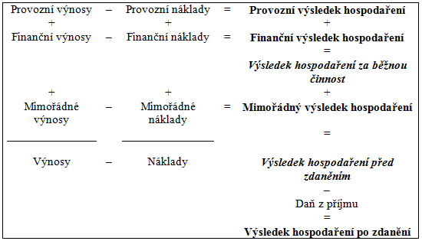
1. Členění dle výkazu zisku a ztrát
VÝSLEDEK HOSPODAŘENÍ (VH) V - N

Slide 277
1. Členění dle výkazu zisku a ztrát
VÝSLEDEK HOSPODAŘENÍ (VH) V - N
Základní třídění výnosů a nákladů nově od r. 2016
provozní výnosy – provozní náklady = provozní výsledek
+ + +
finanční výnosy – finanční náklady = finanční výsledek
⎯⎯⎯⎯⎯⎯⎯⎯⎯⎯⎯⎯⎯⎯⎯⎯⎯⎯
výnosy – náklady = výsledek hospodaření před zdaněním

Slide 278
2. Druhové třídění nákladů
roztřídění nákladů do skupin spojených s činností jednotlivých výrobních faktorů (materiál, práce, investiční majetek)
náklady vynaložené na prodané zboží,
výkonová spotřeba (spotřeba materiálu, surovin a energie)
náklady na externí služby (opravy a udržování, servis, nájemné, dopravné, pojištění, telekomunikace atd.)
osobní náklady (mzdové náklady, náklady na SZP,…),
daně a poplatky mající povahu provozních nákladů (daň z nemovitostí, silniční daň apod., ne DzPPO),
odpisy DHM a DNM,
zůstatková cena prodaného DHM a materiálu,
změna stavu rezerv a opravných položek v provozní oblasti a komplexních nákladů příštích období,
ostatní provozní náklady,
finanční náklady (úroky z úvěru, bankovní poplatky),
mimořádné náklady.

Slide 279
2. Druhové třídění nákladů
Význam:
  je důležité pro finanční účetnictví a pro finanční a jiné analýzy (výpočet zisku, ukazatele hodnoty přidané zpracováním, analýzy dílčích nákladovostí, aj.).
  umožňuje zjistit, jakou část z nákladů tvoří materiálové náklady a odměny pracovníků, a to absolutně i relativně.
  změny ve vztahu nákladových druhů odrážejí změny v charakteru výroby a v podmínkách práce podniku.
  Externí (prvotní), které vznikají stykem podniku s jeho okolím, nebo s jeho zaměstnanci.
  Interní (druhotné) náklady vznikají spotřebou vnitropodnikových výkonů např. výrobou elektrické energie pro vlastní spotřebu.

Slide 280
Do roku 2016
ÚČTOVÁ TŘÍDA 5-NÁKLADY
50-Spotřebované nákupy
501-Spotřeba materiálu
502-Spotřeba energie
503-Spotřeba ostatních neskladovatelných dodávek
504-Prodané zboží
51-Služby
511-Opravy a udržování
512-Cestovné
513-Náklady na reprezentaci
518-Ostatní služby
52-Osobní náklady
521-Mzdové náklady
523-Odměny členům orgánů společnosti a družstva
524-Zákonné sociální pojištění
53-Daně a poplatky
531-Daň silniční
532-Daň z nemovitostí
538-Ostatní daně a poplatky
54-Jiné provozní náklady
541-Zůstatková cena prodaného dlouhodobého nehmotného a hmotného majetku
542-Prodaný materiál
543-Dary
548-Ostatní provozní náklady
55-Odpisy, rezervy, komplexní náklady příštích období a opravné položky provozních nákladů
551-Odpisy dlouhodobého nehmotného a hmotného majetku
554-Tvorba a zúčtování ostatních rezerv
56-Finanční náklady
561-Prodané cenné papíry a podíly
562-Úroky
563-Kursové ztráty
57-Rezervy a opravné položky finančních nákladů
574-Tvorba a zúčtování finančních rezerv
579-Tvorba a zúčtování opravných položek ve finanční činnosti
58-Mimořádné náklady
581-Náklady na změnu metody
582-Škody
59-Daně z příjmů a převodové účty
591-Daň z příjmů z běžné činnosti - splatná

Slide 281
OD roku 2016
ÚČTOVÁ TŘÍDA 5-NÁKLADY
50-Spotřebované nákupy
501-Spotřeba materiálu
502-Spotřeba energie
503-Spotřeba ostatních neskladovatelných dodávek
504-Prodané zboží
51-Služby
511-Opravy a udržování
512-Cestovné
513-Náklady na reprezentaci
518-Ostatní služby
52-Osobní náklady
521-Mzdové náklady
523-Odměny členům orgánů společnosti a družstva
524-Zákonné sociální pojištění
53-Daně a poplatky
531-Daň silniční
532-Daň z nemovitostí
538-Ostatní daně a poplatky
54-Jiné provozní náklady
541-Zůstatková cena prodaného dlouhodobého nehmotného a hmotného majetku
542-Prodaný materiál
543-Dary
548-Ostatní provozní náklady
549 - Manka a škody z provozní činnosti
55-Odpisy, rezervy, komplexní náklady příštích období a opravné položky provozních nákladů
551-Odpisy dlouhodobého nehmotného a hmotného majetku
554-Tvorba a zúčtování ostatních rezerv
56-Finanční náklady
561-Prodané cenné papíry a podíly
562-Úroky
563-Kursové ztráty
57-Rezervy a opravné položky finančních nákladů
574-Tvorba a zúčtování finančních rezerv
579-Tvorba a zúčtování opravných položek ve finanční činnosti
58- Změna stavu zásob vlastní činnosti a aktivace
581- Změna stavu nedokončené výroby
585-Aktivace materiálu a zboží
59-Daně z příjmů a převodové účty
591-Daň z příjmů z běžné činnosti - splatná

Slide 282
Nákladové a výnosové druhy
Činnost | Náklady | Výnosy
PROVOZNÍ (50-55; 60-64) | 50 – Spotřebované nákupy 51 – Služby 52 – Osobní náklady 53 – Daně a poplatky 54 – Jiné provozní náklady 55 – Odpisy, rezervy | 60 – Tržby za vlastní výkony a zboží 61 – Změny stavu zásob vlastní činnosti 62 – Aktivace 64 – Jiné provozní výnosy
FINANČNÍ (56-57; 66) | 56 – Finanční náklady 57 – Rezervy a opravné položky ve fin. oblasti | 66 – Finanční výnosy
MIMOŘÁDNÁ (58; 68) | 58 – Mimořádné náklady | 68 – Mimořádné výnosy
58 – Změna stavu zásob (+/-) a Aktivace (-)

Slide 283
Výkaz zisku a ztráty do 2016 (1)
I. | Tržby za prodej zboží
A. | Náklady na prodané zboží
 | Obchodní marže (I – A)
II. | Výkony
B. | Výkonová spotřeba (materiál, energie, služby)
 | Přidaná hodnota (OM + II – B)
C. | Osobní náklady
D. | Daně a poplatky
E. | Odpisy dlouhodobého ne(hmotného) majetku
III. | Tržby z prodeje dlouhodobého majetku a materiálu
F. | Zůstatková cena prodaného DM a materiálu
IV. | Zúčtování rezerv a časového rozlišení provozních výnosů
G. | Tvorba rezerv a časového rozlišení provozních nákladů
V. | Zúčtování opravných položek do provozních výnosů

Slide 284
Výkaz zisku a ztráty do 2016 (2)
H. | Zúčtování opravných položek do provozních nákladů
VI. | Ostatní provozní výnosy
I. | Ostatní provozní náklady
VII. | Převod provozních výnosů
J. | Převod provozních nákladů
 | PROVOZNÍ VÝSLEDEK HOSPODAŘENÍ
VIII. | Tržby z prodeje cenných papírů a podílů
K. | Prodané cenné papíry a podíly
IX. | Výnosy z dlouhodobého finančního majetku
X. | Výnosy z krátkodobého finančního majetku
L. | Náklady z finančního majetku
XI. | Výnosy z přecenění majetkových cenných papírů

Slide 285
Výkaz zisku a ztráty do 2016 (3)
M. | Náklady z přecenění majetkových cenných papírů
XII. | Zúčtování rezerv do finančních výnosů
N. | Tvorba rezerv na finanční náklady
XIII. | Zúčtování opravných položek do finančních výnosů
O. | Zúčtování opravných položek do finančních nákladů
XIV. | Výnosové úroky
P. | Nákladové úroky
XV. | Ostatní finanční výnosy
Q. | Ostatní finanční náklady
XVI. | Převod finančních výnosů
R. | Převod finančních nákladů
 | FINANČNÍ VÝSLEDEK HOSPODAŘENÍ

Slide 286
Výkaz zisku a ztráty do 2016 (4)
S. | Daň z příjmů za běžnou činnost
 | VÝSLEDEK HOSPODAŘENÍ ZA BĚŽNOU ČINNOST
XVII. | Mimořádné výnosy
T. | Mimořádné náklady
U. | Daň z příjmů z mimořádné činnosti
 | MIMOŘÁDNÝ VÝSLEDEK HOSPODAŘENÍ
W. | Převod podílu na výsledku hospodaření společníkům
 | VÝSLEDEK HOSPODAŘENÍ ZA ÚČETNÍ OBDOBÍ

Slide 287
Výkaz zisku a ztráty nově od 2016

Slide 288
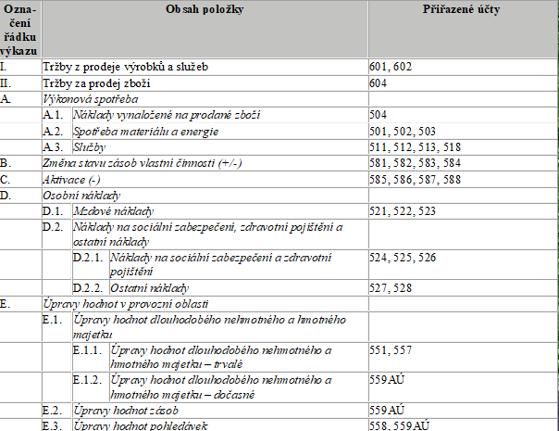

Slide 289
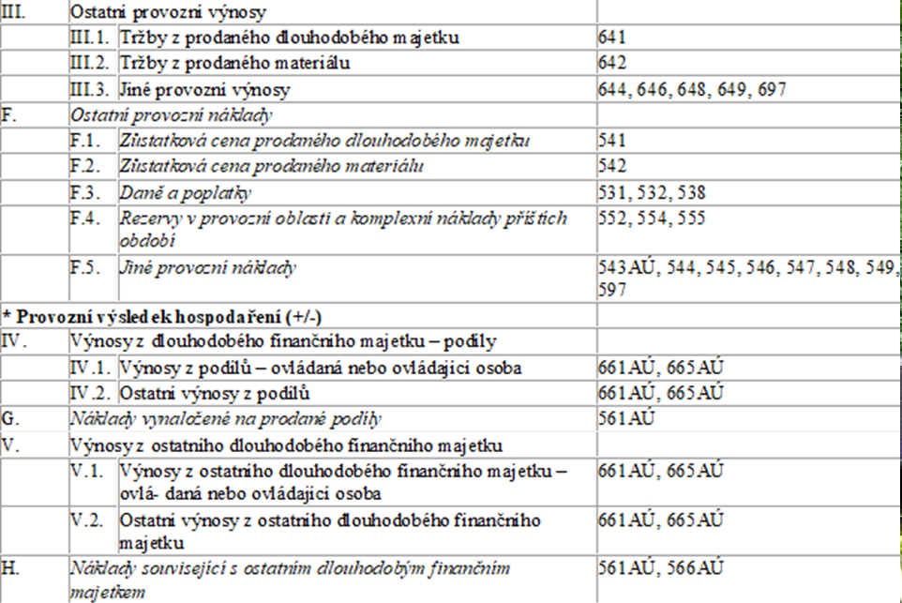

Slide 290
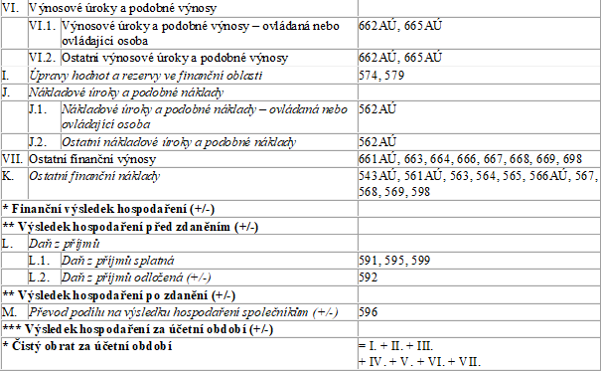

Slide 291
Všimněte si!
Zmizela položka „Obchodní marže“ i „Přidaná hodnota“ – přitom se jedná o základní ukazatele tvorby hodnoty podniku a také národohospodářského ukazatele HDP!
Došlo ke zrušení mimořádného výsledku hospodaření (přesun položek do provozní oblasti) – to lze vnímat jako zjednodušení oproti minulému stavu
Změna zachycování položek Aktivace (materiálu, majetku atd.) a Změny stavu (např. zásob NV, či hotových výrobků)

Slide 292
Příklad č. 2
Určete u každého následujícího nákladu, zda se jedná o provozní či finanční (z pohledu zachycení v účetnictví a ve výsledovce).
 | Provozní | Finanční
odpisy dlouhodobého majetku
úroky
daně a poplatky
osobní náklady
náklady na prodané zboží
prodané cenné papíry
škody na majetku v důsledku povodní
zůstatková cena prodaného majetku
oprava stroje
tvorba rezerv na kurzové ztráty
právní služby
náklady na materiál

Slide 293
3. Účelové třídění nákladů
A. podle místa vzniku a odpovědnosti
náklady výrobní a nevýrobní činnosti
  Jednicové – souvisí přímo s určitým výkonem, jdou určit na jednotku výkonu
  Režijní – souvisí s výrobou jako celkem, nelze je přímo určit na jednotku výkonu
Sledování nákladů podle nákladových středisek

Slide 294
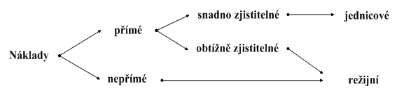
3. Účelové třídění nákladů
B. Kalkulační členění nákladů
říká nám, na co byly náklady vynaloženy
  přímé – přímo souvisí s určitým druhem výkonu (jednicové)
  nepřímé – souvisí s více druhy výkonů a zabezpečují výrobu jako celek (režijní které s daným výrobkem přímo nesouvisí)

Slide 295
Příklad č. 3
(přímé a nepřímé náklady)
Určete, zda se jedná o přímý náklad nebo o náklad nepřímý (tiskárna):
odpisy lisovny,
spotřeba papíru při výrobě knih,
mzdy dělníků (tiskařů)
mzdy vedení společnosti,
spotřeba kancelářského papíru,
propagace značky
spotřeba energie k pohonu výrobních strojů,
náklady na úklid skladu materiálu,
kursovní ztráty,
sociální pojištění
telefonní poplatky.

Slide 296
4. Členění nákladů v závislosti na změnách objemu výroby
(členění z pohledu manažerského účetnictví)
variabilní – se změnou objemu výroby se mění i celkové variabilní náklady. (variabilní náklady na 1 výrobek zůstávají neměnné) - patří sem jednicové a část přímo přiřaditelných režijních nákladů (materiál, přímé mzdy, elektrická energie spotřebovaná jedním konkrétním strojem např. za hodinu atd.)
fixní – se změnou objemu výroby se celkové fixní náklady nemění, zůstávají stále stejné. V případě, že je rozpočítáme na jednotlivé výrobky, pak fixní náklady s růstem objemu výroby klesají, hovoříme o tzv. degresi fixních nákladů. Patří sem velká část režijních nákladů, odpisy, administr. náklady, nájemné, pojištění, úroky z půjček atd.

Slide 297
Zamyšlení nad fixními a variabilními náklady
Představte si, že chcete posekat svou zahradu a nemáte sekačku. V půjčovně je jednotné půjčovné 1000 Kč/den. Průměrná spotřeba sekačky je 2 litry nafty za hodinu (1 litr nafty = 35 Kč). K posekání Vaší zahrady potřebujete zhruba 3 hodiny.
  Jaké budou Vaše náklady na posekání zahrady?
  Jak můžete tyto náklady za daných podmínek snížit?
  Dále si představte, že si sekáním trávy příležitostně vyděláváte (a sekačku si pokaždé půjčujete). O co se budete z hlediska nákladů snažit?
Proč myslíte, že v restauraci obvykle zaplatíte za ½ porci jídla minimálně 2/3 ceny a nikoliv ½ ceny?
1000 + 2*3*35= 1210
Půjčím si se sousedem na půl, potom každý: 500 + 2*3*35= 710
Notes:
Náklady = 1000 + 2 * 3 * 30 = 1180 Kč
Snížit je mohu, pokud se dohodnu např. se sousedem a sekačku si půjčíme dohromady. Pokud má stejnou zahradu, pak každý zaplatíme jen 680 místo 1180 Kč.
Pokud podnikám, budu se snažit o co nejvyšší využití sekačky a pronajímat si ji pokud možno jen tehdy, když mám zakázky.

Slide 298
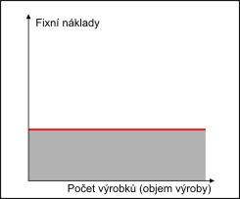
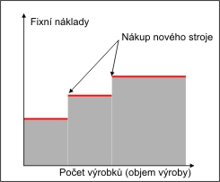
4. Členění nákladů v závislosti na změnách objemu výroby
Fixní náklady
Vznikají i když se nic nevyrábí!
Jejich změna je vždy skoková!

Slide 299
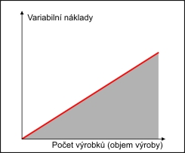
4. Členění nákladů v závislosti na změnách objemu výroby
Variabilní náklady
Přímo souvisí s množstvím výroby!
Variabilní náklady nám „padají přímo do ceny výrobků“. Patří sem zejména:
polotovary, přímý materiál a suroviny pro výrobu
mzdy výrobních (realizačních) pracovníků
přímé výrobní kooperace
logistické náklady (především doprava materiálu a hotových výrobků)
přímo spotřebované nástroje
přímé energie na provoz strojů

Slide 300
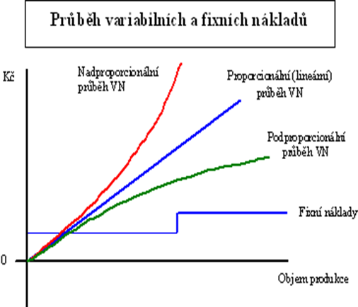
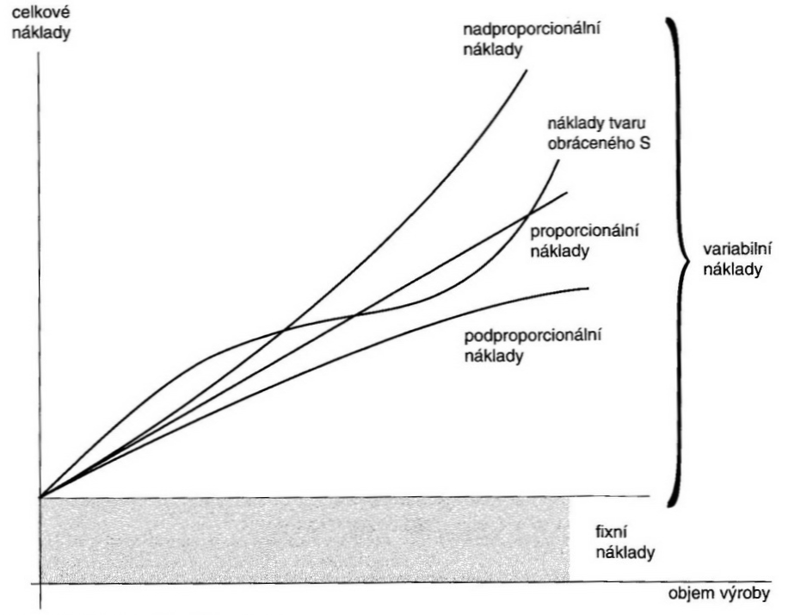
4. Členění nákladů v závislosti na změnách objemu výroby
Variabilní náklady

Slide 301
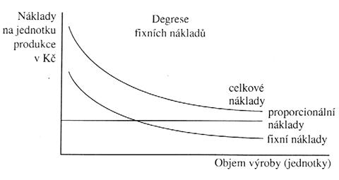
4. Členění nákladů v závislosti na změnách objemu výroby
Průběh jednotkových nákladů

Slide 302
Příklad 4
V podniku na výrobu kontejnerů byly zaúčtovány v průběhu měsíce tyto položky:
Výplata podílů na zisku společníků s.r.o. 40 000,- Kč
Spotřeba benzínu pro auto ředitele 3 000,- Kč
Faktura za služby strážní organizace 25 000,- Kč
Tržby za prodej hotových výrobků 395 000,- Kč
Nákup plechu 100 000,- Kč
Spotřeba elektrod 10 000,- Kč
Spotřeba plechu 100 000,- Kč
Mzdy výrobních pracovníků 70 000,- Kč
Spotřeba teplé vody 5 000,- Kč
Spotřeba el. energie v dílně 30 000,- Kč
Odpisy výrobního zařízení 25 000,- Kč
Odměny administrativním pracovníkům 20 000,- Kč
Na základě vyčíslených položek vypočítejte celkové, fixní a variabilní náklady, příp. vylučte položky, které nejsou náklady. Své řešení podle jednotlivých položek zdůvodněte.
Notes:
Řešení:
Celkové náklady (1-6,8,9,12)……..288 000, VN (1,2,4,12)……………………...210 000
FN (3,5,6,8,9)………………………78 000

Slide 303
5. Náklady v manažerském (ekonomickém) pojetí
Pracuje se s ekonomickými náklady (skutečné, relevantní), které ve srovnání s účetními náklady zahrnují také tzv. oportunitní (alternativní) náklady.
Explicitní náklady – podnik je platí za nakoupené (a spotřebované) výrobní zdroje, nájemné, použití cizího kapitálu apod.
Implicitní náklad – nemají formu peněžních výdajů, obtížně vyčíslitelné, k měření se používá oportunitních nákladů, např. ušlá mzda podnikatele, úroky z vkladu apod.

Slide 304
Ukázka: členění nákladů
Ve firmě KOPÍRKA, která vyrábí kancelářskou techniku, rozčleňte náklady podle následujících hledisek:
1) náklady na výrobu (V), prodej (P), správu (S)
2) náklady fixní (F) nebo variabilní (V)
3) náklady přímé (P) a nepřímé (N)
4) náklady jednicové (J) a režijní ( R )

Slide 305
Položka | V,P,S | F, V | P, N | J, R
Spotřeba energie k pohonu výrobního zařízení používaného při montáži skenerů
Životní pojištění vrcholového managementu
Provize Placené zaměstnancům střediska Prodej na základě realizovaného objemu prodeje
Náklady na zpracování návodů k používání jednotlivých výrobků
Vytištění návodů k používání
Mikroprocesory montované do kalkulaček
Inzerce na barevnou kopírku v časopise
Karton používaný ke zhotovení krabic na výrobky
Náklady na pohoštění zákazníků
Náklady na teplo v budovách společnosti
Mzdy zaměstnanců montáže (ve výrobě)
Oleje a obdobné přípravky používané k údržbě výrobního zařízení
Správa firemní sítě
Nálady na tel. Linku v zákaznickém centru
Ochranné pracovní pomůcky ve výrobě
Roční odměna vyplácená zam. výroby při splnění konkrétních kritérií
Mzdové náklady zaměstnanců, kteří provádějí instalaci přístrojů u zákazníka
Výkonové odpisy speciálních nástrojů používaných při instalaci
Doprava materiálu a součástek pro výrobu
Pronájem výstavní plochy

Slide 306
Různé kategorie nákladů
Celkové náklady (N) – veškeré náklady vynaložené na celkový objem produkce.
Průměrné (jednotkové) náklady (Nj, n) – náklady na jednotku produkce
Haléřový ukazatel nákladovosti (h) – počítáme, je-li objem produkce vyjádřen v Kč (Q), (při nestejnorodé produkci)
Haléřový ukazatel variabilních nákladů (hv) – kolik haléřů variabilních nákladů musíme vynaložit na 1 Kč výkonů (výnosů)

Slide 307
Různé kategorie nákladů
Přírůstkové náklady - tvoří přírůstek nákladů vyvolaný přírůstkem objemu produkce:
Marginální (mezní, hraniční) náklady – jsou náklady vyvolané přírůstkem produkce o jednu jednotku

Slide 308
Kategorie nákladů
Příklad 5: Doplňte tabulku
Objem výroby ks | Celk. N Kč | Fixní N Kč | Variabilní N Kč | Prům. N na 1 ks | Marginální N Kč
0 | 250
1 | 271
2 | 288
3 | 303
4 | 312
5 | 328
6 | 346

Slide 309
Příklad 6 Doplňte tabulku
Objem výroby v ks | Celkové náklady | Fixní náklady | Celkové variabilní náklady | Průměrné náklady | Marginální náklady
0 | 850
1 | 875
2 | 900
3 | 925
4 | 950
5 | 975
6 | 1000
Srovnejte vývoj marginálních nákladů v obou případech (s předcházejícím příkladem). Zamyslete se, proč může docházet k tak odlišnému vývoji marginálních nákladů.

Slide 310
Obchodní marže, přidaná hodnota, hrubé rozpětí
Obchodní marže (hrubá marže) – vzniká při prodeji zboží, rozdíl mezi T a N prodaného zboží ⇒ je určena ke krytí dalších provozních nákladů
Přidaná hodnota - je hodnota přidaná zpracováním, tedy hodnota, kterou podnikatel přidá svým úsilím k hodnotě nakupovaných meziproduktů (zejména zásob, služeb). Pojem přidaná hodnota je uveden ve výkazu zisku a ztráty (výsledovce).
  Přidaná hodnota = obchodní marže + výkony – výkonová spotřeba
Hrubé rozpětí - rozdíl mezi cenou výrobku a přímými náklady
Příspěvek na krytí fixních nákladů a tvorbu zisku – rozdíl mezi cenou a variabilními náklady

Slide 311
Skladba ceny výrobku

Slide 312
Výsledek hospodaření
Výsledek hospodaření podává přehled o ziskovosti podniku za zvolený časový interval.
Varianty výsledku hospodaření jsou následující:
  Výnosy > Náklady = ZISK
  Výnosy < Náklady = ZTRÁTA
  Výnosy = Náklady = nulový výsledek hospodaření
Základní cílem podniku je dosahování maximálního zisku. Tento cíl je společný pro vlastníky, manažery i pro finančního manažera.
Zisk se stává důležitým zdrojem samofinancování, rozdělování, investování, apod.

Slide 313
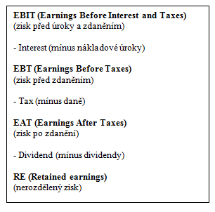
Výsledek hospodaření
Kategorie zisku

Slide 314
Výsledek hospodaření
Na výsledek hospodaření podniku má vliv několik faktorů, některé z nich jsou ovlivnitelné podnikem samotným, některé ovlivnit nelze.
neovlivnitelné
  např. makroekonomická situace,
  prostředí, ve kterém podnik působí - legislativa, daňové zatížení, ochota a přístup úřadů, kulturu, sociální vazby, apod.
ovlivnitelné
  faktory technicko ekonomické efektivnosti
    úroveň objemu, kvality a struktury výkonů,
    úroveň produktivity práce, věcného kapitálu a přírodních zdrojů,
  faktory cenové a finanční povahy, související s procesy rozdělování a směny
    ceny zboží, výrobků a služeb, ceny jednotlivých vstupů,
    úrokové sazby, sazby daní, pojištění a jiné finanční nástroje.

Slide 315
Výsledek hospodaření
Možnosti ovlivnění VH
  Zvýšení výnosů - …………
  Snížení nákladů - ………….

Slide 316
Výsledek hospodaření
Způsoby snižování nákladů
V oblasti materiálu – využít levnějšího materiálu (záporem může být menší kvalita), zmenšit odpad, využití odpadu...
V oblasti mezd – více práce pro 1 pracovní sílu (ušetření prac. síly); zvýšit produktivitu práce, neekonomická motivace
Dlouhodobý majetek – snaha o růst produkce se stávajícím majetkem, vyšší procento využití kapacity strojů, druhé a třetí směny..
Spotřeba energií – nesvítit zbytečně, stroje včas vypínat, efektivita topení + alternativní zdroje energie (slunce..), zateplení budov...
Využít technický rozvoj
Zdokonalení organizace a řízení - (nebudou prostoje) kontrola zmetkovitosti výroby, průběžná kontrola ve výrobním procesu, lepší plánování...
aj.

Slide 317
Výsledek hospodaření
Způsoby zvyšování výnosů
Zvyšování cen (rizikem je snížení konkurenceschopnosti a ztráta zákazníka)
Zvýšení objemu prodeje
Lepší marketingová činnost – propagace, reklama, dárky, množstevní slevy, soutěže, věrnostní programy....
Téma k diskusi: Jakými dalšími zde neuvedenými způsoby může firma zvyšovat své výnosy

Slide 318
Výsledek hospodaření
V pravidelných intervalech firma zjišťuje porovnáním výnosů a nákladů svůj výsledek hospodaření.
Pro své potřeby si firma toto porovnání může dělat kdykoli během účetního období, pro potřeby daňové se výsledek hospodaření zjišťuje po ukončení účetního období (tedy po 12ti po sobě jdoucích měsících).
Po ukončení tohoto účetního období jsou tři měsíce plné závěrkových a uzávěrkových činností a nejčastěji do 31.3. (pokud je účetní období rovno kalendářnímu roku) musí být odevzdáno daňové přiznání k dani z příjmu na příslušný Finanční úřad a samozřejmě do stejného data musí být uhrazena i dlužná daň.
Poznámka: v případě, že firma požádá o služby daňového poradce, ten celé účetnictví nejen „zkontroluje“, ale především posune datum odevzdání DP na 30.6.

Slide 319
ZISK
Funkce zisku
Kriteriální – je kritériem pro rozhodování o všech otázkách v podniku
Rozvojová – hlavní zdroj akumulace-tvorby fin. prostředků pro další rozvoj
Rozdělovací – rozdělování důchodů mezi vlastníky (podíly na zisku, dividendy)
Motivační – je základním motivem veškerého podnikání

Slide 320
ZISK
Cíl každého podnikání
Vlastní zdroj financování, který slouží především k rozšiřování firmy
Různé typy společností mají také různé způsoby dělení zisku
Příklady:
Společnost s ručením omezeným
Zdanění daní z příjmu právnických osob
Rezervní fond
Zbytek si společníci rozdělí a zdaní
jako fyzické osoby
Živnostník
Zdanění daní z příjmu fyz.osob
Zbytek pro vlastní potřebu

Slide 321
Účetní zisk
je rozdíl mezi celkovými výnosy a explicitními náklady
Ekonomický zisk
je rozdíl mezi účetním ziskem a implicitními náklady (jde o tzv. alternativní náklady za užití výrobních faktorů, které vlastní podnikatel)

Slide 322
Výnosy a náklady podnikatele za měsíc - úspory a prostory do podnikání vs. pronájem
Celkové výnosy | 500 000
Explicitní náklady:
Mzdy pracovníků | 250 000
Materiál a odpisy zařízení | 150 000
Účetní zisk | 100 000
Implicitní náklady:
Ušlá mzda podnikatele | 35 000
Ušlé úroky z úspor | 10 000
Ušlé nájemné za prostory | 15 000
Ekonomický zisk | 40 000

Slide 323
ZTRÁTA
Není to důvod k ukončení podnikání, pokud tento stav není dlouhodobý, v tomto případě ale může vést i k zániku firmy.
Řešení:
  bankovní úvěr
  omezení počtu zaměstnanců
  snížení především režijních nákladů
  prodej skladových zásob nebo majetku
  obchodní společnosti použijí rezervní fond....
Téma k diskusi: Jakými dalšími zde neuvedenými způsoby může firma řešit ztrátu

Slide 324
Příklad 7 Přímka na obrázku je znázorněním závislosti nákladů na objemu výroby. Jaká je hodnota fixních nákladů? Znázorněte FN do grafu. Jaké jsou variabilní náklady na jednotku výroby? Jaké jsou celkové náklady pro 100 vyrobených jednotek?

Slide 325
Příklad 8 Ze zadaných hodnot vytvořte graf průběhu celkových nákladů (znázorněte náklady fixní, variabilní i celkové) a graf průběhu jednotkových nákladů.
Objem produkce | Celkové N
0 | 50
1 | 55
2 | 60
3 | 65
4 | 70
5 | 75

Slide 326
Příklad 9 Máte k dispozici následující údaje v tis Kč za rok 2011. Určete:
obchodní marži, přidanou hodnotu, vypočítejte provozní, finanční, mimořádný hospodářský výsledek, výsledek hospodaření před zdaněním a celkové výnosy a náklady.
placené úroky | 70 | odpisy | 850
náklady na prodané zboží | 1700 | úroky z půjčky poskytnuté jinému podniku | 40
daně a poplatky | 150 | tržby z prodeje odepsaného majetku | 50
tržby za výrobky | 5000 | úroky z běžného účtu přijaté | 60
dividendy z akcií cizích podniků | 200 | tržby za zboží | 2000
výrobní spotřeba | 3100 | osobní náklady | 1300
poplatky za vedení účtu | 50

Slide 327
Řešení

Slide 328
Příklad 10 Vyberte položky obsažené ve výsledovce. Z těchto položek sestavte výsledovku podniku Kometa s. r. o. za rok 2018 - údaje v tis. Kč.
Software | 24 000 | Odpisy | 85 000
Mimořádné výnosy | 410 | Samost. Movité věci | 399 600
Tržby za prodej vlastních výrobků | 597 000 | Náklady na prodané zboží | 300 000
Krátkodobý bank. úvěr | 93 850 | Závazky ze soc. a zdrav. pojištení | 3500
Dl. pohledávky | 850 | Materiál | 65 000
Výkonová spotřeba | 469 000 | Rezervní fondy | 8 000
Finanční náklady | 1 000 | Účty v bankách | 7 000
Osobní náklady | 91 000 | Daně a poplatky | 2 000
Tržby za prodej zboží | 350 000 | Pozemky | 26 400
Peníze | 4 000 | Závazky z obchodních vztahů | 24 000
Nedokonč. výroba | 19 000 | Dlouhodobé závazky | 50 600
Dlouhodobý úvěr | 100 000 | Finanční výnosy | 3 000
Základní kapitál | 350 000 | Výnosové úroky | 4 000
Nákladové úroky | 3 500 | Mimořádné náklady | 510
Výrobky | 19 000 | Závazky k zam. | 7 500
Kapitálové fondy | 4 000 | Dlouhodobé cenné papíry | 5 000
Nerozdělený zisk z min. let | 44 000 | Krátkodobé pohl. | 118 000

Slide 329
Tržby za prodej zboží | 350 000
Náklady vynaložené na prodané zboží | 300 000
Obchodní marže | 50 000
Tržby za prodej vlastních výrobků | 597 000
Výkonová spotřeba | 469 000
Přidaná hodnota | 178 000
Osobní náklady | 91 000
Daně a poplatky | 2 000
Odpisy | 85 000
OPV - Mimořádné výnosy | 410
OPN - Mimořádné náklady | 510
Provozní VH | -100
Výnosové úroky | 4 000
Nákladové úroky | 3 500
Finanční výnosy | 3 000
Finanční náklady | 1 000
Finanční VH | 2 500
VH celkem | 2 400

Slide 330
Příklad 10.
Podnik má ve své evidenci v roce 2016 zapsané tyto položky (v tis. Kč):
Silniční daň | 50 | Zákonné sociální pojištění | 304
Škody na majetku v důsledku živelné pohromy | 10 | Spotřeba el. energie | 350
Výplata mezd ve výplatním termínu | 86 | Ostatní provozní výnosy | 370
Daň z nemovitostí | 20 | Smluvní penále | 5
Rezervy na kursové ztráty | 5 | Spotřeba materiálu | 1 200
Nákup materiálu na fakturu | 140 | Členský příspěvek stavovské komoře | 25
Poplatky za použití dálnic | 2 | Rezervy na opravy strojů | 250
Pojistné | 315 | Vrácení DPH od finančního úřadu | 50
Mzdy zaměstnanců | 800 | Splátka úvěru | 86
Tržby za prodej vlastních výrobků | 4250 | Odpisy dlouhodobého majetku | 550
Zaplaceny faktury od odběratelů | 640 | Náklady na auditorskou činnost | 85
Úroky z úvěrů | 85 | Poplatky za strážní službu | 305
Tržby z prodeje materiálu | 150 | Výnosové úroky | 30
Určete náklady a výnosy (výdaje a příjmy), seřaďte je podle druhového členění a vypočítejte hospodářský výsledek před zdaněním.

Slide 331
VZZ platný od r. 2016

Slide 332
Srovnání od 2016 vs. před 2016

Slide 333
Příklad 11 Ze zadaných položek (roku 2015) doplňte daný výkaz zisků a ztrát (v tis. Kč)
Údaje k doplnění
  Peníze na bank. kontech vynesly společnosti 20 734 tis. Kč
  SZP činilo 82 739 tis. Kč
  živelná pohroma způsobila škodu v hodnotě 80 868 tis. Kč
  Na výrobu byly vynaloženy náklady ve výši 6 709 377 tis.Kč
  Zaměstnancům vznikl nárok na mzdy ve výši 231 515 tis. Kč
  Během daného období byl prodán DM v hodnotě 132 699 tis. Kč
  Z důvodu opatrnosti byla vytvořena rezerv a na krytí finanční činnosti ve výši 1 603 tis. Kč
  Za použitý kapitál zaplatila společnost 126 918 tis. Kč
  Byly prodány výrobky za 8 020 043 tis. Kč
  Vůči finančnímu úřadu vznikl společnosti daňový závazek ve výši 114 467 tis. Kč
  Za uskutečněné externí výkony bylo zaplaceno 238 358 tis. Kč
  Přijaté pojistné plnění jako náhrada za škody vzniklé živelnou pohromou činilo 8 295 tis. Kč

Slide 334
Příklad 11 Ze zadaných údajů doplňte daný výkaz zisků a ztrát (v tis. Kč)
I. |  |  | Tržby za prodej zboží | 01 | 1 013
A. |  |  | Náklady vynaložené na prodané zboží | 02 | 1 013
+ |  |  | Obchodní marže (ř. 01-02) | 03 | 0
II. |  |  | Výkony (ř. 05+06+07) | 04 | 8 127 266
 | II. | 1 | Tržby za prodej vlastních výrobků a služeb | 05
 |  | 2 | Změna stavu zásob vlastní činnosti | 06 | -3 634
 |  | 3 | Aktivace | 07 | 110 857
B. |  |  | Výkonová spotřeba (ř. 09+10) | 08 | 6 947 735
B. |  | 1 | Spotřeba materiálu a energie | 09
B. |  | 2 | Služby | 10
+ |  |  | Přidaná hodnota (ř. 03+04-08) | 11 | 1 179 531
C. |  |  | Osobní náklady | 12 | 324 141
C. |  | 1 | Mzdové náklady | 13
C. |  | 2 | Odměny členům orgánů společnosti a družstva | 14 | 1 181
C. |  | 3 | Náklady na sociální zabezpečení a zdravotní pojištění | 15
C. |  | 4 | Sociální náklady | 16 | 8 706
D. |  |  | Daně a poplatky | 17 | 14 834
E. |  |  | Odpisy dlouhodobého nehmotného a hmotného majetku | 18 | 330 759
III. |  |  | Tržby z prodeje dlouhodobého majetku a materiálu (ř. 20+21 ) | 19
 | III. | 1 | Tržby z prodeje dlouhodobého majetku | 20
 |  | 2 | Tržby z prodeje materiálu | 21 | 0
F. |  |  | Zůstatková cena prodaného dlouhodobého majetku a materiálu | 22 | 113 728
F. |  | 1 | Zůstatková cena prodaného dlouhodobého majetku | 23 | 113 728
F. |  | 2 | Prodaný materiál | 24 | 0
G. |  |  | Změna stavu rezerv a opravných položek v provozní oblasti a komplexních nákladů příštích období | 25 | 5 668
IV. |  |  | Ostatní provozní výnosy | 26 | 30 294
H. |  |  | Ostatní provozní náklady | 27 | 21 629
V. |  |  | Převod provozních výnosů | 28 | 0
I. |  |  | Převod provozních nákladů | 29 | 0
 |  |  | Provozní výsledek hospodaření | 30 | 531 765

Slide 335
VI |  |  | Tržby z prodeje cenných papírů a podílů | 31 | 23 769
J. |  |  | Prodané cenné papíry a podíly | 32 | 0
 | VII. |  | Výnosy z dlouhodobého finančního majetku ( ř. 34 + 35 + 36) | 33 | 0
 | VII. | 1 | Výnosy z podílů v ovládaných a řízených osobám a v účetních jednotkách pod podstatným vlivem | 34 | 0
 | VII. | 2 | Výnosy z ostatních dlouhodobých cenných papírů a podílů | 35 | 0
 | VII. | 3 | Výnosy z ostatního dlouhodobého finančního majetku | 36 | 0
 | VIII. |  | Výnosy z krátkodobého finančního majetku | 37 | 455
K. |  |  | Náklady z finančního majetku | 38 | 0
 | IX. |  | Výnosy z přecenění cenných papírů a derivátů | 39 | 0
L. |  |  | Náklady z přecenění cenných papírů a derivátů | 40 | 0
 | M |  | Změna stavu rezerv a opravných položek ve finanční oblasti | 41
X. |  |  | Výnosové úroky | 42
N. |  |  | Nákladové úroky | 43
XI. |  |  | Ostatní finanční výnosy | 44 | 66
O |  |  | Ostatní finanční náklady | 45 | 3 361
XII. |  |  | Převod finančních výnosů | 46 | 0
P. |  |  | Převod finančních nákladů | 47 | 0
 |  |  | Finanční výsledek hospodaření | 48 | -110 627
 |  |  | Daň z příjmů za běžnou činnost (ř. 50 + 51) | 49 | 159 486
 |  |  | -splatná | 50
 |  |  | -odložená | 51 | 45 019
** |  |  | Výsledek hospodaření za běžnou činnost (ř. 30 + 48 - 49) | 52 | 261 652
XIII. |  |  | Mimořádné výnosy | 53
R. |  |  | Mimořádné náklady | 54
S. |  |  | Daň z příjmů z mimořádné činnosti (ř. 56 + 57) | 55 | -29 857
S. |  | 1 | -splatná | 56 | -29 857
S. |  | 2 | -odložená | 57 | 0
* |  |  | Mimořádný výsledek hospodaření (ř. 53 - 54 -55 ) | 58 | -42 716
T. |  |  | Převod podílu na výsledku hospodaření společníkům (+/-) | 59 | 0
*** |  |  | Výsledek hospodaření za účetní období (+/-) (ř. 52 + 58 - 59) | 60 | 218 936
**** |  |  | Výsledek hospodaření před zdaněním (+/-) (ř. 30 + 48 + 53 - 54) | 61 | 348 565

Slide 336
Model degrese fixních nákladů
 | skutečnost | plán | MODEL
 | 2012 | 2013 | 2014 | 2015 | 2016 | 2017
prodej v hmotných jednotkách - t | 1 630 | 1 712 | 1 797 | 1 887 | 1 981 | 2 080
tržby v tis.CZK
prodejní cena 1 kg v CZK | 82,50 | 82,50 | 82,50 | 82,50 | 82,50 | 82,50
Fixní náklady v tis. Kč | 56 700 | 56 700 | 56 700 | 56 700 | 56 700 | 56 700
hal.ukazatel -variabilní náklady / tržby (VN/Q) nebo (VN/T) | 0,506 | 0,506 | 0,506 | 0,506 | 0,506 | 0,506
variabilní náklady v tis. CZK
Celkové náklady v tis. CZK
Zisk (ztráta) v tis. CZK
Náklady na výrobu 1 kg v CZK:
fixní
variabilní
celkové
Zisk na 1 kg tržeb v CZK
Haléřový ukazatel nákladovosti
Využité fixní náklady v tis.CZK
Nevyužité fixní náklady v tis.CZK
Instalovaná výrobní kapacita v tunách | 2650 | 2650 | 2650 | 2650 | 2650 | 2650
Využití instalované VK v %
meziroční nárůst objemu výroby v % | 5,0 | 5,0 | 5,0 | 5,0 | 5,0 | 2,0
tempo růstu průměrné prodejní kg ceny v % | 0,00 | 0,00 | 0,00 | 0,00 | 0,00 | 0,00

Slide 337
Model degrese fixních nákladů

Slide 338
Model degrese fixních nákladů

Slide 339
DĚKUJI ZA VAŠI POZORNOST
DOTAZY …

